Slide 1

Proyecto BDD EN LA NUBE REST con DotNet
Integrantes: Ricardo morales
CHRISTIAN NOVOA
DIEGO PADILLA
Carlos Puco
NRC: 8338
FECHA: 28/07/2023
TUTOR: Ing. Mauricio Campaña
1

Slide 2

1 DESARROLLO
1.1 CREACIÓN DE LA Base de Datos en la Nube
1.2 CREACIÓN DEL SERVIDOR.
1.3 ESTRUCTURA MVC
1.4 CREACIÓN DE LOS SERVICIOS
1.4.1 GENERACIÓN DEL MODELO
1.4.2 GENERACIÓN DEL SERVICIO
1.5 CREACIÓN DEL CLIENTE WEB
1.5.1 CREACIÓN DEL PROYECTO
1.5.2 ENLACE DEL WEBSERVICE
1.5.3 CREACIÓN DEL FORMULARIO PARTIDOS
1.5.4 CREACIÓN DEL FORMULARIO LOCALIDADES
1.5.5 CREACIÓN DEL FORMULARIO COMPRAS
1.5.6 CREACIÓN DEL FORMULARIO REPORTES
1.6 CREACIÓN DEL CLIENTE ESCRITORIO
1.6.1 CREACIÓN DEL PROYECTO
1.6.2 ENLACE DEL WEBSERVICE
1.6.3 CREACIÓN DEL FORMULARIO MENUPRINCIPAL
1.6.4 CREACIÓN DEL FORMULARIO PARTIDOSVISTA
1.6.5 CREACIÓN DEL FORMULARIO FACTURAS
1.6.6 CREACIÓN DEL FORMULARIO FACTURASGENERADAS
1.6.7 CREACIÓN DEL FORMULARIO COMPRARBOLETO
1.6.8 CREACIÓN DEL FORMULARIO REPORTES
1.7 CREACIÓN DEL CLIENTE CONSOLA
1.7.1 CREACIÓN DEL PROYECTO
1.7.2 ENLACE DEL WEBSERVICE
1.8 CREACIÓN DE CLIENTE MOBILE
1.8.1 INSTALACIÓN DE LOS RECURSOS
1.8.2 CREACIÓN DE COMPRA
1.8.3 CREACIÓN DE FACTURA
1.8.4 CREACIÓN DE LOCALIDADES
1.8.5 CREACIÓN DE REPORTES
1.8.6 CREACIÓN DE PARTIDOS
1.9 ACCESO POR CONVEYOR
2 EJECUCIÓN DEL PROYECTO
3 CONCLUSIONES
4 RECOMENDACIONES
2

Slide 3
1 DESARROLLO
La presente practica se tratará de 5 programas en los cuales se indicarán las bases de los microservicios tanto para la parte encargada de gestionar los microservicios (1 lado del servidor) y los encargados de consumirlos (4 lados del cliente), es debido a ello será necesario la creación de 5 proyectos diferentes con sus propias estructuras y lógicas de codificación como se podrá observar a continuación.
3

Slide 4
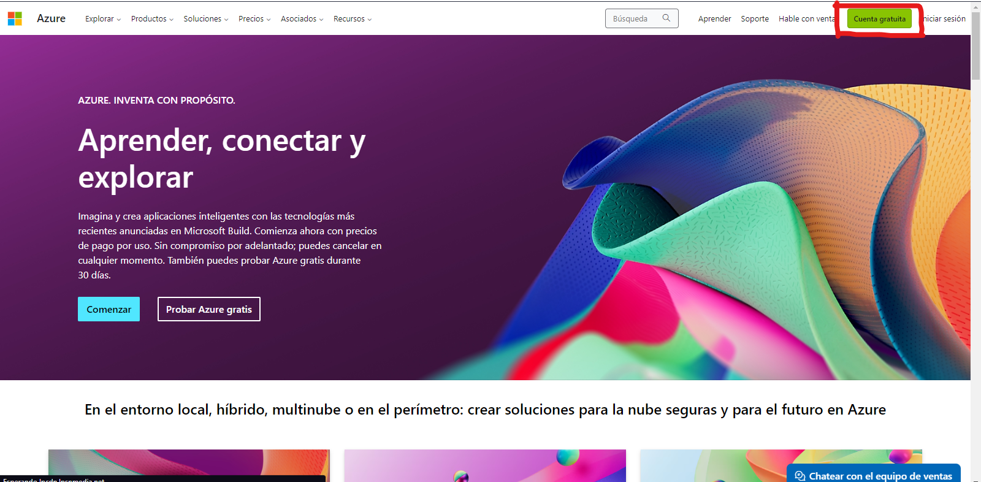
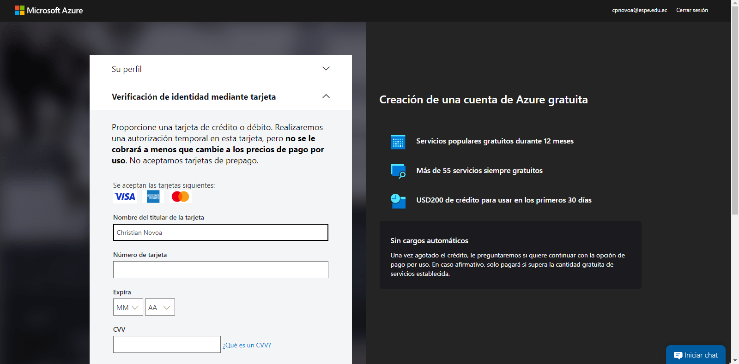
1.1 CREACIÓN DE LA Base de Datos en la Nube
1 DESARROLLO
1.1 CREACIÓN DE LA Base de Datos en la Nube
1.2 CREACIÓN DEL SERVIDOR.
1.3 ESTRUCTURA MVC
1.4 CREACIÓN DE LOS SERVICIOS
1.4.1 GENERACIÓN DEL MODELO
1.4.2 GENERACIÓN DEL SERVICIO
1.5 CREACIÓN DEL CLIENTE WEB
1.5.1 CREACIÓN DEL PROYECTO
1.5.2 ENLACE DEL WEBSERVICE
1.5.3 CREACIÓN DEL FORMULARIO PARTIDOS
1.5.4 CREACIÓN DEL FORMULARIO LOCALIDADES
1.5.5 CREACIÓN DEL FORMULARIO COMPRAS
1.5.6 CREACIÓN DEL FORMULARIO REPORTES
1.6 CREACIÓN DEL CLIENTE ESCRITORIO
1.6.1 CREACIÓN DEL PROYECTO
1.6.2 ENLACE DEL WEBSERVICE
1.6.3 CREACIÓN DEL FORMULARIO MENUPRINCIPAL
1.6.4 CREACIÓN DEL FORMULARIO PARTIDOSVISTA
1.6.5 CREACIÓN DEL FORMULARIO FACTURAS
1.6.6 CREACIÓN DEL FORMULARIO FACTURASGENERADAS
1.6.7 CREACIÓN DEL FORMULARIO COMPRARBOLETO
1.6.8 CREACIÓN DEL FORMULARIO REPORTES
1.7 CREACIÓN DEL CLIENTE CONSOLA
1.7.1 CREACIÓN DEL PROYECTO
1.7.2 ENLACE DEL WEBSERVICE
1.8 CREACIÓN DE CLIENTE MOBILE
1.8.1 INSTALACIÓN DE LOS RECURSOS
1.8.2 CREACIÓN DE COMPRA
1.8.3 CREACIÓN DE FACTURA
1.8.4 CREACIÓN DE LOCALIDADES
1.8.5 CREACIÓN DE REPORTES
1.8.6 CREACIÓN DE PARTIDOS
1.9 ACCESO POR CONVEYOR
2 EJECUCIÓN DEL PROYECTO
3 CONCLUSIONES
4 RECOMENDACIONES
Se debe crear una cuenta gratuita en Azure
11
4
8

Slide 5
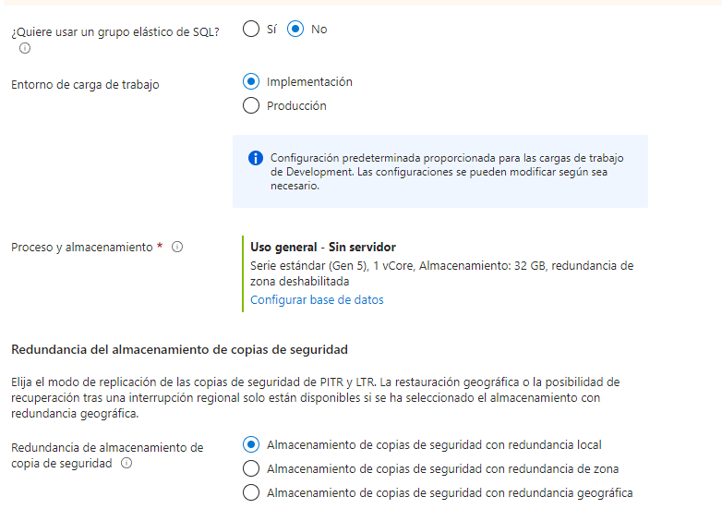
1.1 CREACIÓN DE LA Base de Datos en la Nube
1 DESARROLLO
1.1 CREACIÓN DE LA Base de Datos en la Nube
1.2 CREACIÓN DEL SERVIDOR.
1.3 ESTRUCTURA MVC
1.4 CREACIÓN DE LOS SERVICIOS
1.4.1 GENERACIÓN DEL MODELO
1.4.2 GENERACIÓN DEL SERVICIO
1.5 CREACIÓN DEL CLIENTE WEB
1.5.1 CREACIÓN DEL PROYECTO
1.5.2 ENLACE DEL WEBSERVICE
1.5.3 CREACIÓN DEL FORMULARIO PARTIDOS
1.5.4 CREACIÓN DEL FORMULARIO LOCALIDADES
1.5.5 CREACIÓN DEL FORMULARIO COMPRAS
1.5.6 CREACIÓN DEL FORMULARIO REPORTES
1.6 CREACIÓN DEL CLIENTE ESCRITORIO
1.6.1 CREACIÓN DEL PROYECTO
1.6.2 ENLACE DEL WEBSERVICE
1.6.3 CREACIÓN DEL FORMULARIO MENUPRINCIPAL
1.6.4 CREACIÓN DEL FORMULARIO PARTIDOSVISTA
1.6.5 CREACIÓN DEL FORMULARIO FACTURAS
1.6.6 CREACIÓN DEL FORMULARIO FACTURASGENERADAS
1.6.7 CREACIÓN DEL FORMULARIO COMPRARBOLETO
1.6.8 CREACIÓN DEL FORMULARIO REPORTES
1.7 CREACIÓN DEL CLIENTE CONSOLA
1.7.1 CREACIÓN DEL PROYECTO
1.7.2 ENLACE DEL WEBSERVICE
1.8 CREACIÓN DE CLIENTE MOBILE
1.8.1 INSTALACIÓN DE LOS RECURSOS
1.8.2 CREACIÓN DE COMPRA
1.8.3 CREACIÓN DE FACTURA
1.8.4 CREACIÓN DE LOCALIDADES
1.8.5 CREACIÓN DE REPORTES
1.8.6 CREACIÓN DE PARTIDOS
1.9 ACCESO POR CONVEYOR
2 EJECUCIÓN DEL PROYECTO
3 CONCLUSIONES
4 RECOMENDACIONES
Se crea una base de datos SQL Database con las configuraciones básicas para abaratar costos
11
4
8

Slide 6
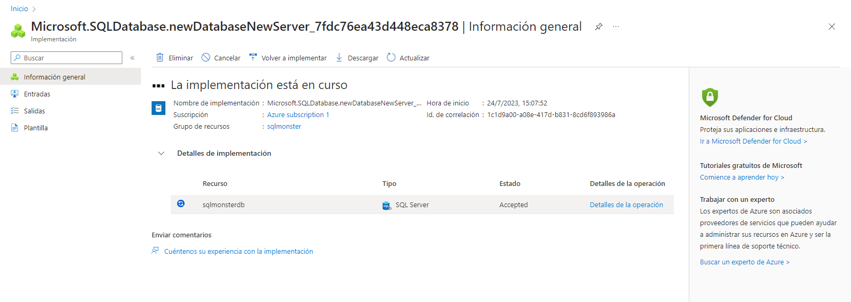
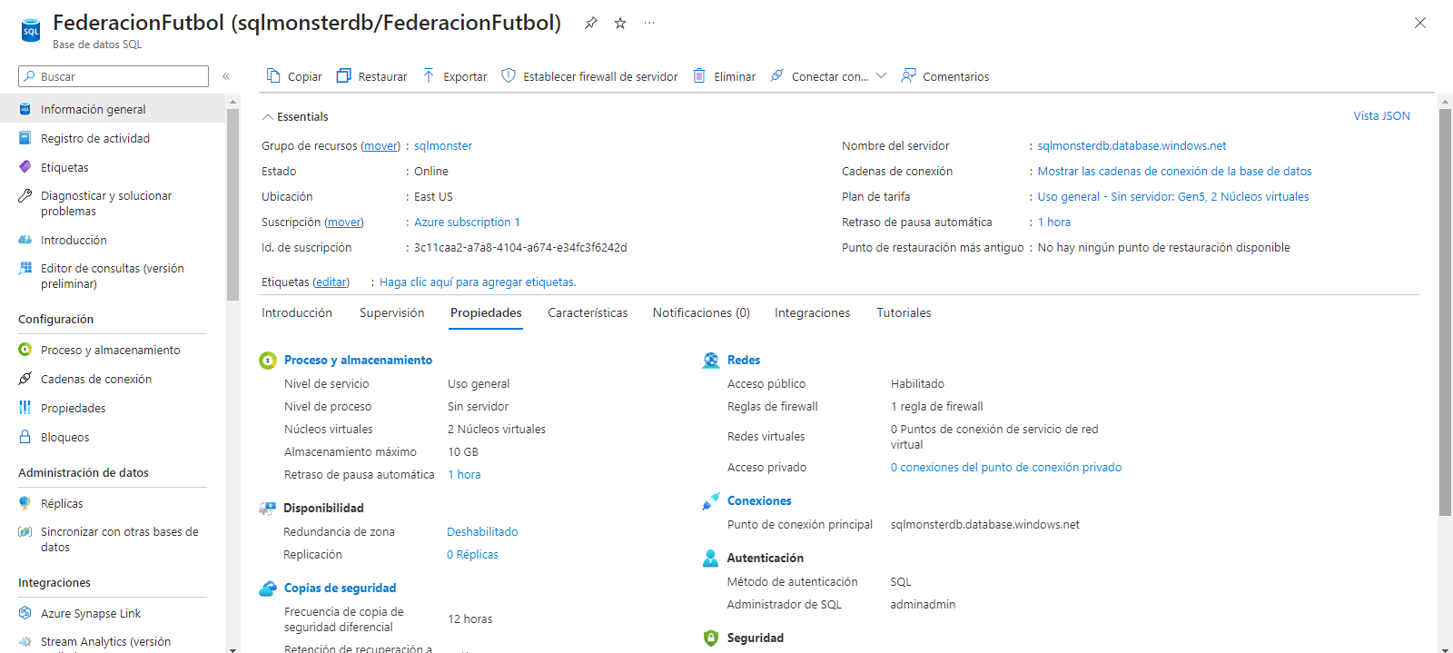
1.1 CREACIÓN DE LA Base de Datos en la Nube
1 DESARROLLO
1.1 CREACIÓN DE LA Base de Datos en la Nube
1.2 CREACIÓN DEL SERVIDOR.
1.3 ESTRUCTURA MVC
1.4 CREACIÓN DE LOS SERVICIOS
1.4.1 GENERACIÓN DEL MODELO
1.4.2 GENERACIÓN DEL SERVICIO
1.5 CREACIÓN DEL CLIENTE WEB
1.5.1 CREACIÓN DEL PROYECTO
1.5.2 ENLACE DEL WEBSERVICE
1.5.3 CREACIÓN DEL FORMULARIO PARTIDOS
1.5.4 CREACIÓN DEL FORMULARIO LOCALIDADES
1.5.5 CREACIÓN DEL FORMULARIO COMPRAS
1.5.6 CREACIÓN DEL FORMULARIO REPORTES
1.6 CREACIÓN DEL CLIENTE ESCRITORIO
1.6.1 CREACIÓN DEL PROYECTO
1.6.2 ENLACE DEL WEBSERVICE
1.6.3 CREACIÓN DEL FORMULARIO MENUPRINCIPAL
1.6.4 CREACIÓN DEL FORMULARIO PARTIDOSVISTA
1.6.5 CREACIÓN DEL FORMULARIO FACTURAS
1.6.6 CREACIÓN DEL FORMULARIO FACTURASGENERADAS
1.6.7 CREACIÓN DEL FORMULARIO COMPRARBOLETO
1.6.8 CREACIÓN DEL FORMULARIO REPORTES
1.7 CREACIÓN DEL CLIENTE CONSOLA
1.7.1 CREACIÓN DEL PROYECTO
1.7.2 ENLACE DEL WEBSERVICE
1.8 CREACIÓN DE CLIENTE MOBILE
1.8.1 INSTALACIÓN DE LOS RECURSOS
1.8.2 CREACIÓN DE COMPRA
1.8.3 CREACIÓN DE FACTURA
1.8.4 CREACIÓN DE LOCALIDADES
1.8.5 CREACIÓN DE REPORTES
1.8.6 CREACIÓN DE PARTIDOS
1.9 ACCESO POR CONVEYOR
2 EJECUCIÓN DEL PROYECTO
3 CONCLUSIONES
4 RECOMENDACIONES
Se implementa la base de datos y se extrae la información de conexión
11
4
8

Slide 7
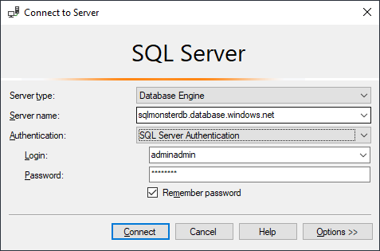
1.1 CREACIÓN DE LA Base de Datos en la Nube
1 DESARROLLO
1.1 CREACIÓN DE LA Base de Datos en la Nube
1.2 CREACIÓN DEL SERVIDOR.
1.3 ESTRUCTURA MVC
1.4 CREACIÓN DE LOS SERVICIOS
1.4.1 GENERACIÓN DEL MODELO
1.4.2 GENERACIÓN DEL SERVICIO
1.5 CREACIÓN DEL CLIENTE WEB
1.5.1 CREACIÓN DEL PROYECTO
1.5.2 ENLACE DEL WEBSERVICE
1.5.3 CREACIÓN DEL FORMULARIO PARTIDOS
1.5.4 CREACIÓN DEL FORMULARIO LOCALIDADES
1.5.5 CREACIÓN DEL FORMULARIO COMPRAS
1.5.6 CREACIÓN DEL FORMULARIO REPORTES
1.6 CREACIÓN DEL CLIENTE ESCRITORIO
1.6.1 CREACIÓN DEL PROYECTO
1.6.2 ENLACE DEL WEBSERVICE
1.6.3 CREACIÓN DEL FORMULARIO MENUPRINCIPAL
1.6.4 CREACIÓN DEL FORMULARIO PARTIDOSVISTA
1.6.5 CREACIÓN DEL FORMULARIO FACTURAS
1.6.6 CREACIÓN DEL FORMULARIO FACTURASGENERADAS
1.6.7 CREACIÓN DEL FORMULARIO COMPRARBOLETO
1.6.8 CREACIÓN DEL FORMULARIO REPORTES
1.7 CREACIÓN DEL CLIENTE CONSOLA
1.7.1 CREACIÓN DEL PROYECTO
1.7.2 ENLACE DEL WEBSERVICE
1.8 CREACIÓN DE CLIENTE MOBILE
1.8.1 INSTALACIÓN DE LOS RECURSOS
1.8.2 CREACIÓN DE COMPRA
1.8.3 CREACIÓN DE FACTURA
1.8.4 CREACIÓN DE LOCALIDADES
1.8.5 CREACIÓN DE REPORTES
1.8.6 CREACIÓN DE PARTIDOS
1.9 ACCESO POR CONVEYOR
2 EJECUCIÓN DEL PROYECTO
3 CONCLUSIONES
4 RECOMENDACIONES
Se ingresan los datos de inicio de sesión del servidor creado para la base de datos en la nube
11
4
8

Slide 8
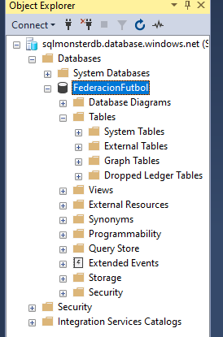
1.1 CREACIÓN DE LA Base de Datos en la Nube
1 DESARROLLO
1.1 CREACIÓN DE LA Base de Datos en la Nube
1.2 CREACIÓN DEL SERVIDOR.
1.3 ESTRUCTURA MVC
1.4 CREACIÓN DE LOS SERVICIOS
1.4.1 GENERACIÓN DEL MODELO
1.4.2 GENERACIÓN DEL SERVICIO
1.5 CREACIÓN DEL CLIENTE WEB
1.5.1 CREACIÓN DEL PROYECTO
1.5.2 ENLACE DEL WEBSERVICE
1.5.3 CREACIÓN DEL FORMULARIO PARTIDOS
1.5.4 CREACIÓN DEL FORMULARIO LOCALIDADES
1.5.5 CREACIÓN DEL FORMULARIO COMPRAS
1.5.6 CREACIÓN DEL FORMULARIO REPORTES
1.6 CREACIÓN DEL CLIENTE ESCRITORIO
1.6.1 CREACIÓN DEL PROYECTO
1.6.2 ENLACE DEL WEBSERVICE
1.6.3 CREACIÓN DEL FORMULARIO MENUPRINCIPAL
1.6.4 CREACIÓN DEL FORMULARIO PARTIDOSVISTA
1.6.5 CREACIÓN DEL FORMULARIO FACTURAS
1.6.6 CREACIÓN DEL FORMULARIO FACTURASGENERADAS
1.6.7 CREACIÓN DEL FORMULARIO COMPRARBOLETO
1.6.8 CREACIÓN DEL FORMULARIO REPORTES
1.7 CREACIÓN DEL CLIENTE CONSOLA
1.7.1 CREACIÓN DEL PROYECTO
1.7.2 ENLACE DEL WEBSERVICE
1.8 CREACIÓN DE CLIENTE MOBILE
1.8.1 INSTALACIÓN DE LOS RECURSOS
1.8.2 CREACIÓN DE COMPRA
1.8.3 CREACIÓN DE FACTURA
1.8.4 CREACIÓN DE LOCALIDADES
1.8.5 CREACIÓN DE REPORTES
1.8.6 CREACIÓN DE PARTIDOS
1.9 ACCESO POR CONVEYOR
2 EJECUCIÓN DEL PROYECTO
3 CONCLUSIONES
4 RECOMENDACIONES
Se busca la base de datos creada en las Batabases de la nube
11
4
8

Slide 9
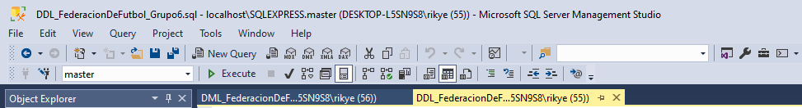
1.1 CREACIÓN DE LA Base de Datos en la Nube
1 DESARROLLO
1.1 CREACIÓN DE LA Base de Datos en la Nube
1.2 CREACIÓN DEL SERVIDOR.
1.3 ESTRUCTURA MVC
1.4 CREACIÓN DE LOS SERVICIOS
1.4.1 GENERACIÓN DEL MODELO
1.4.2 GENERACIÓN DEL SERVICIO
1.5 CREACIÓN DEL CLIENTE WEB
1.5.1 CREACIÓN DEL PROYECTO
1.5.2 ENLACE DEL WEBSERVICE
1.5.3 CREACIÓN DEL FORMULARIO PARTIDOS
1.5.4 CREACIÓN DEL FORMULARIO LOCALIDADES
1.5.5 CREACIÓN DEL FORMULARIO COMPRAS
1.5.6 CREACIÓN DEL FORMULARIO REPORTES
1.6 CREACIÓN DEL CLIENTE ESCRITORIO
1.6.1 CREACIÓN DEL PROYECTO
1.6.2 ENLACE DEL WEBSERVICE
1.6.3 CREACIÓN DEL FORMULARIO MENUPRINCIPAL
1.6.4 CREACIÓN DEL FORMULARIO PARTIDOSVISTA
1.6.5 CREACIÓN DEL FORMULARIO FACTURAS
1.6.6 CREACIÓN DEL FORMULARIO FACTURASGENERADAS
1.6.7 CREACIÓN DEL FORMULARIO COMPRARBOLETO
1.6.8 CREACIÓN DEL FORMULARIO REPORTES
1.7 CREACIÓN DEL CLIENTE CONSOLA
1.7.1 CREACIÓN DEL PROYECTO
1.7.2 ENLACE DEL WEBSERVICE
1.8 CREACIÓN DE CLIENTE MOBILE
1.8.1 INSTALACIÓN DE LOS RECURSOS
1.8.2 CREACIÓN DE COMPRA
1.8.3 CREACIÓN DE FACTURA
1.8.4 CREACIÓN DE LOCALIDADES
1.8.5 CREACIÓN DE REPORTES
1.8.6 CREACIÓN DE PARTIDOS
1.9 ACCESO POR CONVEYOR
2 EJECUCIÓN DEL PROYECTO
3 CONCLUSIONES
4 RECOMENDACIONES
Ahora se selecciona en la opción “New Query” en la barra de opciones ubicado en la parte superior de la ventana.
11
5
8

Slide 10
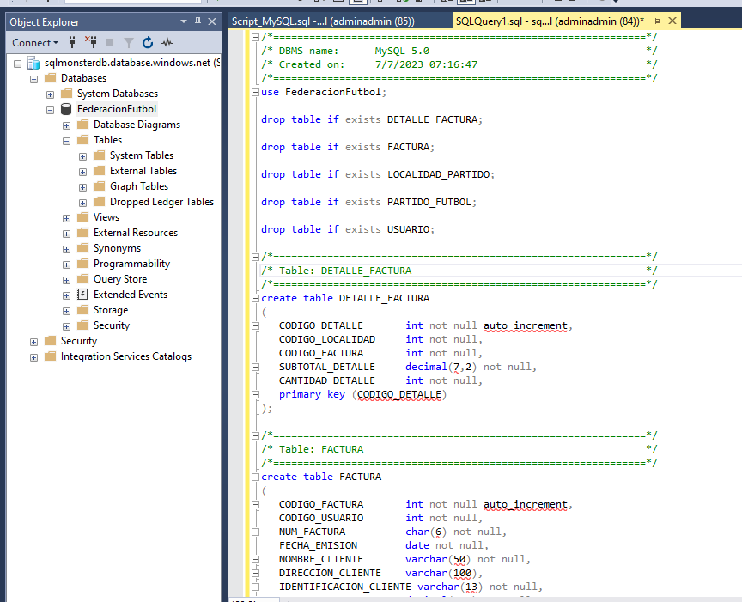
1.1 CREACIÓN DE LA Base de Datos en la Nube
1 DESARROLLO
1.1 CREACIÓN DE LA Base de Datos en la Nube
1.2 CREACIÓN DEL SERVIDOR.
1.3 ESTRUCTURA MVC
1.4 CREACIÓN DE LOS SERVICIOS
1.4.1 GENERACIÓN DEL MODELO
1.4.2 GENERACIÓN DEL SERVICIO
1.5 CREACIÓN DEL CLIENTE WEB
1.5.1 CREACIÓN DEL PROYECTO
1.5.2 ENLACE DEL WEBSERVICE
1.5.3 CREACIÓN DEL FORMULARIO PARTIDOS
1.5.4 CREACIÓN DEL FORMULARIO LOCALIDADES
1.5.5 CREACIÓN DEL FORMULARIO COMPRAS
1.5.6 CREACIÓN DEL FORMULARIO REPORTES
1.6 CREACIÓN DEL CLIENTE ESCRITORIO
1.6.1 CREACIÓN DEL PROYECTO
1.6.2 ENLACE DEL WEBSERVICE
1.6.3 CREACIÓN DEL FORMULARIO MENUPRINCIPAL
1.6.4 CREACIÓN DEL FORMULARIO PARTIDOSVISTA
1.6.5 CREACIÓN DEL FORMULARIO FACTURAS
1.6.6 CREACIÓN DEL FORMULARIO FACTURASGENERADAS
1.6.7 CREACIÓN DEL FORMULARIO COMPRARBOLETO
1.6.8 CREACIÓN DEL FORMULARIO REPORTES
1.7 CREACIÓN DEL CLIENTE CONSOLA
1.7.1 CREACIÓN DEL PROYECTO
1.7.2 ENLACE DEL WEBSERVICE
1.8 CREACIÓN DE CLIENTE MOBILE
1.8.1 INSTALACIÓN DE LOS RECURSOS
1.8.2 CREACIÓN DE COMPRA
1.8.3 CREACIÓN DE FACTURA
1.8.4 CREACIÓN DE LOCALIDADES
1.8.5 CREACIÓN DE REPORTES
1.8.6 CREACIÓN DE PARTIDOS
1.9 ACCESO POR CONVEYOR
2 EJECUCIÓN DEL PROYECTO
3 CONCLUSIONES
4 RECOMENDACIONES
A continuación, se procede a abrir los scripts que contienen el DLL y el DML de la Base de Datos en la Nube, primero se copia los datos del dll y se pega dentro del nuevo Query, se da clic en “Execute”. Este Creara la Base de Datos en la Nube, tablas y llaves.
11
6
8

Slide 11
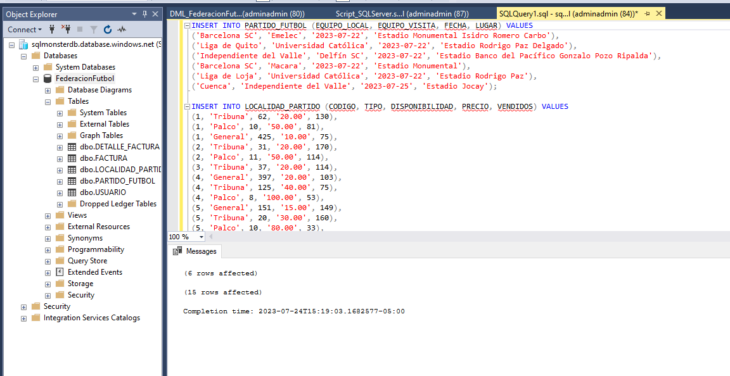
1.1 CREACIÓN DE LA Base de Datos en la Nube
1 DESARROLLO
1.1 CREACIÓN DE LA Base de Datos en la Nube
1.2 CREACIÓN DEL SERVIDOR.
1.3 ESTRUCTURA MVC
1.4 CREACIÓN DE LOS SERVICIOS
1.4.1 GENERACIÓN DEL MODELO
1.4.2 GENERACIÓN DEL SERVICIO
1.5 CREACIÓN DEL CLIENTE WEB
1.5.1 CREACIÓN DEL PROYECTO
1.5.2 ENLACE DEL WEBSERVICE
1.5.3 CREACIÓN DEL FORMULARIO PARTIDOS
1.5.4 CREACIÓN DEL FORMULARIO LOCALIDADES
1.5.5 CREACIÓN DEL FORMULARIO COMPRAS
1.5.6 CREACIÓN DEL FORMULARIO REPORTES
1.6 CREACIÓN DEL CLIENTE ESCRITORIO
1.6.1 CREACIÓN DEL PROYECTO
1.6.2 ENLACE DEL WEBSERVICE
1.6.3 CREACIÓN DEL FORMULARIO MENUPRINCIPAL
1.6.4 CREACIÓN DEL FORMULARIO PARTIDOSVISTA
1.6.5 CREACIÓN DEL FORMULARIO FACTURAS
1.6.6 CREACIÓN DEL FORMULARIO FACTURASGENERADAS
1.6.7 CREACIÓN DEL FORMULARIO COMPRARBOLETO
1.6.8 CREACIÓN DEL FORMULARIO REPORTES
1.7 CREACIÓN DEL CLIENTE CONSOLA
1.7.1 CREACIÓN DEL PROYECTO
1.7.2 ENLACE DEL WEBSERVICE
1.8 CREACIÓN DE CLIENTE MOBILE
1.8.1 INSTALACIÓN DE LOS RECURSOS
1.8.2 CREACIÓN DE COMPRA
1.8.3 CREACIÓN DE FACTURA
1.8.4 CREACIÓN DE LOCALIDADES
1.8.5 CREACIÓN DE REPORTES
1.8.6 CREACIÓN DE PARTIDOS
1.9 ACCESO POR CONVEYOR
2 EJECUCIÓN DEL PROYECTO
3 CONCLUSIONES
4 RECOMENDACIONES
Para el segundo punto seleccionará nuevamente “New Query” y se abre el archivo dml, se copia su contenido y se lo pega dentro el nuevo Query, se da clic en “Execute”. Insertara los registros.
11
7
8

Slide 12
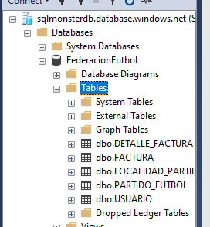
1.1 CREACIÓN DE LA Base de Datos en la Nube
1 DESARROLLO
1.1 CREACIÓN DE LA Base de Datos en la Nube
1.2 CREACIÓN DEL SERVIDOR.
1.3 ESTRUCTURA MVC
1.4 CREACIÓN DE LOS SERVICIOS
1.4.1 GENERACIÓN DEL MODELO
1.4.2 GENERACIÓN DEL SERVICIO
1.5 CREACIÓN DEL CLIENTE WEB
1.5.1 CREACIÓN DEL PROYECTO
1.5.2 ENLACE DEL WEBSERVICE
1.5.3 CREACIÓN DEL FORMULARIO PARTIDOS
1.5.4 CREACIÓN DEL FORMULARIO LOCALIDADES
1.5.5 CREACIÓN DEL FORMULARIO COMPRAS
1.5.6 CREACIÓN DEL FORMULARIO REPORTES
1.6 CREACIÓN DEL CLIENTE ESCRITORIO
1.6.1 CREACIÓN DEL PROYECTO
1.6.2 ENLACE DEL WEBSERVICE
1.6.3 CREACIÓN DEL FORMULARIO MENUPRINCIPAL
1.6.4 CREACIÓN DEL FORMULARIO PARTIDOSVISTA
1.6.5 CREACIÓN DEL FORMULARIO FACTURAS
1.6.6 CREACIÓN DEL FORMULARIO FACTURASGENERADAS
1.6.7 CREACIÓN DEL FORMULARIO COMPRARBOLETO
1.6.8 CREACIÓN DEL FORMULARIO REPORTES
1.7 CREACIÓN DEL CLIENTE CONSOLA
1.7.1 CREACIÓN DEL PROYECTO
1.7.2 ENLACE DEL WEBSERVICE
1.8 CREACIÓN DE CLIENTE MOBILE
1.8.1 INSTALACIÓN DE LOS RECURSOS
1.8.2 CREACIÓN DE COMPRA
1.8.3 CREACIÓN DE FACTURA
1.8.4 CREACIÓN DE LOCALIDADES
1.8.5 CREACIÓN DE REPORTES
1.8.6 CREACIÓN DE PARTIDOS
1.9 ACCESO POR CONVEYOR
2 EJECUCIÓN DEL PROYECTO
3 CONCLUSIONES
4 RECOMENDACIONES
Finalmente, la Base de Datos en la Nube “FederacionFutbol” se encontrar disponible con las tablas y registros ingresados.
11
8
8

Slide 13
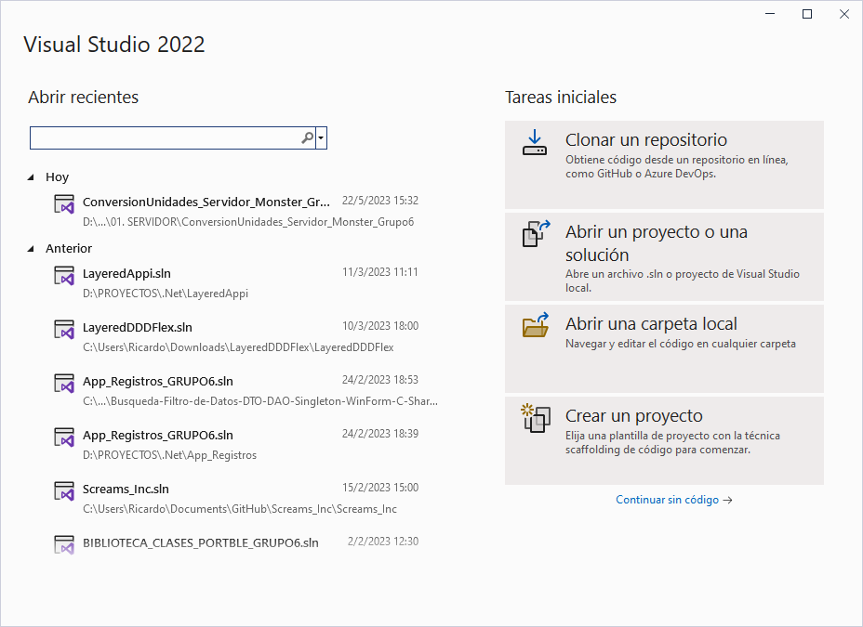
1.2 CREACIÓN DEL SERVIDOR.
1 DESARROLLO
1.1 CREACIÓN DE LA Base de Datos en la Nube
1.2 CREACIÓN DEL SERVIDOR.
1.3 ESTRUCTURA MVC
1.4 CREACIÓN DE LOS SERVICIOS
1.4.1 GENERACIÓN DEL MODELO
1.4.2 GENERACIÓN DEL SERVICIO
1.5 CREACIÓN DEL CLIENTE WEB
1.5.1 CREACIÓN DEL PROYECTO
1.5.2 ENLACE DEL WEBSERVICE
1.5.3 CREACIÓN DEL FORMULARIO PARTIDOS
1.5.4 CREACIÓN DEL FORMULARIO LOCALIDADES
1.5.5 CREACIÓN DEL FORMULARIO COMPRAS
1.5.6 CREACIÓN DEL FORMULARIO REPORTES
1.6 CREACIÓN DEL CLIENTE ESCRITORIO
1.6.1 CREACIÓN DEL PROYECTO
1.6.2 ENLACE DEL WEBSERVICE
1.6.3 CREACIÓN DEL FORMULARIO MENUPRINCIPAL
1.6.4 CREACIÓN DEL FORMULARIO PARTIDOSVISTA
1.6.5 CREACIÓN DEL FORMULARIO FACTURAS
1.6.6 CREACIÓN DEL FORMULARIO FACTURASGENERADAS
1.6.7 CREACIÓN DEL FORMULARIO COMPRARBOLETO
1.6.8 CREACIÓN DEL FORMULARIO REPORTES
1.7 CREACIÓN DEL CLIENTE CONSOLA
1.7.1 CREACIÓN DEL PROYECTO
1.7.2 ENLACE DEL WEBSERVICE
1.8 CREACIÓN DE CLIENTE MOBILE
1.8.1 INSTALACIÓN DE LOS RECURSOS
1.8.2 CREACIÓN DE COMPRA
1.8.3 CREACIÓN DE FACTURA
1.8.4 CREACIÓN DE LOCALIDADES
1.8.5 CREACIÓN DE REPORTES
1.8.6 CREACIÓN DE PARTIDOS
1.9 ACCESO POR CONVEYOR
2 EJECUCIÓN DEL PROYECTO
3 CONCLUSIONES
4 RECOMENDACIONES
Abrir el IDE Visual Studio y en la pantalla inicial de despliegue en la parte derecha seleccionar la opción de “Crear un Proyecto”.
11
9
8

Slide 14
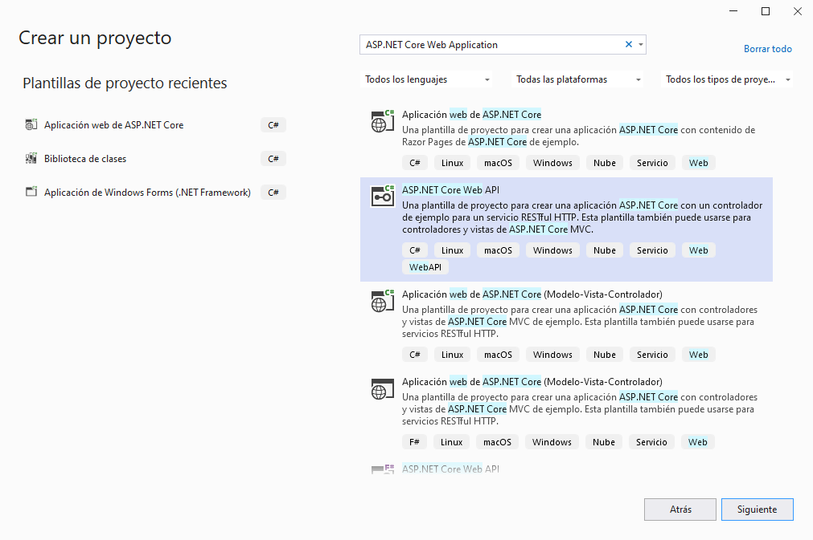
1.2 CREACIÓN DEL SERVIDOR.
1 DESARROLLO
1.1 CREACIÓN DE LA Base de Datos en la Nube
1.2 CREACIÓN DEL SERVIDOR.
1.3 ESTRUCTURA MVC
1.4 CREACIÓN DE LOS SERVICIOS
1.4.1 GENERACIÓN DEL MODELO
1.4.2 GENERACIÓN DEL SERVICIO
1.5 CREACIÓN DEL CLIENTE WEB
1.5.1 CREACIÓN DEL PROYECTO
1.5.2 ENLACE DEL WEBSERVICE
1.5.3 CREACIÓN DEL FORMULARIO PARTIDOS
1.5.4 CREACIÓN DEL FORMULARIO LOCALIDADES
1.5.5 CREACIÓN DEL FORMULARIO COMPRAS
1.5.6 CREACIÓN DEL FORMULARIO REPORTES
1.6 CREACIÓN DEL CLIENTE ESCRITORIO
1.6.1 CREACIÓN DEL PROYECTO
1.6.2 ENLACE DEL WEBSERVICE
1.6.3 CREACIÓN DEL FORMULARIO MENUPRINCIPAL
1.6.4 CREACIÓN DEL FORMULARIO PARTIDOSVISTA
1.6.5 CREACIÓN DEL FORMULARIO FACTURAS
1.6.6 CREACIÓN DEL FORMULARIO FACTURASGENERADAS
1.6.7 CREACIÓN DEL FORMULARIO COMPRARBOLETO
1.6.8 CREACIÓN DEL FORMULARIO REPORTES
1.7 CREACIÓN DEL CLIENTE CONSOLA
1.7.1 CREACIÓN DEL PROYECTO
1.7.2 ENLACE DEL WEBSERVICE
1.8 CREACIÓN DE CLIENTE MOBILE
1.8.1 INSTALACIÓN DE LOS RECURSOS
1.8.2 CREACIÓN DE COMPRA
1.8.3 CREACIÓN DE FACTURA
1.8.4 CREACIÓN DE LOCALIDADES
1.8.5 CREACIÓN DE REPORTES
1.8.6 CREACIÓN DE PARTIDOS
1.9 ACCESO POR CONVEYOR
2 EJECUCIÓN DEL PROYECTO
3 CONCLUSIONES
4 RECOMENDACIONES
En la siguiente pantalla buscar el proyecto de tipo “ASP.NET Core Web Application”, recuerde que una aplicación enfocada a las APIS del lado del servidor siempre debe ser de tipo web.
11
10
8

Slide 15
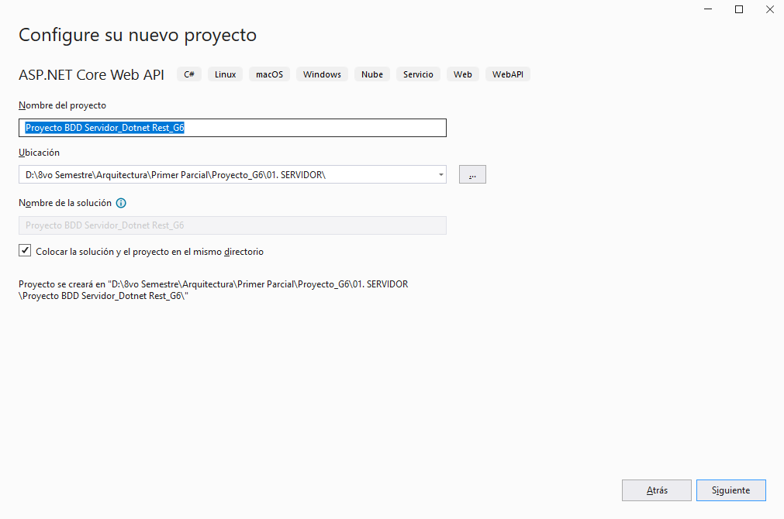
1.2 CREACIÓN DEL SERVIDOR.
1 DESARROLLO
1.1 CREACIÓN DE LA Base de Datos en la Nube
1.2 CREACIÓN DEL SERVIDOR.
1.3 ESTRUCTURA MVC
1.4 CREACIÓN DE LOS SERVICIOS
1.4.1 GENERACIÓN DEL MODELO
1.4.2 GENERACIÓN DEL SERVICIO
1.5 CREACIÓN DEL CLIENTE WEB
1.5.1 CREACIÓN DEL PROYECTO
1.5.2 ENLACE DEL WEBSERVICE
1.5.3 CREACIÓN DEL FORMULARIO PARTIDOS
1.5.4 CREACIÓN DEL FORMULARIO LOCALIDADES
1.5.5 CREACIÓN DEL FORMULARIO COMPRAS
1.5.6 CREACIÓN DEL FORMULARIO REPORTES
1.6 CREACIÓN DEL CLIENTE ESCRITORIO
1.6.1 CREACIÓN DEL PROYECTO
1.6.2 ENLACE DEL WEBSERVICE
1.6.3 CREACIÓN DEL FORMULARIO MENUPRINCIPAL
1.6.4 CREACIÓN DEL FORMULARIO PARTIDOSVISTA
1.6.5 CREACIÓN DEL FORMULARIO FACTURAS
1.6.6 CREACIÓN DEL FORMULARIO FACTURASGENERADAS
1.6.7 CREACIÓN DEL FORMULARIO COMPRARBOLETO
1.6.8 CREACIÓN DEL FORMULARIO REPORTES
1.7 CREACIÓN DEL CLIENTE CONSOLA
1.7.1 CREACIÓN DEL PROYECTO
1.7.2 ENLACE DEL WEBSERVICE
1.8 CREACIÓN DE CLIENTE MOBILE
1.8.1 INSTALACIÓN DE LOS RECURSOS
1.8.2 CREACIÓN DE COMPRA
1.8.3 CREACIÓN DE FACTURA
1.8.4 CREACIÓN DE LOCALIDADES
1.8.5 CREACIÓN DE REPORTES
1.8.6 CREACIÓN DE PARTIDOS
1.9 ACCESO POR CONVEYOR
2 EJECUCIÓN DEL PROYECTO
3 CONCLUSIONES
4 RECOMENDACIONES
Lo siguiente será seleccionar el nombre del proyecto y la ubicación del mismo, la ubicación no importará en general y quedará a cuestión de cada persona, en cuanto al nombre de preferencia llamarlo “Proyecto BDD Servidor_Dotnet Rest_G#” siendo # el número de grupo al cual pertenece
11
11
8

Slide 16
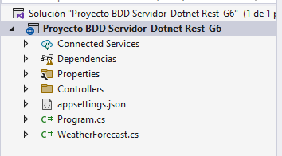
1.2 CREACIÓN DEL SERVIDOR.
1 DESARROLLO
1.1 CREACIÓN DE LA Base de Datos en la Nube
1.2 CREACIÓN DEL SERVIDOR.
1.3 ESTRUCTURA MVC
1.4 CREACIÓN DE LOS SERVICIOS
1.4.1 GENERACIÓN DEL MODELO
1.4.2 GENERACIÓN DEL SERVICIO
1.5 CREACIÓN DEL CLIENTE WEB
1.5.1 CREACIÓN DEL PROYECTO
1.5.2 ENLACE DEL WEBSERVICE
1.5.3 CREACIÓN DEL FORMULARIO PARTIDOS
1.5.4 CREACIÓN DEL FORMULARIO LOCALIDADES
1.5.5 CREACIÓN DEL FORMULARIO COMPRAS
1.5.6 CREACIÓN DEL FORMULARIO REPORTES
1.6 CREACIÓN DEL CLIENTE ESCRITORIO
1.6.1 CREACIÓN DEL PROYECTO
1.6.2 ENLACE DEL WEBSERVICE
1.6.3 CREACIÓN DEL FORMULARIO MENUPRINCIPAL
1.6.4 CREACIÓN DEL FORMULARIO PARTIDOSVISTA
1.6.5 CREACIÓN DEL FORMULARIO FACTURAS
1.6.6 CREACIÓN DEL FORMULARIO FACTURASGENERADAS
1.6.7 CREACIÓN DEL FORMULARIO COMPRARBOLETO
1.6.8 CREACIÓN DEL FORMULARIO REPORTES
1.7 CREACIÓN DEL CLIENTE CONSOLA
1.7.1 CREACIÓN DEL PROYECTO
1.7.2 ENLACE DEL WEBSERVICE
1.8 CREACIÓN DE CLIENTE MOBILE
1.8.1 INSTALACIÓN DE LOS RECURSOS
1.8.2 CREACIÓN DE COMPRA
1.8.3 CREACIÓN DE FACTURA
1.8.4 CREACIÓN DE LOCALIDADES
1.8.5 CREACIÓN DE REPORTES
1.8.6 CREACIÓN DE PARTIDOS
1.9 ACCESO POR CONVEYOR
2 EJECUCIÓN DEL PROYECTO
3 CONCLUSIONES
4 RECOMENDACIONES
Finalmente se da click en el botón de crear y se muestra la pantalla inicial para comenzar con el desarrollo del aplicativo.
11
13
8

Slide 17
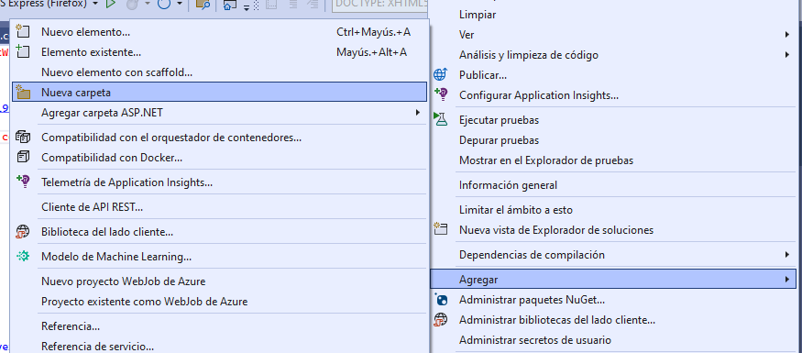
1.3 ESTRUCTURA MVC
1 DESARROLLO
1.1 CREACIÓN DE LA Base de Datos en la Nube
1.2 CREACIÓN DEL SERVIDOR.
1.3 ESTRUCTURA MVC
1.4 CREACIÓN DE LOS SERVICIOS
1.4.1 GENERACIÓN DEL MODELO
1.4.2 GENERACIÓN DEL SERVICIO
1.5 CREACIÓN DEL CLIENTE WEB
1.5.1 CREACIÓN DEL PROYECTO
1.5.2 ENLACE DEL WEBSERVICE
1.5.3 CREACIÓN DEL FORMULARIO PARTIDOS
1.5.4 CREACIÓN DEL FORMULARIO LOCALIDADES
1.5.5 CREACIÓN DEL FORMULARIO COMPRAS
1.5.6 CREACIÓN DEL FORMULARIO REPORTES
1.6 CREACIÓN DEL CLIENTE ESCRITORIO
1.6.1 CREACIÓN DEL PROYECTO
1.6.2 ENLACE DEL WEBSERVICE
1.6.3 CREACIÓN DEL FORMULARIO MENUPRINCIPAL
1.6.4 CREACIÓN DEL FORMULARIO PARTIDOSVISTA
1.6.5 CREACIÓN DEL FORMULARIO FACTURAS
1.6.6 CREACIÓN DEL FORMULARIO FACTURASGENERADAS
1.6.7 CREACIÓN DEL FORMULARIO COMPRARBOLETO
1.6.8 CREACIÓN DEL FORMULARIO REPORTES
1.7 CREACIÓN DEL CLIENTE CONSOLA
1.7.1 CREACIÓN DEL PROYECTO
1.7.2 ENLACE DEL WEBSERVICE
1.8 CREACIÓN DE CLIENTE MOBILE
1.8.1 INSTALACIÓN DE LOS RECURSOS
1.8.2 CREACIÓN DE COMPRA
1.8.3 CREACIÓN DE FACTURA
1.8.4 CREACIÓN DE LOCALIDADES
1.8.5 CREACIÓN DE REPORTES
1.8.6 CREACIÓN DE PARTIDOS
1.9 ACCESO POR CONVEYOR
2 EJECUCIÓN DEL PROYECTO
3 CONCLUSIONES
4 RECOMENDACIONES
Posteriormente será necesario crear 3 carpetas paquetes de Controladores, Modelos y Vistas tanto en el Cliente como en el Servidor, esto lo puede lograr dando clic derecho sobre el proyecto “Paquetes de recurso” seguido de nuevo y por último paquete java.
11
15
8

Slide 18
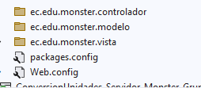
1.3 ESTRUCTURA MVC
1 DESARROLLO
1.1 CREACIÓN DE LA Base de Datos en la Nube
1.2 CREACIÓN DEL SERVIDOR.
1.3 ESTRUCTURA MVC
1.4 CREACIÓN DE LOS SERVICIOS
1.4.1 GENERACIÓN DEL MODELO
1.4.2 GENERACIÓN DEL SERVICIO
1.5 CREACIÓN DEL CLIENTE WEB
1.5.1 CREACIÓN DEL PROYECTO
1.5.2 ENLACE DEL WEBSERVICE
1.5.3 CREACIÓN DEL FORMULARIO PARTIDOS
1.5.4 CREACIÓN DEL FORMULARIO LOCALIDADES
1.5.5 CREACIÓN DEL FORMULARIO COMPRAS
1.5.6 CREACIÓN DEL FORMULARIO REPORTES
1.6 CREACIÓN DEL CLIENTE ESCRITORIO
1.6.1 CREACIÓN DEL PROYECTO
1.6.2 ENLACE DEL WEBSERVICE
1.6.3 CREACIÓN DEL FORMULARIO MENUPRINCIPAL
1.6.4 CREACIÓN DEL FORMULARIO PARTIDOSVISTA
1.6.5 CREACIÓN DEL FORMULARIO FACTURAS
1.6.6 CREACIÓN DEL FORMULARIO FACTURASGENERADAS
1.6.7 CREACIÓN DEL FORMULARIO COMPRARBOLETO
1.6.8 CREACIÓN DEL FORMULARIO REPORTES
1.7 CREACIÓN DEL CLIENTE CONSOLA
1.7.1 CREACIÓN DEL PROYECTO
1.7.2 ENLACE DEL WEBSERVICE
1.8 CREACIÓN DE CLIENTE MOBILE
1.8.1 INSTALACIÓN DE LOS RECURSOS
1.8.2 CREACIÓN DE COMPRA
1.8.3 CREACIÓN DE FACTURA
1.8.4 CREACIÓN DE LOCALIDADES
1.8.5 CREACIÓN DE REPORTES
1.8.6 CREACIÓN DE PARTIDOS
1.9 ACCESO POR CONVEYOR
2 EJECUCIÓN DEL PROYECTO
3 CONCLUSIONES
4 RECOMENDACIONES
Cada paquete contendrá cada una de las partes del modelo MVC y tendrán archivos y clases que se encargaran de cumplir las funciones de cada componente, es decir el modelo actuando como clases de la base y su correspondiente acceso y consultas, el controlador respondiendo o órdenes de la vista y ejecutándolas en el modelo y la vista que será la presentación al usuario, por ello a cada uno de los paquetes colocar el nombre de cada uno de los componentes, a manera del siguiente formato, ec.edu.monster.(modelo-vista-controlador).
11
16
8

Slide 19
1.3 ESTRUCTURA MVC
1 DESARROLLO
1.1 CREACIÓN DE LA Base de Datos en la Nube
1.2 CREACIÓN DEL SERVIDOR.
1.3 ESTRUCTURA MVC
1.4 CREACIÓN DE LOS SERVICIOS
1.4.1 GENERACIÓN DEL MODELO
1.4.2 GENERACIÓN DEL SERVICIO
1.5 CREACIÓN DEL CLIENTE WEB
1.5.1 CREACIÓN DEL PROYECTO
1.5.2 ENLACE DEL WEBSERVICE
1.5.3 CREACIÓN DEL FORMULARIO PARTIDOS
1.5.4 CREACIÓN DEL FORMULARIO LOCALIDADES
1.5.5 CREACIÓN DEL FORMULARIO COMPRAS
1.5.6 CREACIÓN DEL FORMULARIO REPORTES
1.6 CREACIÓN DEL CLIENTE ESCRITORIO
1.6.1 CREACIÓN DEL PROYECTO
1.6.2 ENLACE DEL WEBSERVICE
1.6.3 CREACIÓN DEL FORMULARIO MENUPRINCIPAL
1.6.4 CREACIÓN DEL FORMULARIO PARTIDOSVISTA
1.6.5 CREACIÓN DEL FORMULARIO FACTURAS
1.6.6 CREACIÓN DEL FORMULARIO FACTURASGENERADAS
1.6.7 CREACIÓN DEL FORMULARIO COMPRARBOLETO
1.6.8 CREACIÓN DEL FORMULARIO REPORTES
1.7 CREACIÓN DEL CLIENTE CONSOLA
1.7.1 CREACIÓN DEL PROYECTO
1.7.2 ENLACE DEL WEBSERVICE
1.8 CREACIÓN DE CLIENTE MOBILE
1.8.1 INSTALACIÓN DE LOS RECURSOS
1.8.2 CREACIÓN DE COMPRA
1.8.3 CREACIÓN DE FACTURA
1.8.4 CREACIÓN DE LOCALIDADES
1.8.5 CREACIÓN DE REPORTES
1.8.6 CREACIÓN DE PARTIDOS
1.9 ACCESO POR CONVEYOR
2 EJECUCIÓN DEL PROYECTO
3 CONCLUSIONES
4 RECOMENDACIONES
Posteriormente será necesario crear 3 carpetas paquetes de Controladores, Modelos y Vistas tanto en el Cliente como en el Servidor, esto lo puede lograr dando clic derecho sobre el proyecto “Paquetes de recurso” seguido de nuevo y por último paquete java.
14
16
17

Slide 20
1.3 ESTRUCTURA MVC
1 DESARROLLO
1.1 CREACIÓN DE LA Base de Datos en la Nube
1.2 CREACIÓN DEL SERVIDOR.
1.3 ESTRUCTURA MVC
1.4 CREACIÓN DE LOS SERVICIOS
1.4.1 GENERACIÓN DEL MODELO
1.4.2 GENERACIÓN DEL SERVICIO
1.5 CREACIÓN DEL CLIENTE WEB
1.5.1 CREACIÓN DEL PROYECTO
1.5.2 ENLACE DEL WEBSERVICE
1.5.3 CREACIÓN DEL FORMULARIO PARTIDOS
1.5.4 CREACIÓN DEL FORMULARIO LOCALIDADES
1.5.5 CREACIÓN DEL FORMULARIO COMPRAS
1.5.6 CREACIÓN DEL FORMULARIO REPORTES
1.6 CREACIÓN DEL CLIENTE ESCRITORIO
1.6.1 CREACIÓN DEL PROYECTO
1.6.2 ENLACE DEL WEBSERVICE
1.6.3 CREACIÓN DEL FORMULARIO MENUPRINCIPAL
1.6.4 CREACIÓN DEL FORMULARIO PARTIDOSVISTA
1.6.5 CREACIÓN DEL FORMULARIO FACTURAS
1.6.6 CREACIÓN DEL FORMULARIO FACTURASGENERADAS
1.6.7 CREACIÓN DEL FORMULARIO COMPRARBOLETO
1.6.8 CREACIÓN DEL FORMULARIO REPORTES
1.7 CREACIÓN DEL CLIENTE CONSOLA
1.7.1 CREACIÓN DEL PROYECTO
1.7.2 ENLACE DEL WEBSERVICE
1.8 CREACIÓN DE CLIENTE MOBILE
1.8.1 INSTALACIÓN DE LOS RECURSOS
1.8.2 CREACIÓN DE COMPRA
1.8.3 CREACIÓN DE FACTURA
1.8.4 CREACIÓN DE LOCALIDADES
1.8.5 CREACIÓN DE REPORTES
1.8.6 CREACIÓN DE PARTIDOS
1.9 ACCESO POR CONVEYOR
2 EJECUCIÓN DEL PROYECTO
3 CONCLUSIONES
4 RECOMENDACIONES
Cada paquete contendrá cada una de las partes del modelo MVC y tendrán archivos y clases que se encargaran de cumplir las funciones de cada componente, es decir el modelo actuando como clases de la base y su correspondiente acceso y consultas, el controlador respondiendo o órdenes de la vista y ejecutándolas en el modelo y la vista que será la presentación al usuario, por ello a cada uno de los paquetes colocar el nombre de cada uno de los componentes, a manera del siguiente formato, ec.edu.monster.(modelo-vista-controlador).
14
16
18

Slide 21
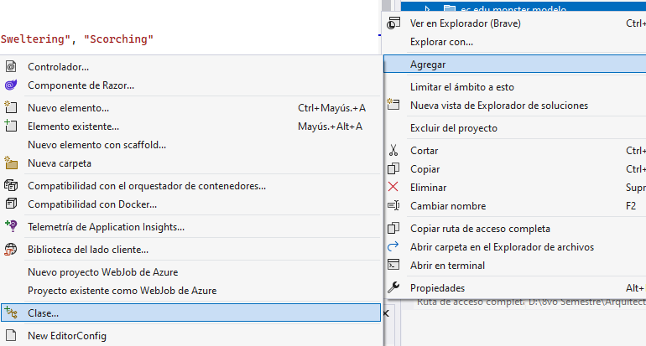
1.4 CREACIÓN DE LOS SERVICIOS 1.4.1 GENERACIÓN DEL MODELO
1 DESARROLLO
1.1 CREACIÓN DE LA Base de Datos en la Nube
1.2 CREACIÓN DEL SERVIDOR.
1.3 ESTRUCTURA MVC
1.4 CREACIÓN DE LOS SERVICIOS
1.4.1 GENERACIÓN DEL MODELO
1.4.2 GENERACIÓN DEL SERVICIO
1.5 CREACIÓN DEL CLIENTE WEB
1.5.1 CREACIÓN DEL PROYECTO
1.5.2 ENLACE DEL WEBSERVICE
1.5.3 CREACIÓN DEL FORMULARIO PARTIDOS
1.5.4 CREACIÓN DEL FORMULARIO LOCALIDADES
1.5.5 CREACIÓN DEL FORMULARIO COMPRAS
1.5.6 CREACIÓN DEL FORMULARIO REPORTES
1.6 CREACIÓN DEL CLIENTE ESCRITORIO
1.6.1 CREACIÓN DEL PROYECTO
1.6.2 ENLACE DEL WEBSERVICE
1.6.3 CREACIÓN DEL FORMULARIO MENUPRINCIPAL
1.6.4 CREACIÓN DEL FORMULARIO PARTIDOSVISTA
1.6.5 CREACIÓN DEL FORMULARIO FACTURAS
1.6.6 CREACIÓN DEL FORMULARIO FACTURASGENERADAS
1.6.7 CREACIÓN DEL FORMULARIO COMPRARBOLETO
1.6.8 CREACIÓN DEL FORMULARIO REPORTES
1.7 CREACIÓN DEL CLIENTE CONSOLA
1.7.1 CREACIÓN DEL PROYECTO
1.7.2 ENLACE DEL WEBSERVICE
1.8 CREACIÓN DE CLIENTE MOBILE
1.8.1 INSTALACIÓN DE LOS RECURSOS
1.8.2 CREACIÓN DE COMPRA
1.8.3 CREACIÓN DE FACTURA
1.8.4 CREACIÓN DE LOCALIDADES
1.8.5 CREACIÓN DE REPORTES
1.8.6 CREACIÓN DE PARTIDOS
1.9 ACCESO POR CONVEYOR
2 EJECUCIÓN DEL PROYECTO
3 CONCLUSIONES
4 RECOMENDACIONES
Antes de codificar el archivo se procede a crear el modelo siguiendo los mismos pasos anteriores con algunas modificaciones. Se debe dirigir a la carpeta del modelo, se da clic derecho y luego “Agregar” y finalmente “Clase”.
En este caso se debe crear un modelo por cada entidad que se tiene en la Base de Datos en la Nube, por lo tanto se deben crear 2 clases, bajo el nombre de PartidoFutbol.cs, Factura.cs y LocalidadPartido.cs.
14
16
19

Slide 22
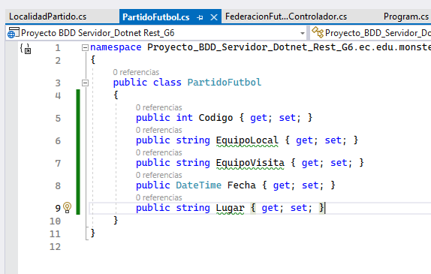
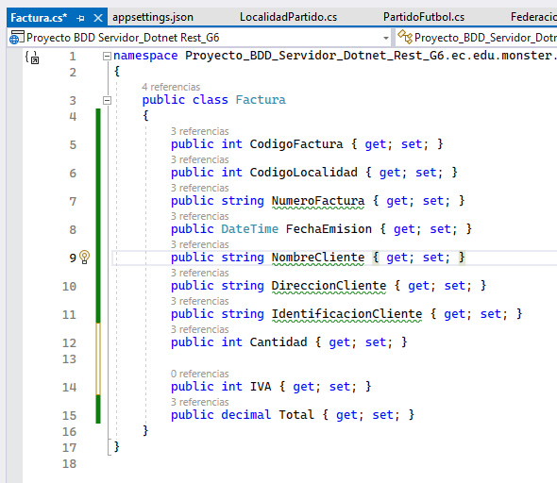
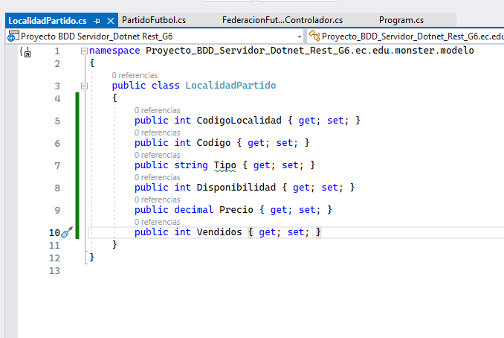
1.4.1 GENERACIÓN DEL MODELO
1 DESARROLLO
1.1 CREACIÓN DE LA Base de Datos en la Nube
1.2 CREACIÓN DEL SERVIDOR.
1.3 ESTRUCTURA MVC
1.4 CREACIÓN DE LOS SERVICIOS
1.4.1 GENERACIÓN DEL MODELO
1.4.2 GENERACIÓN DEL SERVICIO
1.5 CREACIÓN DEL CLIENTE WEB
1.5.1 CREACIÓN DEL PROYECTO
1.5.2 ENLACE DEL WEBSERVICE
1.5.3 CREACIÓN DEL FORMULARIO PARTIDOS
1.5.4 CREACIÓN DEL FORMULARIO LOCALIDADES
1.5.5 CREACIÓN DEL FORMULARIO COMPRAS
1.5.6 CREACIÓN DEL FORMULARIO REPORTES
1.6 CREACIÓN DEL CLIENTE ESCRITORIO
1.6.1 CREACIÓN DEL PROYECTO
1.6.2 ENLACE DEL WEBSERVICE
1.6.3 CREACIÓN DEL FORMULARIO MENUPRINCIPAL
1.6.4 CREACIÓN DEL FORMULARIO PARTIDOSVISTA
1.6.5 CREACIÓN DEL FORMULARIO FACTURAS
1.6.6 CREACIÓN DEL FORMULARIO FACTURASGENERADAS
1.6.7 CREACIÓN DEL FORMULARIO COMPRARBOLETO
1.6.8 CREACIÓN DEL FORMULARIO REPORTES
1.7 CREACIÓN DEL CLIENTE CONSOLA
1.7.1 CREACIÓN DEL PROYECTO
1.7.2 ENLACE DEL WEBSERVICE
1.8 CREACIÓN DE CLIENTE MOBILE
1.8.1 INSTALACIÓN DE LOS RECURSOS
1.8.2 CREACIÓN DE COMPRA
1.8.3 CREACIÓN DE FACTURA
1.8.4 CREACIÓN DE LOCALIDADES
1.8.5 CREACIÓN DE REPORTES
1.8.6 CREACIÓN DE PARTIDOS
1.9 ACCESO POR CONVEYOR
2 EJECUCIÓN DEL PROYECTO
3 CONCLUSIONES
4 RECOMENDACIONES
En la siguiente ventana se da el nombre a la clase que se esté creando y se da clic en Agregar.
14
16
20

Slide 23
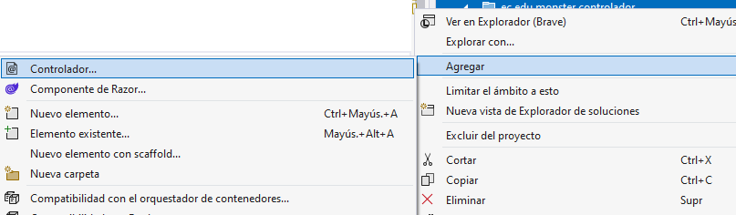
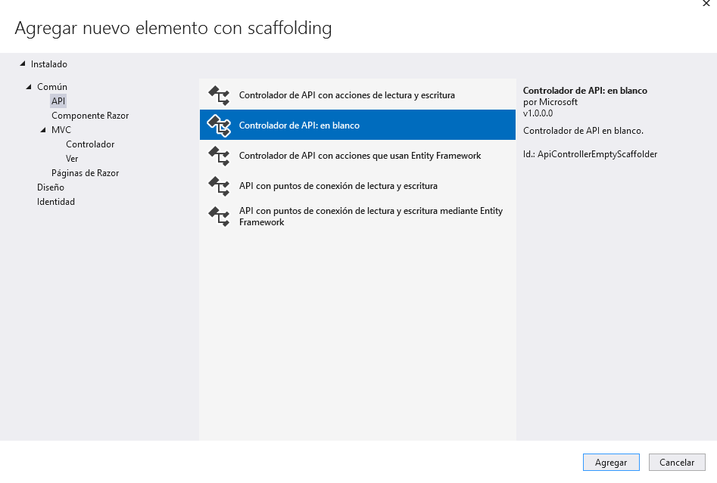
1.4.2 GENERACIÓN DE LAS APIs
1 DESARROLLO
1.1 CREACIÓN DE LA Base de Datos en la Nube
1.2 CREACIÓN DEL SERVIDOR.
1.3 ESTRUCTURA MVC
1.4 CREACIÓN DE LOS SERVICIOS
1.4.1 GENERACIÓN DEL MODELO
1.4.2 GENERACIÓN DEL SERVICIO
1.5 CREACIÓN DEL CLIENTE WEB
1.5.1 CREACIÓN DEL PROYECTO
1.5.2 ENLACE DEL WEBSERVICE
1.5.3 CREACIÓN DEL FORMULARIO PARTIDOS
1.5.4 CREACIÓN DEL FORMULARIO LOCALIDADES
1.5.5 CREACIÓN DEL FORMULARIO COMPRAS
1.5.6 CREACIÓN DEL FORMULARIO REPORTES
1.6 CREACIÓN DEL CLIENTE ESCRITORIO
1.6.1 CREACIÓN DEL PROYECTO
1.6.2 ENLACE DEL WEBSERVICE
1.6.3 CREACIÓN DEL FORMULARIO MENUPRINCIPAL
1.6.4 CREACIÓN DEL FORMULARIO PARTIDOSVISTA
1.6.5 CREACIÓN DEL FORMULARIO FACTURAS
1.6.6 CREACIÓN DEL FORMULARIO FACTURASGENERADAS
1.6.7 CREACIÓN DEL FORMULARIO COMPRARBOLETO
1.6.8 CREACIÓN DEL FORMULARIO REPORTES
1.7 CREACIÓN DEL CLIENTE CONSOLA
1.7.1 CREACIÓN DEL PROYECTO
1.7.2 ENLACE DEL WEBSERVICE
1.8 CREACIÓN DE CLIENTE MOBILE
1.8.1 INSTALACIÓN DE LOS RECURSOS
1.8.2 CREACIÓN DE COMPRA
1.8.3 CREACIÓN DE FACTURA
1.8.4 CREACIÓN DE LOCALIDADES
1.8.5 CREACIÓN DE REPORTES
1.8.6 CREACIÓN DE PARTIDOS
1.9 ACCESO POR CONVEYOR
2 EJECUCIÓN DEL PROYECTO
3 CONCLUSIONES
4 RECOMENDACIONES
Proceda a dar clic derecho sobre la carpeta controlador, seleccione Agregar y “Controlador”.
14
16
32

Slide 24
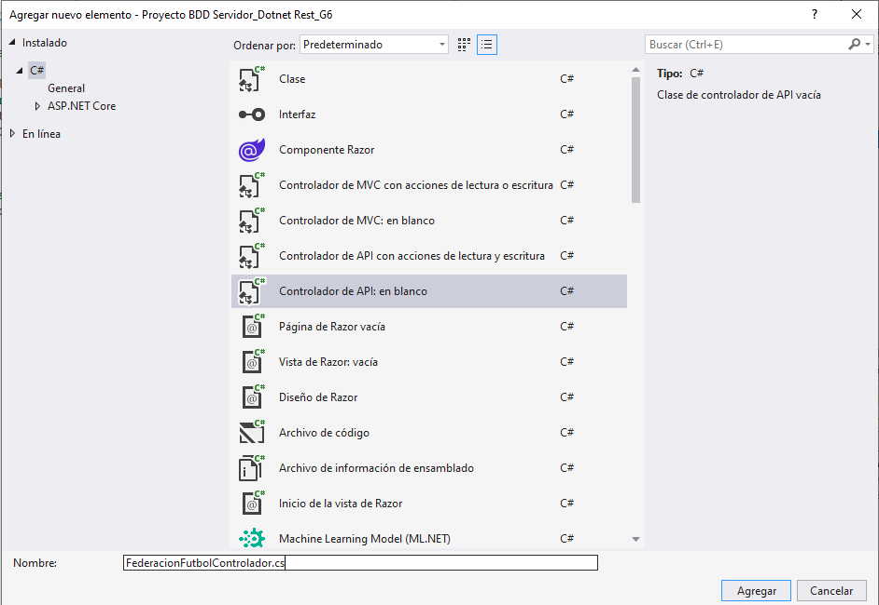
1.4.2 GENERACIÓN DEL SERVICIO
1 DESARROLLO
1.1 CREACIÓN DE LA Base de Datos en la Nube
1.2 CREACIÓN DEL SERVIDOR.
1.3 ESTRUCTURA MVC
1.4 CREACIÓN DE LOS SERVICIOS
1.4.1 GENERACIÓN DEL MODELO
1.4.2 GENERACIÓN DEL SERVICIO
1.5 CREACIÓN DEL CLIENTE WEB
1.5.1 CREACIÓN DEL PROYECTO
1.5.2 ENLACE DEL WEBSERVICE
1.5.3 CREACIÓN DEL FORMULARIO PARTIDOS
1.5.4 CREACIÓN DEL FORMULARIO LOCALIDADES
1.5.5 CREACIÓN DEL FORMULARIO COMPRAS
1.5.6 CREACIÓN DEL FORMULARIO REPORTES
1.6 CREACIÓN DEL CLIENTE ESCRITORIO
1.6.1 CREACIÓN DEL PROYECTO
1.6.2 ENLACE DEL WEBSERVICE
1.6.3 CREACIÓN DEL FORMULARIO MENUPRINCIPAL
1.6.4 CREACIÓN DEL FORMULARIO PARTIDOSVISTA
1.6.5 CREACIÓN DEL FORMULARIO FACTURAS
1.6.6 CREACIÓN DEL FORMULARIO FACTURASGENERADAS
1.6.7 CREACIÓN DEL FORMULARIO COMPRARBOLETO
1.6.8 CREACIÓN DEL FORMULARIO REPORTES
1.7 CREACIÓN DEL CLIENTE CONSOLA
1.7.1 CREACIÓN DEL PROYECTO
1.7.2 ENLACE DEL WEBSERVICE
1.8 CREACIÓN DE CLIENTE MOBILE
1.8.1 INSTALACIÓN DE LOS RECURSOS
1.8.2 CREACIÓN DE COMPRA
1.8.3 CREACIÓN DE FACTURA
1.8.4 CREACIÓN DE LOCALIDADES
1.8.5 CREACIÓN DE REPORTES
1.8.6 CREACIÓN DE PARTIDOS
1.9 ACCESO POR CONVEYOR
2 EJECUCIÓN DEL PROYECTO
3 CONCLUSIONES
4 RECOMENDACIONES
en la siguiente ventana asigne el nombre a la clase como “FederacionFutbolControlador.cs” y de clic en “Agregar”.
14
16
33

Slide 25
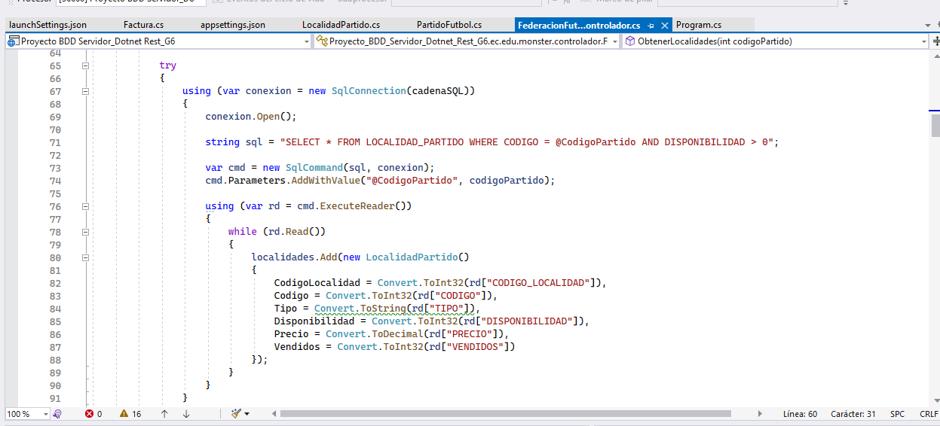
1.4.2 GENERACIÓN DEL SERVICIO
1 DESARROLLO
1.1 CREACIÓN DE LA Base de Datos en la Nube
1.2 CREACIÓN DEL SERVIDOR.
1.3 ESTRUCTURA MVC
1.4 CREACIÓN DE LOS SERVICIOS
1.4.1 GENERACIÓN DEL MODELO
1.4.2 GENERACIÓN DEL SERVICIO
1.5 CREACIÓN DEL CLIENTE WEB
1.5.1 CREACIÓN DEL PROYECTO
1.5.2 ENLACE DEL WEBSERVICE
1.5.3 CREACIÓN DEL FORMULARIO PARTIDOS
1.5.4 CREACIÓN DEL FORMULARIO LOCALIDADES
1.5.5 CREACIÓN DEL FORMULARIO COMPRAS
1.5.6 CREACIÓN DEL FORMULARIO REPORTES
1.6 CREACIÓN DEL CLIENTE ESCRITORIO
1.6.1 CREACIÓN DEL PROYECTO
1.6.2 ENLACE DEL WEBSERVICE
1.6.3 CREACIÓN DEL FORMULARIO MENUPRINCIPAL
1.6.4 CREACIÓN DEL FORMULARIO PARTIDOSVISTA
1.6.5 CREACIÓN DEL FORMULARIO FACTURAS
1.6.6 CREACIÓN DEL FORMULARIO FACTURASGENERADAS
1.6.7 CREACIÓN DEL FORMULARIO COMPRARBOLETO
1.6.8 CREACIÓN DEL FORMULARIO REPORTES
1.7 CREACIÓN DEL CLIENTE CONSOLA
1.7.1 CREACIÓN DEL PROYECTO
1.7.2 ENLACE DEL WEBSERVICE
1.8 CREACIÓN DE CLIENTE MOBILE
1.8.1 INSTALACIÓN DE LOS RECURSOS
1.8.2 CREACIÓN DE COMPRA
1.8.3 CREACIÓN DE FACTURA
1.8.4 CREACIÓN DE LOCALIDADES
1.8.5 CREACIÓN DE REPORTES
1.8.6 CREACIÓN DE PARTIDOS
1.9 ACCESO POR CONVEYOR
2 EJECUCIÓN DEL PROYECTO
3 CONCLUSIONES
4 RECOMENDACIONES
Para la codificación del WebService o las APIs de la aplicación se debe dirigir a la clase controlador FederaciónFutbolControlador.cs, dentro de esta se manejan las solicitudes GET para realizar la conversión de unidades. Se utiliza la anotación "[ApiController]" para indicar que el controlador es una API y se agrega la anotación "[Route("api/[controller]")] para establecer la ruta base de la API. Dentro del controlador, se implementan diferentes métodos decorados con las anotaciones [HttpGet] o [HttpPost] para responder a las solicitudes correspondientes. Estas anotaciones indican qué tipo de solicitud HTTP se espera para ejecutar el método respectivo.
14
16
34

Slide 26
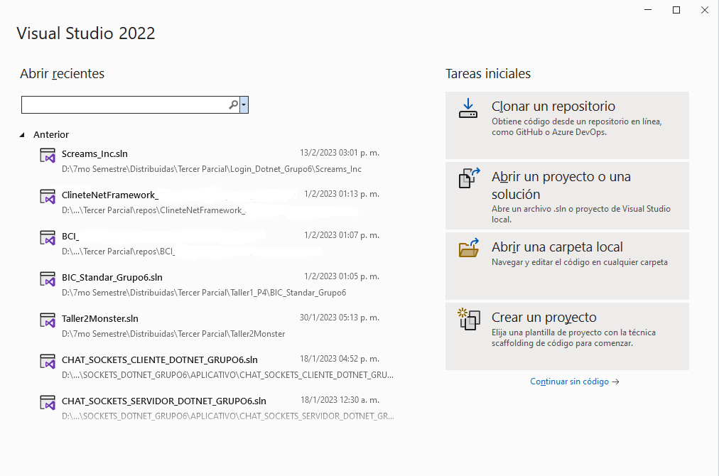
1.5 CREACIÓN DEL CLIENTE WEB 1.5.1 CREACIÓN DEL PROYECTO
1 DESARROLLO
1.1 CREACIÓN DE LA Base de Datos en la Nube
1.2 CREACIÓN DEL SERVIDOR.
1.3 ESTRUCTURA MVC
1.4 CREACIÓN DE LOS SERVICIOS
1.4.1 GENERACIÓN DEL MODELO
1.4.2 GENERACIÓN DEL SERVICIO
1.5 CREACIÓN DEL CLIENTE WEB
1.5.1 CREACIÓN DEL PROYECTO
1.5.2 ENLACE DEL WEBSERVICE
1.5.3 CREACIÓN DEL FORMULARIO PARTIDOS
1.5.4 CREACIÓN DEL FORMULARIO LOCALIDADES
1.5.5 CREACIÓN DEL FORMULARIO COMPRAS
1.5.6 CREACIÓN DEL FORMULARIO REPORTES
1.6 CREACIÓN DEL CLIENTE ESCRITORIO
1.6.1 CREACIÓN DEL PROYECTO
1.6.2 ENLACE DEL WEBSERVICE
1.6.3 CREACIÓN DEL FORMULARIO MENUPRINCIPAL
1.6.4 CREACIÓN DEL FORMULARIO PARTIDOSVISTA
1.6.5 CREACIÓN DEL FORMULARIO FACTURAS
1.6.6 CREACIÓN DEL FORMULARIO FACTURASGENERADAS
1.6.7 CREACIÓN DEL FORMULARIO COMPRARBOLETO
1.6.8 CREACIÓN DEL FORMULARIO REPORTES
1.7 CREACIÓN DEL CLIENTE CONSOLA
1.7.1 CREACIÓN DEL PROYECTO
1.7.2 ENLACE DEL WEBSERVICE
1.8 CREACIÓN DE CLIENTE MOBILE
1.8.1 INSTALACIÓN DE LOS RECURSOS
1.8.2 CREACIÓN DE COMPRA
1.8.3 CREACIÓN DE FACTURA
1.8.4 CREACIÓN DE LOCALIDADES
1.8.5 CREACIÓN DE REPORTES
1.8.6 CREACIÓN DE PARTIDOS
1.9 ACCESO POR CONVEYOR
2 EJECUCIÓN DEL PROYECTO
3 CONCLUSIONES
4 RECOMENDACIONES
En la pantalla inicial, sobre la solución seleccionar la opción agregar -> Nuevo proyecto.
14
16
35

Slide 27
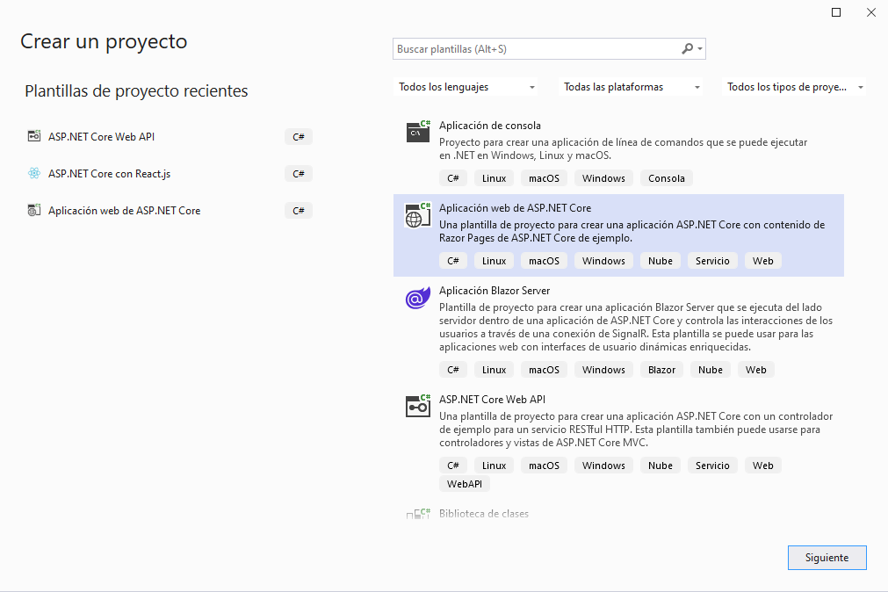
1.5 CREACIÓN DEL CLIENTE WEB 1.5.1 CREACIÓN DEL PROYECTO
1 DESARROLLO
1.1 CREACIÓN DE LA Base de Datos en la Nube
1.2 CREACIÓN DEL SERVIDOR.
1.3 ESTRUCTURA MVC
1.4 CREACIÓN DE LOS SERVICIOS
1.4.1 GENERACIÓN DEL MODELO
1.4.2 GENERACIÓN DEL SERVICIO
1.5 CREACIÓN DEL CLIENTE WEB
1.5.1 CREACIÓN DEL PROYECTO
1.5.2 ENLACE DEL WEBSERVICE
1.5.3 CREACIÓN DEL FORMULARIO PARTIDOS
1.5.4 CREACIÓN DEL FORMULARIO LOCALIDADES
1.5.5 CREACIÓN DEL FORMULARIO COMPRAS
1.5.6 CREACIÓN DEL FORMULARIO REPORTES
1.6 CREACIÓN DEL CLIENTE ESCRITORIO
1.6.1 CREACIÓN DEL PROYECTO
1.6.2 ENLACE DEL WEBSERVICE
1.6.3 CREACIÓN DEL FORMULARIO MENUPRINCIPAL
1.6.4 CREACIÓN DEL FORMULARIO PARTIDOSVISTA
1.6.5 CREACIÓN DEL FORMULARIO FACTURAS
1.6.6 CREACIÓN DEL FORMULARIO FACTURASGENERADAS
1.6.7 CREACIÓN DEL FORMULARIO COMPRARBOLETO
1.6.8 CREACIÓN DEL FORMULARIO REPORTES
1.7 CREACIÓN DEL CLIENTE CONSOLA
1.7.1 CREACIÓN DEL PROYECTO
1.7.2 ENLACE DEL WEBSERVICE
1.8 CREACIÓN DE CLIENTE MOBILE
1.8.1 INSTALACIÓN DE LOS RECURSOS
1.8.2 CREACIÓN DE COMPRA
1.8.3 CREACIÓN DE FACTURA
1.8.4 CREACIÓN DE LOCALIDADES
1.8.5 CREACIÓN DE REPORTES
1.8.6 CREACIÓN DE PARTIDOS
1.9 ACCESO POR CONVEYOR
2 EJECUCIÓN DEL PROYECTO
3 CONCLUSIONES
4 RECOMENDACIONES
En la siguiente pantalla buscar el proyecto de tipo “Aplicación Web ASP .Net Core”
14
16
36

Slide 28
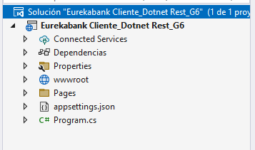
1.5.1 CREACIÓN DEL PROYECTO
1 DESARROLLO
1.1 CREACIÓN DE LA Base de Datos en la Nube
1.2 CREACIÓN DEL SERVIDOR.
1.3 ESTRUCTURA MVC
1.4 CREACIÓN DE LOS SERVICIOS
1.4.1 GENERACIÓN DEL MODELO
1.4.2 GENERACIÓN DEL SERVICIO
1.5 CREACIÓN DEL CLIENTE WEB
1.5.1 CREACIÓN DEL PROYECTO
1.5.2 ENLACE DEL WEBSERVICE
1.5.3 CREACIÓN DEL FORMULARIO PARTIDOS
1.5.4 CREACIÓN DEL FORMULARIO LOCALIDADES
1.5.5 CREACIÓN DEL FORMULARIO COMPRAS
1.5.6 CREACIÓN DEL FORMULARIO REPORTES
1.6 CREACIÓN DEL CLIENTE ESCRITORIO
1.6.1 CREACIÓN DEL PROYECTO
1.6.2 ENLACE DEL WEBSERVICE
1.6.3 CREACIÓN DEL FORMULARIO MENUPRINCIPAL
1.6.4 CREACIÓN DEL FORMULARIO PARTIDOSVISTA
1.6.5 CREACIÓN DEL FORMULARIO FACTURAS
1.6.6 CREACIÓN DEL FORMULARIO FACTURASGENERADAS
1.6.7 CREACIÓN DEL FORMULARIO COMPRARBOLETO
1.6.8 CREACIÓN DEL FORMULARIO REPORTES
1.7 CREACIÓN DEL CLIENTE CONSOLA
1.7.1 CREACIÓN DEL PROYECTO
1.7.2 ENLACE DEL WEBSERVICE
1.8 CREACIÓN DE CLIENTE MOBILE
1.8.1 INSTALACIÓN DE LOS RECURSOS
1.8.2 CREACIÓN DE COMPRA
1.8.3 CREACIÓN DE FACTURA
1.8.4 CREACIÓN DE LOCALIDADES
1.8.5 CREACIÓN DE REPORTES
1.8.6 CREACIÓN DE PARTIDOS
1.9 ACCESO POR CONVEYOR
2 EJECUCIÓN DEL PROYECTO
3 CONCLUSIONES
4 RECOMENDACIONES
Verifique una vez creado el proyecto que este contenga la siguiente estructura casi vacía con un solo archivo inicial.
14
16
37

Slide 29
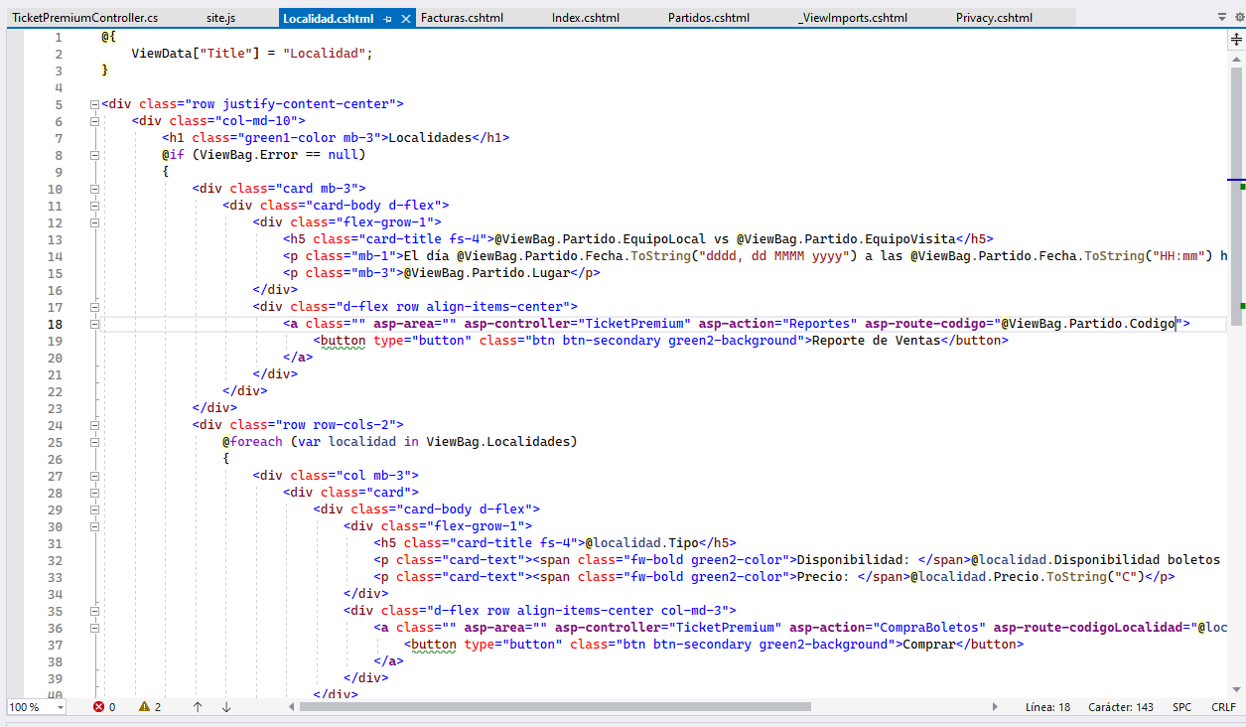
1.5.3 CREACIÓN DEL FORMULARIO PARTIDOS
1 DESARROLLO
1.1 CREACIÓN DE LA Base de Datos en la Nube
1.2 CREACIÓN DEL SERVIDOR.
1.3 ESTRUCTURA MVC
1.4 CREACIÓN DE LOS SERVICIOS
1.4.1 GENERACIÓN DEL MODELO
1.4.2 GENERACIÓN DEL SERVICIO
1.5 CREACIÓN DEL CLIENTE WEB
1.5.1 CREACIÓN DEL PROYECTO
1.5.2 ENLACE DEL WEBSERVICE
1.5.3 CREACIÓN DEL FORMULARIO PARTIDOS
1.5.4 CREACIÓN DEL FORMULARIO LOCALIDADES
1.5.5 CREACIÓN DEL FORMULARIO COMPRAS
1.5.6 CREACIÓN DEL FORMULARIO REPORTES
1.6 CREACIÓN DEL CLIENTE ESCRITORIO
1.6.1 CREACIÓN DEL PROYECTO
1.6.2 ENLACE DEL WEBSERVICE
1.6.3 CREACIÓN DEL FORMULARIO MENUPRINCIPAL
1.6.4 CREACIÓN DEL FORMULARIO PARTIDOSVISTA
1.6.5 CREACIÓN DEL FORMULARIO FACTURAS
1.6.6 CREACIÓN DEL FORMULARIO FACTURASGENERADAS
1.6.7 CREACIÓN DEL FORMULARIO COMPRARBOLETO
1.6.8 CREACIÓN DEL FORMULARIO REPORTES
1.7 CREACIÓN DEL CLIENTE CONSOLA
1.7.1 CREACIÓN DEL PROYECTO
1.7.2 ENLACE DEL WEBSERVICE
1.8 CREACIÓN DE CLIENTE MOBILE
1.8.1 INSTALACIÓN DE LOS RECURSOS
1.8.2 CREACIÓN DE COMPRA
1.8.3 CREACIÓN DE FACTURA
1.8.4 CREACIÓN DE LOCALIDADES
1.8.5 CREACIÓN DE REPORTES
1.8.6 CREACIÓN DE PARTIDOS
1.9 ACCESO POR CONVEYOR
2 EJECUCIÓN DEL PROYECTO
3 CONCLUSIONES
4 RECOMENDACIONES
Se creará un archivo de tipo .aspx donde se reflejará la vista de la página web. Los elementos pueden cambiar de acuerdo con el gusto o diseño personal.
14
16
42

Slide 30
1.5.4 CREACIÓN DEL FORMULARIO LOCALIDADES
1 DESARROLLO
1.1 CREACIÓN DE LA Base de Datos en la Nube
1.2 CREACIÓN DEL SERVIDOR.
1.3 ESTRUCTURA MVC
1.4 CREACIÓN DE LOS SERVICIOS
1.4.1 GENERACIÓN DEL MODELO
1.4.2 GENERACIÓN DEL SERVICIO
1.5 CREACIÓN DEL CLIENTE WEB
1.5.1 CREACIÓN DEL PROYECTO
1.5.2 ENLACE DEL WEBSERVICE
1.5.3 CREACIÓN DEL FORMULARIO PARTIDOS
1.5.4 CREACIÓN DEL FORMULARIO LOCALIDADES
1.5.5 CREACIÓN DEL FORMULARIO COMPRAS
1.5.6 CREACIÓN DEL FORMULARIO REPORTES
1.6 CREACIÓN DEL CLIENTE ESCRITORIO
1.6.1 CREACIÓN DEL PROYECTO
1.6.2 ENLACE DEL WEBSERVICE
1.6.3 CREACIÓN DEL FORMULARIO MENUPRINCIPAL
1.6.4 CREACIÓN DEL FORMULARIO PARTIDOSVISTA
1.6.5 CREACIÓN DEL FORMULARIO FACTURAS
1.6.6 CREACIÓN DEL FORMULARIO FACTURASGENERADAS
1.6.7 CREACIÓN DEL FORMULARIO COMPRARBOLETO
1.6.8 CREACIÓN DEL FORMULARIO REPORTES
1.7 CREACIÓN DEL CLIENTE CONSOLA
1.7.1 CREACIÓN DEL PROYECTO
1.7.2 ENLACE DEL WEBSERVICE
1.8 CREACIÓN DE CLIENTE MOBILE
1.8.1 INSTALACIÓN DE LOS RECURSOS
1.8.2 CREACIÓN DE COMPRA
1.8.3 CREACIÓN DE FACTURA
1.8.4 CREACIÓN DE LOCALIDADES
1.8.5 CREACIÓN DE REPORTES
1.8.6 CREACIÓN DE PARTIDOS
1.9 ACCESO POR CONVEYOR
2 EJECUCIÓN DEL PROYECTO
3 CONCLUSIONES
4 RECOMENDACIONES
Se da clic derecho sobre la carpeta de la vista, se seleccionará agregar -> Formulario Web Form, con el nombre de “Localidades”.
14
16
43

Slide 31
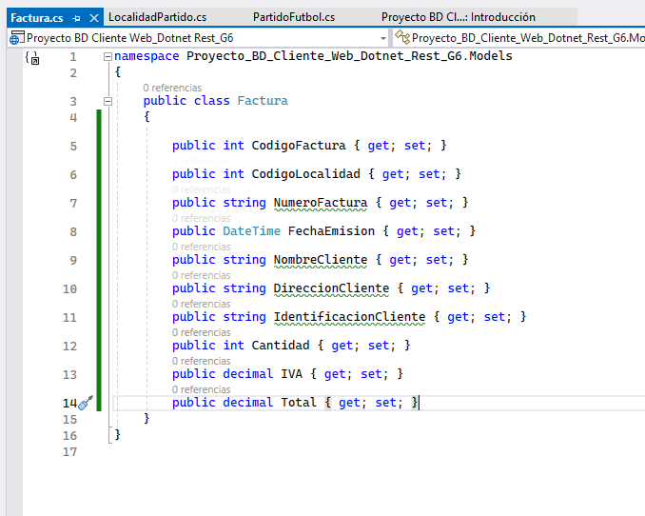
1.5.5 CREACIÓN DEL FORMULARIO COMPRAS
1 DESARROLLO
1.1 CREACIÓN DE LA Base de Datos en la Nube
1.2 CREACIÓN DEL SERVIDOR.
1.3 ESTRUCTURA MVC
1.4 CREACIÓN DE LOS SERVICIOS
1.4.1 GENERACIÓN DEL MODELO
1.4.2 GENERACIÓN DEL SERVICIO
1.5 CREACIÓN DEL CLIENTE WEB
1.5.1 CREACIÓN DEL PROYECTO
1.5.2 ENLACE DEL WEBSERVICE
1.5.3 CREACIÓN DEL FORMULARIO PARTIDOS
1.5.4 CREACIÓN DEL FORMULARIO LOCALIDADES
1.5.5 CREACIÓN DEL FORMULARIO COMPRAS
1.5.6 CREACIÓN DEL FORMULARIO REPORTES
1.6 CREACIÓN DEL CLIENTE ESCRITORIO
1.6.1 CREACIÓN DEL PROYECTO
1.6.2 ENLACE DEL WEBSERVICE
1.6.3 CREACIÓN DEL FORMULARIO MENUPRINCIPAL
1.6.4 CREACIÓN DEL FORMULARIO PARTIDOSVISTA
1.6.5 CREACIÓN DEL FORMULARIO FACTURAS
1.6.6 CREACIÓN DEL FORMULARIO FACTURASGENERADAS
1.6.7 CREACIÓN DEL FORMULARIO COMPRARBOLETO
1.6.8 CREACIÓN DEL FORMULARIO REPORTES
1.7 CREACIÓN DEL CLIENTE CONSOLA
1.7.1 CREACIÓN DEL PROYECTO
1.7.2 ENLACE DEL WEBSERVICE
1.8 CREACIÓN DE CLIENTE MOBILE
1.8.1 INSTALACIÓN DE LOS RECURSOS
1.8.2 CREACIÓN DE COMPRA
1.8.3 CREACIÓN DE FACTURA
1.8.4 CREACIÓN DE LOCALIDADES
1.8.5 CREACIÓN DE REPORTES
1.8.6 CREACIÓN DE PARTIDOS
1.9 ACCESO POR CONVEYOR
2 EJECUCIÓN DEL PROYECTO
3 CONCLUSIONES
4 RECOMENDACIONES
Se da clic derecho sobre la carpeta de la vista, se seleccionará agregar -> Formulario Web Form, con el nombre de “Compras”..
14
16
44

Slide 32
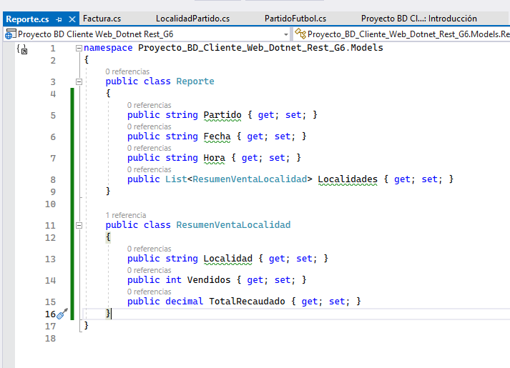
1.5.5 CREACIÓN DEL FORMULARIO COMPRAS
1 DESARROLLO
1.1 CREACIÓN DE LA Base de Datos en la Nube
1.2 CREACIÓN DEL SERVIDOR.
1.3 ESTRUCTURA MVC
1.4 CREACIÓN DE LOS SERVICIOS
1.4.1 GENERACIÓN DEL MODELO
1.4.2 GENERACIÓN DEL SERVICIO
1.5 CREACIÓN DEL CLIENTE WEB
1.5.1 CREACIÓN DEL PROYECTO
1.5.2 ENLACE DEL WEBSERVICE
1.5.3 CREACIÓN DEL FORMULARIO PARTIDOS
1.5.4 CREACIÓN DEL FORMULARIO LOCALIDADES
1.5.5 CREACIÓN DEL FORMULARIO COMPRAS
1.5.6 CREACIÓN DEL FORMULARIO REPORTES
1.6 CREACIÓN DEL CLIENTE ESCRITORIO
1.6.1 CREACIÓN DEL PROYECTO
1.6.2 ENLACE DEL WEBSERVICE
1.6.3 CREACIÓN DEL FORMULARIO MENUPRINCIPAL
1.6.4 CREACIÓN DEL FORMULARIO PARTIDOSVISTA
1.6.5 CREACIÓN DEL FORMULARIO FACTURAS
1.6.6 CREACIÓN DEL FORMULARIO FACTURASGENERADAS
1.6.7 CREACIÓN DEL FORMULARIO COMPRARBOLETO
1.6.8 CREACIÓN DEL FORMULARIO REPORTES
1.7 CREACIÓN DEL CLIENTE CONSOLA
1.7.1 CREACIÓN DEL PROYECTO
1.7.2 ENLACE DEL WEBSERVICE
1.8 CREACIÓN DE CLIENTE MOBILE
1.8.1 INSTALACIÓN DE LOS RECURSOS
1.8.2 CREACIÓN DE COMPRA
1.8.3 CREACIÓN DE FACTURA
1.8.4 CREACIÓN DE LOCALIDADES
1.8.5 CREACIÓN DE REPORTES
1.8.6 CREACIÓN DE PARTIDOS
1.9 ACCESO POR CONVEYOR
2 EJECUCIÓN DEL PROYECTO
3 CONCLUSIONES
4 RECOMENDACIONES
Se creará un archivo de tipo .aspx donde se reflejará la vista de la página web. Los elementos pueden cambiar de acuerdo con el gusto o diseño personal.
14
16
45

Slide 33
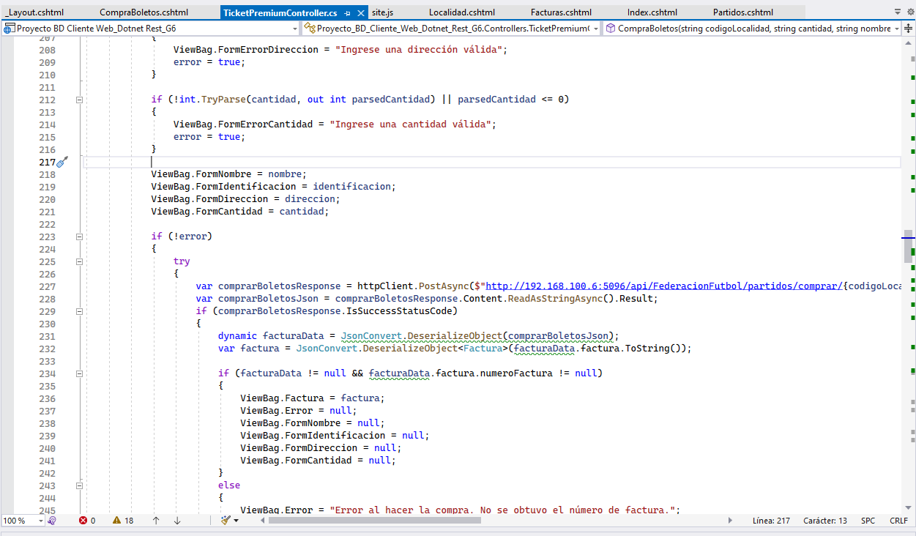
1.5.6 CREACIÓN DEL FORMULARIO REPORTES
1 DESARROLLO
1.1 CREACIÓN DE LA Base de Datos en la Nube
1.2 CREACIÓN DEL SERVIDOR.
1.3 ESTRUCTURA MVC
1.4 CREACIÓN DE LOS SERVICIOS
1.4.1 GENERACIÓN DEL MODELO
1.4.2 GENERACIÓN DEL SERVICIO
1.5 CREACIÓN DEL CLIENTE WEB
1.5.1 CREACIÓN DEL PROYECTO
1.5.2 ENLACE DEL WEBSERVICE
1.5.3 CREACIÓN DEL FORMULARIO PARTIDOS
1.5.4 CREACIÓN DEL FORMULARIO LOCALIDADES
1.5.5 CREACIÓN DEL FORMULARIO COMPRAS
1.5.6 CREACIÓN DEL FORMULARIO REPORTES
1.6 CREACIÓN DEL CLIENTE ESCRITORIO
1.6.1 CREACIÓN DEL PROYECTO
1.6.2 ENLACE DEL WEBSERVICE
1.6.3 CREACIÓN DEL FORMULARIO MENUPRINCIPAL
1.6.4 CREACIÓN DEL FORMULARIO PARTIDOSVISTA
1.6.5 CREACIÓN DEL FORMULARIO FACTURAS
1.6.6 CREACIÓN DEL FORMULARIO FACTURASGENERADAS
1.6.7 CREACIÓN DEL FORMULARIO COMPRARBOLETO
1.6.8 CREACIÓN DEL FORMULARIO REPORTES
1.7 CREACIÓN DEL CLIENTE CONSOLA
1.7.1 CREACIÓN DEL PROYECTO
1.7.2 ENLACE DEL WEBSERVICE
1.8 CREACIÓN DE CLIENTE MOBILE
1.8.1 INSTALACIÓN DE LOS RECURSOS
1.8.2 CREACIÓN DE COMPRA
1.8.3 CREACIÓN DE FACTURA
1.8.4 CREACIÓN DE LOCALIDADES
1.8.5 CREACIÓN DE REPORTES
1.8.6 CREACIÓN DE PARTIDOS
1.9 ACCESO POR CONVEYOR
2 EJECUCIÓN DEL PROYECTO
3 CONCLUSIONES
4 RECOMENDACIONES
Se da clic derecho sobre la carpeta de la vista, se seleccionará agregar -> Formulario Web Form, con el nombre de “Reportes”.
14
16
46

Slide 34
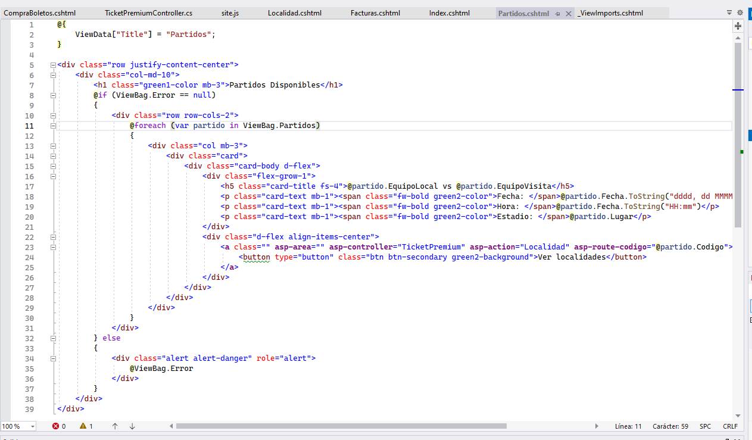
1.5.6 CREACIÓN DEL FORMULARIO REPORTES
1 DESARROLLO
1.1 CREACIÓN DE LA Base de Datos en la Nube
1.2 CREACIÓN DEL SERVIDOR.
1.3 ESTRUCTURA MVC
1.4 CREACIÓN DE LOS SERVICIOS
1.4.1 GENERACIÓN DEL MODELO
1.4.2 GENERACIÓN DEL SERVICIO
1.5 CREACIÓN DEL CLIENTE WEB
1.5.1 CREACIÓN DEL PROYECTO
1.5.2 ENLACE DEL WEBSERVICE
1.5.3 CREACIÓN DEL FORMULARIO PARTIDOS
1.5.4 CREACIÓN DEL FORMULARIO LOCALIDADES
1.5.5 CREACIÓN DEL FORMULARIO COMPRAS
1.5.6 CREACIÓN DEL FORMULARIO REPORTES
1.6 CREACIÓN DEL CLIENTE ESCRITORIO
1.6.1 CREACIÓN DEL PROYECTO
1.6.2 ENLACE DEL WEBSERVICE
1.6.3 CREACIÓN DEL FORMULARIO MENUPRINCIPAL
1.6.4 CREACIÓN DEL FORMULARIO PARTIDOSVISTA
1.6.5 CREACIÓN DEL FORMULARIO FACTURAS
1.6.6 CREACIÓN DEL FORMULARIO FACTURASGENERADAS
1.6.7 CREACIÓN DEL FORMULARIO COMPRARBOLETO
1.6.8 CREACIÓN DEL FORMULARIO REPORTES
1.7 CREACIÓN DEL CLIENTE CONSOLA
1.7.1 CREACIÓN DEL PROYECTO
1.7.2 ENLACE DEL WEBSERVICE
1.8 CREACIÓN DE CLIENTE MOBILE
1.8.1 INSTALACIÓN DE LOS RECURSOS
1.8.2 CREACIÓN DE COMPRA
1.8.3 CREACIÓN DE FACTURA
1.8.4 CREACIÓN DE LOCALIDADES
1.8.5 CREACIÓN DE REPORTES
1.8.6 CREACIÓN DE PARTIDOS
1.9 ACCESO POR CONVEYOR
2 EJECUCIÓN DEL PROYECTO
3 CONCLUSIONES
4 RECOMENDACIONES
Se creará un archivo de tipo .aspx donde se reflejará la vista de la página web. Los elementos pueden cambiar de acuerdo con el gusto o diseño personal.
14
16
47

Slide 35
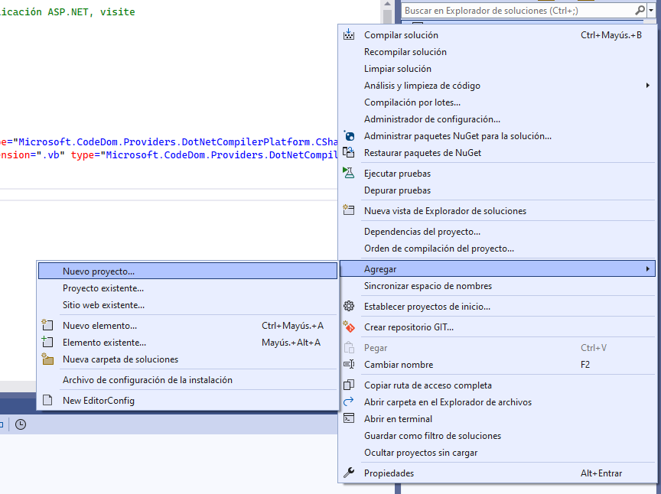
1.6 CREACIÓN DEL CLIENTE ESCRITORIO 1.6.1 CREACIÓN DEL PROYECTO
1 DESARROLLO
1.1 CREACIÓN DE LA Base de Datos en la Nube
1.2 CREACIÓN DEL SERVIDOR.
1.3 ESTRUCTURA MVC
1.4 CREACIÓN DE LOS SERVICIOS
1.4.1 GENERACIÓN DEL MODELO
1.4.2 GENERACIÓN DEL SERVICIO
1.5 CREACIÓN DEL CLIENTE WEB
1.5.1 CREACIÓN DEL PROYECTO
1.5.2 ENLACE DEL WEBSERVICE
1.5.3 CREACIÓN DEL FORMULARIO PARTIDOS
1.5.4 CREACIÓN DEL FORMULARIO LOCALIDADES
1.5.5 CREACIÓN DEL FORMULARIO COMPRAS
1.5.6 CREACIÓN DEL FORMULARIO REPORTES
1.6 CREACIÓN DEL CLIENTE ESCRITORIO
1.6.1 CREACIÓN DEL PROYECTO
1.6.2 ENLACE DEL WEBSERVICE
1.6.3 CREACIÓN DEL FORMULARIO MENUPRINCIPAL
1.6.4 CREACIÓN DEL FORMULARIO PARTIDOSVISTA
1.6.5 CREACIÓN DEL FORMULARIO FACTURAS
1.6.6 CREACIÓN DEL FORMULARIO FACTURASGENERADAS
1.6.7 CREACIÓN DEL FORMULARIO COMPRARBOLETO
1.6.8 CREACIÓN DEL FORMULARIO REPORTES
1.7 CREACIÓN DEL CLIENTE CONSOLA
1.7.1 CREACIÓN DEL PROYECTO
1.7.2 ENLACE DEL WEBSERVICE
1.8 CREACIÓN DE CLIENTE MOBILE
1.8.1 INSTALACIÓN DE LOS RECURSOS
1.8.2 CREACIÓN DE COMPRA
1.8.3 CREACIÓN DE FACTURA
1.8.4 CREACIÓN DE LOCALIDADES
1.8.5 CREACIÓN DE REPORTES
1.8.6 CREACIÓN DE PARTIDOS
1.9 ACCESO POR CONVEYOR
2 EJECUCIÓN DEL PROYECTO
3 CONCLUSIONES
4 RECOMENDACIONES
En la pantalla inicial, sobre la solución seleccionar la opción agregar -> Nuevo proyecto.
14
16
48

Slide 36
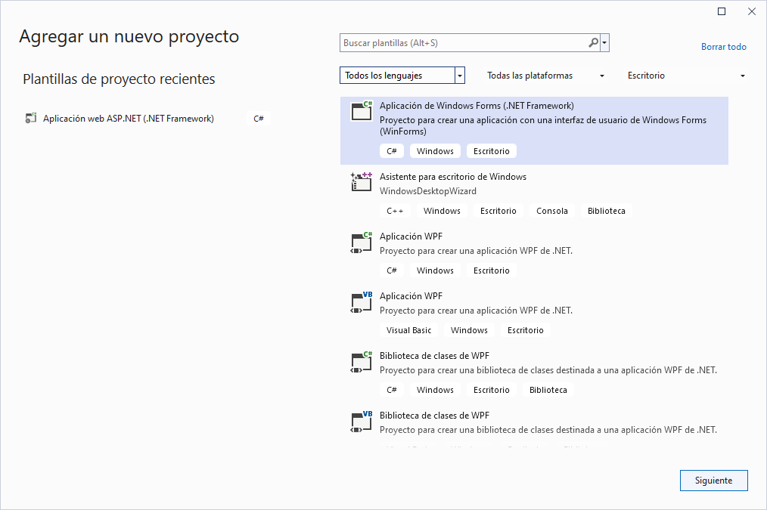
1.6.1 CREACIÓN DEL PROYECTO
1 DESARROLLO
1.1 CREACIÓN DE LA Base de Datos en la Nube
1.2 CREACIÓN DEL SERVIDOR.
1.3 ESTRUCTURA MVC
1.4 CREACIÓN DE LOS SERVICIOS
1.4.1 GENERACIÓN DEL MODELO
1.4.2 GENERACIÓN DEL SERVICIO
1.5 CREACIÓN DEL CLIENTE WEB
1.5.1 CREACIÓN DEL PROYECTO
1.5.2 ENLACE DEL WEBSERVICE
1.5.3 CREACIÓN DEL FORMULARIO PARTIDOS
1.5.4 CREACIÓN DEL FORMULARIO LOCALIDADES
1.5.5 CREACIÓN DEL FORMULARIO COMPRAS
1.5.6 CREACIÓN DEL FORMULARIO REPORTES
1.6 CREACIÓN DEL CLIENTE ESCRITORIO
1.6.1 CREACIÓN DEL PROYECTO
1.6.2 ENLACE DEL WEBSERVICE
1.6.3 CREACIÓN DEL FORMULARIO MENUPRINCIPAL
1.6.4 CREACIÓN DEL FORMULARIO PARTIDOSVISTA
1.6.5 CREACIÓN DEL FORMULARIO FACTURAS
1.6.6 CREACIÓN DEL FORMULARIO FACTURASGENERADAS
1.6.7 CREACIÓN DEL FORMULARIO COMPRARBOLETO
1.6.8 CREACIÓN DEL FORMULARIO REPORTES
1.7 CREACIÓN DEL CLIENTE CONSOLA
1.7.1 CREACIÓN DEL PROYECTO
1.7.2 ENLACE DEL WEBSERVICE
1.8 CREACIÓN DE CLIENTE MOBILE
1.8.1 INSTALACIÓN DE LOS RECURSOS
1.8.2 CREACIÓN DE COMPRA
1.8.3 CREACIÓN DE FACTURA
1.8.4 CREACIÓN DE LOCALIDADES
1.8.5 CREACIÓN DE REPORTES
1.8.6 CREACIÓN DE PARTIDOS
1.9 ACCESO POR CONVEYOR
2 EJECUCIÓN DEL PROYECTO
3 CONCLUSIONES
4 RECOMENDACIONES
En la siguiente pantalla buscar el proyecto de tipo “Aplicación de Windows forms (.NET Framework)”
14
16
49

Slide 37
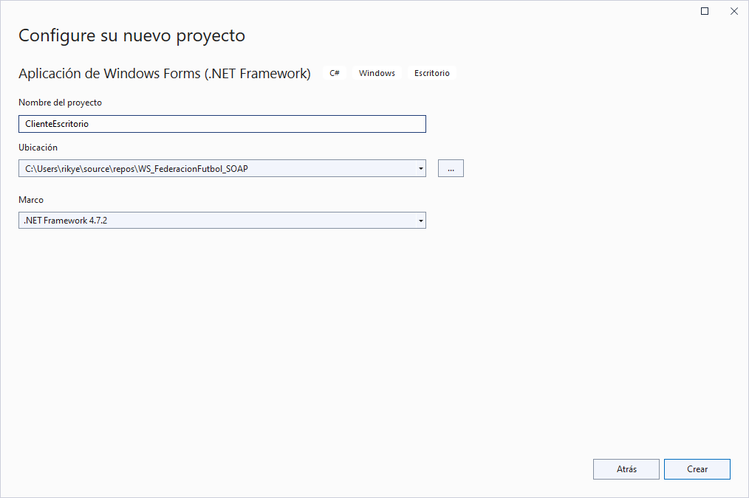
1.6.1 CREACIÓN DEL PROYECTO
1 DESARROLLO
1.1 CREACIÓN DE LA Base de Datos en la Nube
1.2 CREACIÓN DEL SERVIDOR.
1.3 ESTRUCTURA MVC
1.4 CREACIÓN DE LOS SERVICIOS
1.4.1 GENERACIÓN DEL MODELO
1.4.2 GENERACIÓN DEL SERVICIO
1.5 CREACIÓN DEL CLIENTE WEB
1.5.1 CREACIÓN DEL PROYECTO
1.5.2 ENLACE DEL WEBSERVICE
1.5.3 CREACIÓN DEL FORMULARIO PARTIDOS
1.5.4 CREACIÓN DEL FORMULARIO LOCALIDADES
1.5.5 CREACIÓN DEL FORMULARIO COMPRAS
1.5.6 CREACIÓN DEL FORMULARIO REPORTES
1.6 CREACIÓN DEL CLIENTE ESCRITORIO
1.6.1 CREACIÓN DEL PROYECTO
1.6.2 ENLACE DEL WEBSERVICE
1.6.3 CREACIÓN DEL FORMULARIO MENUPRINCIPAL
1.6.4 CREACIÓN DEL FORMULARIO PARTIDOSVISTA
1.6.5 CREACIÓN DEL FORMULARIO FACTURAS
1.6.6 CREACIÓN DEL FORMULARIO FACTURASGENERADAS
1.6.7 CREACIÓN DEL FORMULARIO COMPRARBOLETO
1.6.8 CREACIÓN DEL FORMULARIO REPORTES
1.7 CREACIÓN DEL CLIENTE CONSOLA
1.7.1 CREACIÓN DEL PROYECTO
1.7.2 ENLACE DEL WEBSERVICE
1.8 CREACIÓN DE CLIENTE MOBILE
1.8.1 INSTALACIÓN DE LOS RECURSOS
1.8.2 CREACIÓN DE COMPRA
1.8.3 CREACIÓN DE FACTURA
1.8.4 CREACIÓN DE LOCALIDADES
1.8.5 CREACIÓN DE REPORTES
1.8.6 CREACIÓN DE PARTIDOS
1.9 ACCESO POR CONVEYOR
2 EJECUCIÓN DEL PROYECTO
3 CONCLUSIONES
4 RECOMENDACIONES
Lo siguiente será seleccionar el nombre del proyecto y la ubicación del mismo, la ubicación será dentro de una carpeta llamada “02. Cliente”, para el nombre del proyecto deberá tener el nombre de “ClienteEscritorio” . El proyecto se mantendrá por defecto la versión 4.7.2 de .Net Framework
14
16
50

Slide 38
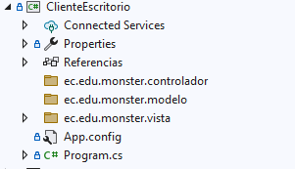
1.6.1 CREACIÓN DEL PROYECTO
1 DESARROLLO
1.1 CREACIÓN DE LA Base de Datos en la Nube
1.2 CREACIÓN DEL SERVIDOR.
1.3 ESTRUCTURA MVC
1.4 CREACIÓN DE LOS SERVICIOS
1.4.1 GENERACIÓN DEL MODELO
1.4.2 GENERACIÓN DEL SERVICIO
1.5 CREACIÓN DEL CLIENTE WEB
1.5.1 CREACIÓN DEL PROYECTO
1.5.2 ENLACE DEL WEBSERVICE
1.5.3 CREACIÓN DEL FORMULARIO PARTIDOS
1.5.4 CREACIÓN DEL FORMULARIO LOCALIDADES
1.5.5 CREACIÓN DEL FORMULARIO COMPRAS
1.5.6 CREACIÓN DEL FORMULARIO REPORTES
1.6 CREACIÓN DEL CLIENTE ESCRITORIO
1.6.1 CREACIÓN DEL PROYECTO
1.6.2 ENLACE DEL WEBSERVICE
1.6.3 CREACIÓN DEL FORMULARIO MENUPRINCIPAL
1.6.4 CREACIÓN DEL FORMULARIO PARTIDOSVISTA
1.6.5 CREACIÓN DEL FORMULARIO FACTURAS
1.6.6 CREACIÓN DEL FORMULARIO FACTURASGENERADAS
1.6.7 CREACIÓN DEL FORMULARIO COMPRARBOLETO
1.6.8 CREACIÓN DEL FORMULARIO REPORTES
1.7 CREACIÓN DEL CLIENTE CONSOLA
1.7.1 CREACIÓN DEL PROYECTO
1.7.2 ENLACE DEL WEBSERVICE
1.8 CREACIÓN DE CLIENTE MOBILE
1.8.1 INSTALACIÓN DE LOS RECURSOS
1.8.2 CREACIÓN DE COMPRA
1.8.3 CREACIÓN DE FACTURA
1.8.4 CREACIÓN DE LOCALIDADES
1.8.5 CREACIÓN DE REPORTES
1.8.6 CREACIÓN DE PARTIDOS
1.9 ACCESO POR CONVEYOR
2 EJECUCIÓN DEL PROYECTO
3 CONCLUSIONES
4 RECOMENDACIONES
Verifique una vez creado el proyecto que este contenga la siguiente estructura casi vacía con un solo archivo inicial.
14
16
51

Slide 39
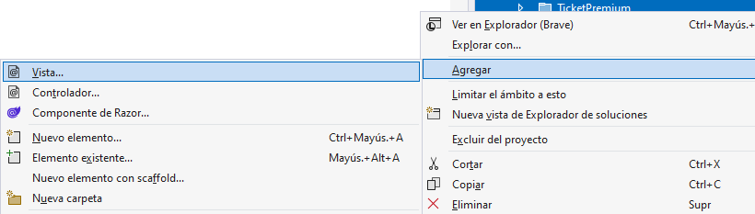
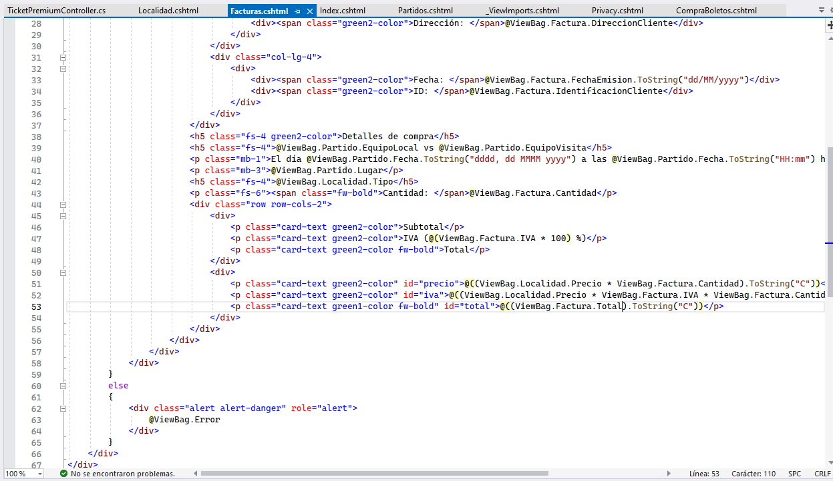
1.6.3 CREACIÓN DEL FORMULARIO MENUPRINCIPAL
1 DESARROLLO
1.1 CREACIÓN DE LA Base de Datos en la Nube
1.2 CREACIÓN DEL SERVIDOR.
1.3 ESTRUCTURA MVC
1.4 CREACIÓN DE LOS SERVICIOS
1.4.1 GENERACIÓN DEL MODELO
1.4.2 GENERACIÓN DEL SERVICIO
1.5 CREACIÓN DEL CLIENTE WEB
1.5.1 CREACIÓN DEL PROYECTO
1.5.2 ENLACE DEL WEBSERVICE
1.5.3 CREACIÓN DEL FORMULARIO PARTIDOS
1.5.4 CREACIÓN DEL FORMULARIO LOCALIDADES
1.5.5 CREACIÓN DEL FORMULARIO COMPRAS
1.5.6 CREACIÓN DEL FORMULARIO REPORTES
1.6 CREACIÓN DEL CLIENTE ESCRITORIO
1.6.1 CREACIÓN DEL PROYECTO
1.6.2 ENLACE DEL WEBSERVICE
1.6.3 CREACIÓN DEL FORMULARIO MENUPRINCIPAL
1.6.4 CREACIÓN DEL FORMULARIO PARTIDOSVISTA
1.6.5 CREACIÓN DEL FORMULARIO FACTURAS
1.6.6 CREACIÓN DEL FORMULARIO FACTURASGENERADAS
1.6.7 CREACIÓN DEL FORMULARIO COMPRARBOLETO
1.6.8 CREACIÓN DEL FORMULARIO REPORTES
1.7 CREACIÓN DEL CLIENTE CONSOLA
1.7.1 CREACIÓN DEL PROYECTO
1.7.2 ENLACE DEL WEBSERVICE
1.8 CREACIÓN DE CLIENTE MOBILE
1.8.1 INSTALACIÓN DE LOS RECURSOS
1.8.2 CREACIÓN DE COMPRA
1.8.3 CREACIÓN DE FACTURA
1.8.4 CREACIÓN DE LOCALIDADES
1.8.5 CREACIÓN DE REPORTES
1.8.6 CREACIÓN DE PARTIDOS
1.9 ACCESO POR CONVEYOR
2 EJECUCIÓN DEL PROYECTO
3 CONCLUSIONES
4 RECOMENDACIONES
Se da clic derecho sobre la carpeta de la vista, se seleccionará agregar -> Formulario, con el nombre de “MenuPrincipal”.
14
16
55

Slide 40
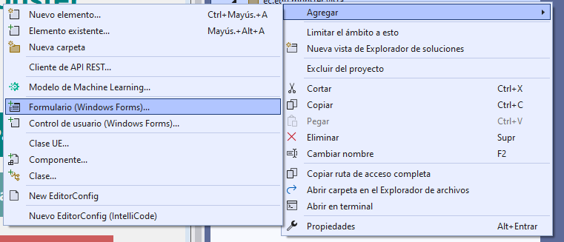
1.6.4 CREACIÓN DEL FORMULARIO PARTIDOSVISTA
1 DESARROLLO
1.1 CREACIÓN DE LA Base de Datos en la Nube
1.2 CREACIÓN DEL SERVIDOR.
1.3 ESTRUCTURA MVC
1.4 CREACIÓN DE LOS SERVICIOS
1.4.1 GENERACIÓN DEL MODELO
1.4.2 GENERACIÓN DEL SERVICIO
1.5 CREACIÓN DEL CLIENTE WEB
1.5.1 CREACIÓN DEL PROYECTO
1.5.2 ENLACE DEL WEBSERVICE
1.5.3 CREACIÓN DEL FORMULARIO PARTIDOS
1.5.4 CREACIÓN DEL FORMULARIO LOCALIDADES
1.5.5 CREACIÓN DEL FORMULARIO COMPRAS
1.5.6 CREACIÓN DEL FORMULARIO REPORTES
1.6 CREACIÓN DEL CLIENTE ESCRITORIO
1.6.1 CREACIÓN DEL PROYECTO
1.6.2 ENLACE DEL WEBSERVICE
1.6.3 CREACIÓN DEL FORMULARIO MENUPRINCIPAL
1.6.4 CREACIÓN DEL FORMULARIO PARTIDOSVISTA
1.6.5 CREACIÓN DEL FORMULARIO FACTURAS
1.6.6 CREACIÓN DEL FORMULARIO FACTURASGENERADAS
1.6.7 CREACIÓN DEL FORMULARIO COMPRARBOLETO
1.6.8 CREACIÓN DEL FORMULARIO REPORTES
1.7 CREACIÓN DEL CLIENTE CONSOLA
1.7.1 CREACIÓN DEL PROYECTO
1.7.2 ENLACE DEL WEBSERVICE
1.8 CREACIÓN DE CLIENTE MOBILE
1.8.1 INSTALACIÓN DE LOS RECURSOS
1.8.2 CREACIÓN DE COMPRA
1.8.3 CREACIÓN DE FACTURA
1.8.4 CREACIÓN DE LOCALIDADES
1.8.5 CREACIÓN DE REPORTES
1.8.6 CREACIÓN DE PARTIDOS
1.9 ACCESO POR CONVEYOR
2 EJECUCIÓN DEL PROYECTO
3 CONCLUSIONES
4 RECOMENDACIONES
Se da clic derecho sobre la carpeta de la vista, se seleccionará agregar -> Formulario, con el nombre de “PartidosVista”.
14
16
56

Slide 41
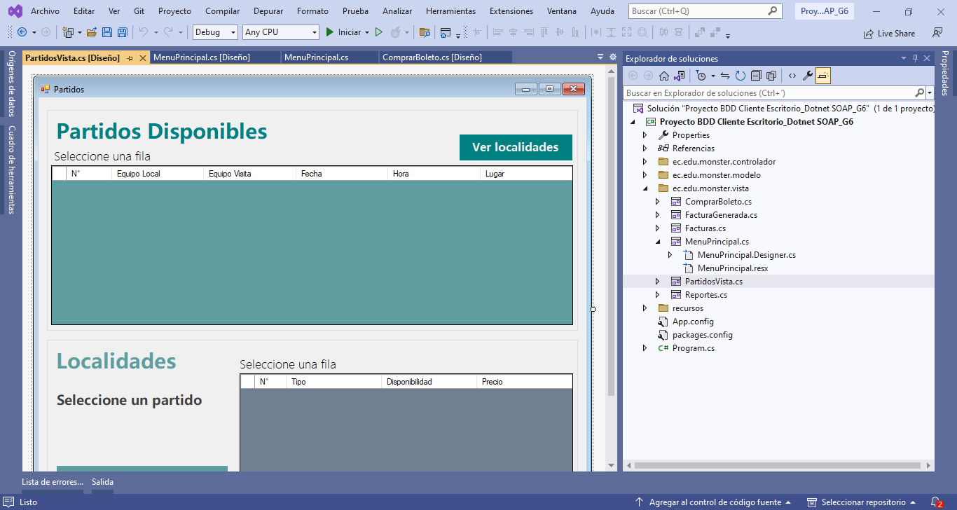
1.6.4 CREACIÓN DEL FORMULARIO PARTIDOSVISTA
1 DESARROLLO
1.1 CREACIÓN DE LA Base de Datos en la Nube
1.2 CREACIÓN DEL SERVIDOR.
1.3 ESTRUCTURA MVC
1.4 CREACIÓN DE LOS SERVICIOS
1.4.1 GENERACIÓN DEL MODELO
1.4.2 GENERACIÓN DEL SERVICIO
1.5 CREACIÓN DEL CLIENTE WEB
1.5.1 CREACIÓN DEL PROYECTO
1.5.2 ENLACE DEL WEBSERVICE
1.5.3 CREACIÓN DEL FORMULARIO PARTIDOS
1.5.4 CREACIÓN DEL FORMULARIO LOCALIDADES
1.5.5 CREACIÓN DEL FORMULARIO COMPRAS
1.5.6 CREACIÓN DEL FORMULARIO REPORTES
1.6 CREACIÓN DEL CLIENTE ESCRITORIO
1.6.1 CREACIÓN DEL PROYECTO
1.6.2 ENLACE DEL WEBSERVICE
1.6.3 CREACIÓN DEL FORMULARIO MENUPRINCIPAL
1.6.4 CREACIÓN DEL FORMULARIO PARTIDOSVISTA
1.6.5 CREACIÓN DEL FORMULARIO FACTURAS
1.6.6 CREACIÓN DEL FORMULARIO FACTURASGENERADAS
1.6.7 CREACIÓN DEL FORMULARIO COMPRARBOLETO
1.6.8 CREACIÓN DEL FORMULARIO REPORTES
1.7 CREACIÓN DEL CLIENTE CONSOLA
1.7.1 CREACIÓN DEL PROYECTO
1.7.2 ENLACE DEL WEBSERVICE
1.8 CREACIÓN DE CLIENTE MOBILE
1.8.1 INSTALACIÓN DE LOS RECURSOS
1.8.2 CREACIÓN DE COMPRA
1.8.3 CREACIÓN DE FACTURA
1.8.4 CREACIÓN DE LOCALIDADES
1.8.5 CREACIÓN DE REPORTES
1.8.6 CREACIÓN DE PARTIDOS
1.9 ACCESO POR CONVEYOR
2 EJECUCIÓN DEL PROYECTO
3 CONCLUSIONES
4 RECOMENDACIONES
Se creará un archivo de tipo .cs donde se reflejará la vista del formulario. Los elementos pueden cambiar de acuerdo con el gusto o diseño personal.
14
16
57

Slide 42
1.6.5 CREACIÓN DEL FORMULARIO FACTURAS
1 DESARROLLO
1.1 CREACIÓN DE LA Base de Datos en la Nube
1.2 CREACIÓN DEL SERVIDOR.
1.3 ESTRUCTURA MVC
1.4 CREACIÓN DE LOS SERVICIOS
1.4.1 GENERACIÓN DEL MODELO
1.4.2 GENERACIÓN DEL SERVICIO
1.5 CREACIÓN DEL CLIENTE WEB
1.5.1 CREACIÓN DEL PROYECTO
1.5.2 ENLACE DEL WEBSERVICE
1.5.3 CREACIÓN DEL FORMULARIO PARTIDOS
1.5.4 CREACIÓN DEL FORMULARIO LOCALIDADES
1.5.5 CREACIÓN DEL FORMULARIO COMPRAS
1.5.6 CREACIÓN DEL FORMULARIO REPORTES
1.6 CREACIÓN DEL CLIENTE ESCRITORIO
1.6.1 CREACIÓN DEL PROYECTO
1.6.2 ENLACE DEL WEBSERVICE
1.6.3 CREACIÓN DEL FORMULARIO MENUPRINCIPAL
1.6.4 CREACIÓN DEL FORMULARIO PARTIDOSVISTA
1.6.5 CREACIÓN DEL FORMULARIO FACTURAS
1.6.6 CREACIÓN DEL FORMULARIO FACTURASGENERADAS
1.6.7 CREACIÓN DEL FORMULARIO COMPRARBOLETO
1.6.8 CREACIÓN DEL FORMULARIO REPORTES
1.7 CREACIÓN DEL CLIENTE CONSOLA
1.7.1 CREACIÓN DEL PROYECTO
1.7.2 ENLACE DEL WEBSERVICE
1.8 CREACIÓN DE CLIENTE MOBILE
1.8.1 INSTALACIÓN DE LOS RECURSOS
1.8.2 CREACIÓN DE COMPRA
1.8.3 CREACIÓN DE FACTURA
1.8.4 CREACIÓN DE LOCALIDADES
1.8.5 CREACIÓN DE REPORTES
1.8.6 CREACIÓN DE PARTIDOS
1.9 ACCESO POR CONVEYOR
2 EJECUCIÓN DEL PROYECTO
3 CONCLUSIONES
4 RECOMENDACIONES
Se da clic derecho sobre la carpeta de la vista, se seleccionará agregar -> Formulario, con el nombre de “Facturas”.
14
16
58

Slide 43
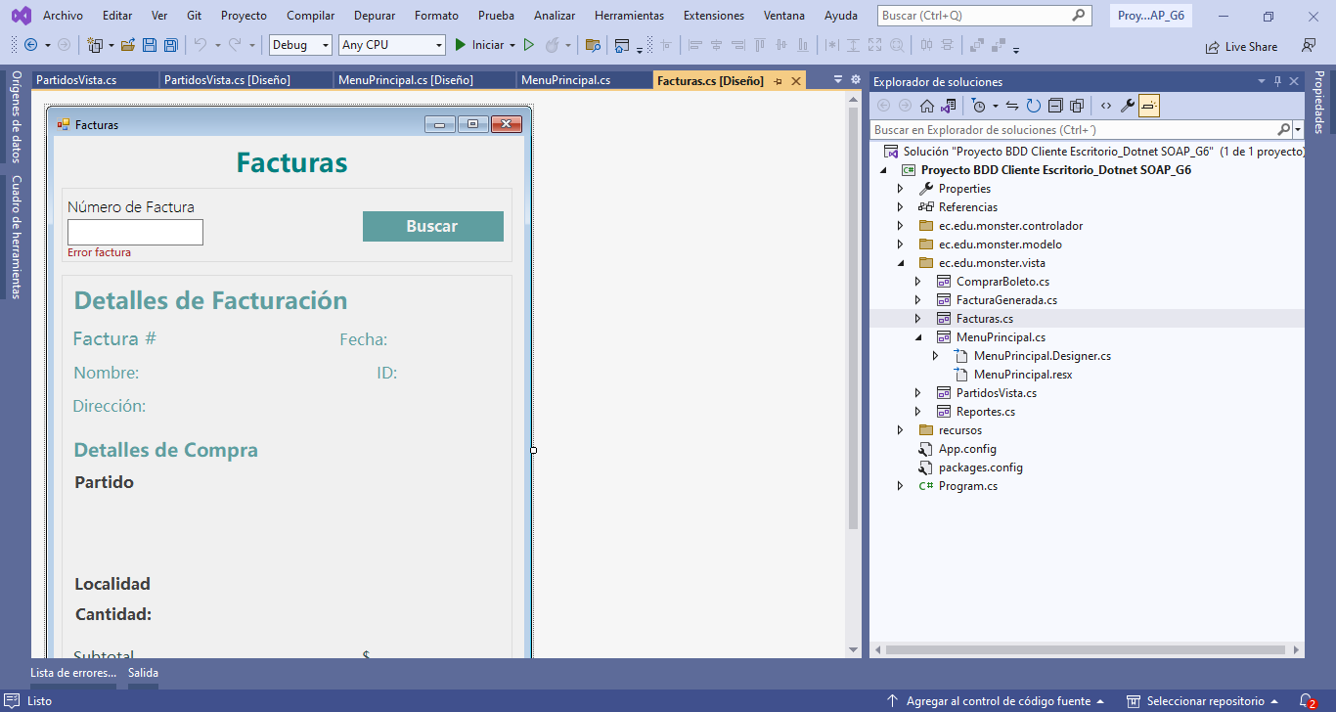
1.6.5 CREACIÓN DEL FORMULARIO FACTURAS
1 DESARROLLO
1.1 CREACIÓN DE LA Base de Datos en la Nube
1.2 CREACIÓN DEL SERVIDOR.
1.3 ESTRUCTURA MVC
1.4 CREACIÓN DE LOS SERVICIOS
1.4.1 GENERACIÓN DEL MODELO
1.4.2 GENERACIÓN DEL SERVICIO
1.5 CREACIÓN DEL CLIENTE WEB
1.5.1 CREACIÓN DEL PROYECTO
1.5.2 ENLACE DEL WEBSERVICE
1.5.3 CREACIÓN DEL FORMULARIO PARTIDOS
1.5.4 CREACIÓN DEL FORMULARIO LOCALIDADES
1.5.5 CREACIÓN DEL FORMULARIO COMPRAS
1.5.6 CREACIÓN DEL FORMULARIO REPORTES
1.6 CREACIÓN DEL CLIENTE ESCRITORIO
1.6.1 CREACIÓN DEL PROYECTO
1.6.2 ENLACE DEL WEBSERVICE
1.6.3 CREACIÓN DEL FORMULARIO MENUPRINCIPAL
1.6.4 CREACIÓN DEL FORMULARIO PARTIDOSVISTA
1.6.5 CREACIÓN DEL FORMULARIO FACTURAS
1.6.6 CREACIÓN DEL FORMULARIO FACTURASGENERADAS
1.6.7 CREACIÓN DEL FORMULARIO COMPRARBOLETO
1.6.8 CREACIÓN DEL FORMULARIO REPORTES
1.7 CREACIÓN DEL CLIENTE CONSOLA
1.7.1 CREACIÓN DEL PROYECTO
1.7.2 ENLACE DEL WEBSERVICE
1.8 CREACIÓN DE CLIENTE MOBILE
1.8.1 INSTALACIÓN DE LOS RECURSOS
1.8.2 CREACIÓN DE COMPRA
1.8.3 CREACIÓN DE FACTURA
1.8.4 CREACIÓN DE LOCALIDADES
1.8.5 CREACIÓN DE REPORTES
1.8.6 CREACIÓN DE PARTIDOS
1.9 ACCESO POR CONVEYOR
2 EJECUCIÓN DEL PROYECTO
3 CONCLUSIONES
4 RECOMENDACIONES
Se creará un archivo de tipo .cs donde se reflejará la vista del formulario. Los elementos pueden cambiar de acuerdo con el gusto o diseño personal.
14
16
59

Slide 44
1.6.6 CREACIÓN DEL FORMULARIO FACTURASGENERADAS
1 DESARROLLO
1.1 CREACIÓN DE LA Base de Datos en la Nube
1.2 CREACIÓN DEL SERVIDOR.
1.3 ESTRUCTURA MVC
1.4 CREACIÓN DE LOS SERVICIOS
1.4.1 GENERACIÓN DEL MODELO
1.4.2 GENERACIÓN DEL SERVICIO
1.5 CREACIÓN DEL CLIENTE WEB
1.5.1 CREACIÓN DEL PROYECTO
1.5.2 ENLACE DEL WEBSERVICE
1.5.3 CREACIÓN DEL FORMULARIO PARTIDOS
1.5.4 CREACIÓN DEL FORMULARIO LOCALIDADES
1.5.5 CREACIÓN DEL FORMULARIO COMPRAS
1.5.6 CREACIÓN DEL FORMULARIO REPORTES
1.6 CREACIÓN DEL CLIENTE ESCRITORIO
1.6.1 CREACIÓN DEL PROYECTO
1.6.2 ENLACE DEL WEBSERVICE
1.6.3 CREACIÓN DEL FORMULARIO MENUPRINCIPAL
1.6.4 CREACIÓN DEL FORMULARIO PARTIDOSVISTA
1.6.5 CREACIÓN DEL FORMULARIO FACTURAS
1.6.6 CREACIÓN DEL FORMULARIO FACTURASGENERADAS
1.6.7 CREACIÓN DEL FORMULARIO COMPRARBOLETO
1.6.8 CREACIÓN DEL FORMULARIO REPORTES
1.7 CREACIÓN DEL CLIENTE CONSOLA
1.7.1 CREACIÓN DEL PROYECTO
1.7.2 ENLACE DEL WEBSERVICE
1.8 CREACIÓN DE CLIENTE MOBILE
1.8.1 INSTALACIÓN DE LOS RECURSOS
1.8.2 CREACIÓN DE COMPRA
1.8.3 CREACIÓN DE FACTURA
1.8.4 CREACIÓN DE LOCALIDADES
1.8.5 CREACIÓN DE REPORTES
1.8.6 CREACIÓN DE PARTIDOS
1.9 ACCESO POR CONVEYOR
2 EJECUCIÓN DEL PROYECTO
3 CONCLUSIONES
4 RECOMENDACIONES
Se da clic derecho sobre la carpeta de la vista, se seleccionará agregar -> Formulario, con el nombre de “Facturas Generadas”.
14
16
60

Slide 45
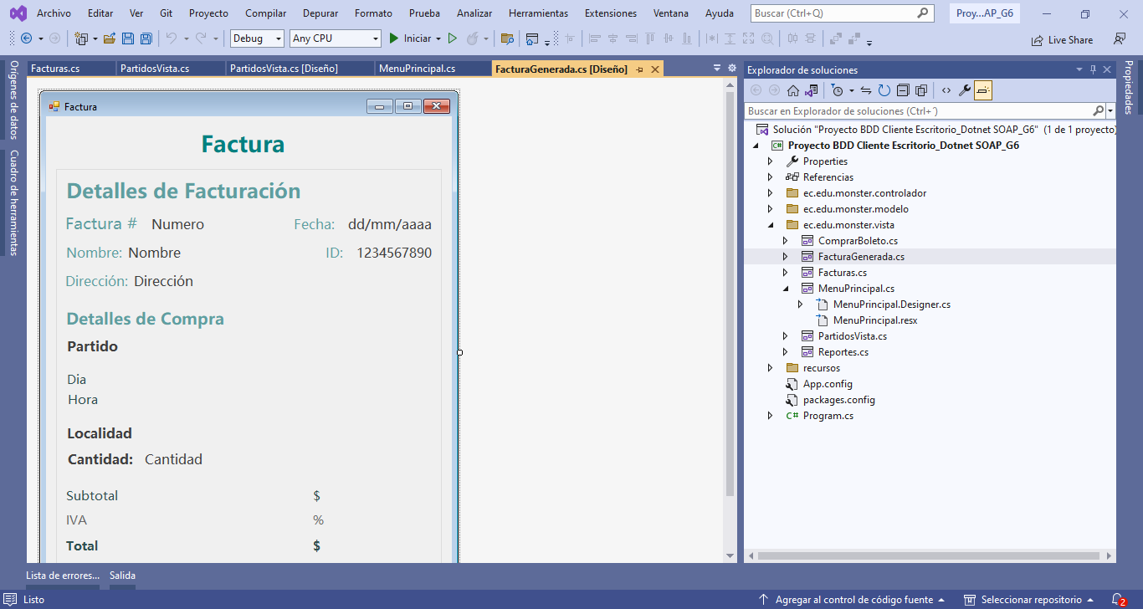
1.6.6 CREACIÓN DEL FORMULARIO FACTURASGENERADAS
1 DESARROLLO
1.1 CREACIÓN DE LA Base de Datos en la Nube
1.2 CREACIÓN DEL SERVIDOR.
1.3 ESTRUCTURA MVC
1.4 CREACIÓN DE LOS SERVICIOS
1.4.1 GENERACIÓN DEL MODELO
1.4.2 GENERACIÓN DEL SERVICIO
1.5 CREACIÓN DEL CLIENTE WEB
1.5.1 CREACIÓN DEL PROYECTO
1.5.2 ENLACE DEL WEBSERVICE
1.5.3 CREACIÓN DEL FORMULARIO PARTIDOS
1.5.4 CREACIÓN DEL FORMULARIO LOCALIDADES
1.5.5 CREACIÓN DEL FORMULARIO COMPRAS
1.5.6 CREACIÓN DEL FORMULARIO REPORTES
1.6 CREACIÓN DEL CLIENTE ESCRITORIO
1.6.1 CREACIÓN DEL PROYECTO
1.6.2 ENLACE DEL WEBSERVICE
1.6.3 CREACIÓN DEL FORMULARIO MENUPRINCIPAL
1.6.4 CREACIÓN DEL FORMULARIO PARTIDOSVISTA
1.6.5 CREACIÓN DEL FORMULARIO FACTURAS
1.6.6 CREACIÓN DEL FORMULARIO FACTURASGENERADAS
1.6.7 CREACIÓN DEL FORMULARIO COMPRARBOLETO
1.6.8 CREACIÓN DEL FORMULARIO REPORTES
1.7 CREACIÓN DEL CLIENTE CONSOLA
1.7.1 CREACIÓN DEL PROYECTO
1.7.2 ENLACE DEL WEBSERVICE
1.8 CREACIÓN DE CLIENTE MOBILE
1.8.1 INSTALACIÓN DE LOS RECURSOS
1.8.2 CREACIÓN DE COMPRA
1.8.3 CREACIÓN DE FACTURA
1.8.4 CREACIÓN DE LOCALIDADES
1.8.5 CREACIÓN DE REPORTES
1.8.6 CREACIÓN DE PARTIDOS
1.9 ACCESO POR CONVEYOR
2 EJECUCIÓN DEL PROYECTO
3 CONCLUSIONES
4 RECOMENDACIONES
Se creará un archivo de tipo .cs donde se reflejará la vista del formulario. Los elementos pueden cambiar de acuerdo con el gusto o diseño personal.
14
16
61

Slide 46
1.6.7 CREACIÓN DEL FORMULARIO COMPRARBOLETO
1 DESARROLLO
1.1 CREACIÓN DE LA Base de Datos en la Nube
1.2 CREACIÓN DEL SERVIDOR.
1.3 ESTRUCTURA MVC
1.4 CREACIÓN DE LOS SERVICIOS
1.4.1 GENERACIÓN DEL MODELO
1.4.2 GENERACIÓN DEL SERVICIO
1.5 CREACIÓN DEL CLIENTE WEB
1.5.1 CREACIÓN DEL PROYECTO
1.5.2 ENLACE DEL WEBSERVICE
1.5.3 CREACIÓN DEL FORMULARIO PARTIDOS
1.5.4 CREACIÓN DEL FORMULARIO LOCALIDADES
1.5.5 CREACIÓN DEL FORMULARIO COMPRAS
1.5.6 CREACIÓN DEL FORMULARIO REPORTES
1.6 CREACIÓN DEL CLIENTE ESCRITORIO
1.6.1 CREACIÓN DEL PROYECTO
1.6.2 ENLACE DEL WEBSERVICE
1.6.3 CREACIÓN DEL FORMULARIO MENUPRINCIPAL
1.6.4 CREACIÓN DEL FORMULARIO PARTIDOSVISTA
1.6.5 CREACIÓN DEL FORMULARIO FACTURAS
1.6.6 CREACIÓN DEL FORMULARIO FACTURASGENERADAS
1.6.7 CREACIÓN DEL FORMULARIO COMPRARBOLETO
1.6.8 CREACIÓN DEL FORMULARIO REPORTES
1.7 CREACIÓN DEL CLIENTE CONSOLA
1.7.1 CREACIÓN DEL PROYECTO
1.7.2 ENLACE DEL WEBSERVICE
1.8 CREACIÓN DE CLIENTE MOBILE
1.8.1 INSTALACIÓN DE LOS RECURSOS
1.8.2 CREACIÓN DE COMPRA
1.8.3 CREACIÓN DE FACTURA
1.8.4 CREACIÓN DE LOCALIDADES
1.8.5 CREACIÓN DE REPORTES
1.8.6 CREACIÓN DE PARTIDOS
1.9 ACCESO POR CONVEYOR
2 EJECUCIÓN DEL PROYECTO
3 CONCLUSIONES
4 RECOMENDACIONES
Se da clic derecho sobre la carpeta de la vista, se seleccionará agregar -> Formulario, con el nombre de “Facturas Generadas”.
14
16
62

Slide 47
1.6.8 CREACIÓN DEL FORMULARIO REPORTES
1 DESARROLLO
1.1 CREACIÓN DE LA Base de Datos en la Nube
1.2 CREACIÓN DEL SERVIDOR.
1.3 ESTRUCTURA MVC
1.4 CREACIÓN DE LOS SERVICIOS
1.4.1 GENERACIÓN DEL MODELO
1.4.2 GENERACIÓN DEL SERVICIO
1.5 CREACIÓN DEL CLIENTE WEB
1.5.1 CREACIÓN DEL PROYECTO
1.5.2 ENLACE DEL WEBSERVICE
1.5.3 CREACIÓN DEL FORMULARIO PARTIDOS
1.5.4 CREACIÓN DEL FORMULARIO LOCALIDADES
1.5.5 CREACIÓN DEL FORMULARIO COMPRAS
1.5.6 CREACIÓN DEL FORMULARIO REPORTES
1.6 CREACIÓN DEL CLIENTE ESCRITORIO
1.6.1 CREACIÓN DEL PROYECTO
1.6.2 ENLACE DEL WEBSERVICE
1.6.3 CREACIÓN DEL FORMULARIO MENUPRINCIPAL
1.6.4 CREACIÓN DEL FORMULARIO PARTIDOSVISTA
1.6.5 CREACIÓN DEL FORMULARIO FACTURAS
1.6.6 CREACIÓN DEL FORMULARIO FACTURASGENERADAS
1.6.7 CREACIÓN DEL FORMULARIO COMPRARBOLETO
1.6.8 CREACIÓN DEL FORMULARIO REPORTES
1.7 CREACIÓN DEL CLIENTE CONSOLA
1.7.1 CREACIÓN DEL PROYECTO
1.7.2 ENLACE DEL WEBSERVICE
1.8 CREACIÓN DE CLIENTE MOBILE
1.8.1 INSTALACIÓN DE LOS RECURSOS
1.8.2 CREACIÓN DE COMPRA
1.8.3 CREACIÓN DE FACTURA
1.8.4 CREACIÓN DE LOCALIDADES
1.8.5 CREACIÓN DE REPORTES
1.8.6 CREACIÓN DE PARTIDOS
1.9 ACCESO POR CONVEYOR
2 EJECUCIÓN DEL PROYECTO
3 CONCLUSIONES
4 RECOMENDACIONES
Se da clic derecho sobre la carpeta de la vista, se seleccionará agregar -> Formulario, con el nombre de “Reportes”.
14
16
63

Slide 48
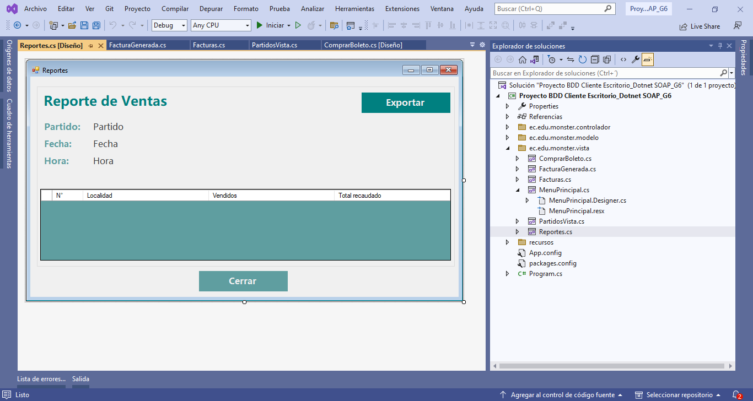
1.6.8 CREACIÓN DEL FORMULARIO REPORTES
1 DESARROLLO
1.1 CREACIÓN DE LA Base de Datos en la Nube
1.2 CREACIÓN DEL SERVIDOR.
1.3 ESTRUCTURA MVC
1.4 CREACIÓN DE LOS SERVICIOS
1.4.1 GENERACIÓN DEL MODELO
1.4.2 GENERACIÓN DEL SERVICIO
1.5 CREACIÓN DEL CLIENTE WEB
1.5.1 CREACIÓN DEL PROYECTO
1.5.2 ENLACE DEL WEBSERVICE
1.5.3 CREACIÓN DEL FORMULARIO PARTIDOS
1.5.4 CREACIÓN DEL FORMULARIO LOCALIDADES
1.5.5 CREACIÓN DEL FORMULARIO COMPRAS
1.5.6 CREACIÓN DEL FORMULARIO REPORTES
1.6 CREACIÓN DEL CLIENTE ESCRITORIO
1.6.1 CREACIÓN DEL PROYECTO
1.6.2 ENLACE DEL WEBSERVICE
1.6.3 CREACIÓN DEL FORMULARIO MENUPRINCIPAL
1.6.4 CREACIÓN DEL FORMULARIO PARTIDOSVISTA
1.6.5 CREACIÓN DEL FORMULARIO FACTURAS
1.6.6 CREACIÓN DEL FORMULARIO FACTURASGENERADAS
1.6.7 CREACIÓN DEL FORMULARIO COMPRARBOLETO
1.6.8 CREACIÓN DEL FORMULARIO REPORTES
1.7 CREACIÓN DEL CLIENTE CONSOLA
1.7.1 CREACIÓN DEL PROYECTO
1.7.2 ENLACE DEL WEBSERVICE
1.8 CREACIÓN DE CLIENTE MOBILE
1.8.1 INSTALACIÓN DE LOS RECURSOS
1.8.2 CREACIÓN DE COMPRA
1.8.3 CREACIÓN DE FACTURA
1.8.4 CREACIÓN DE LOCALIDADES
1.8.5 CREACIÓN DE REPORTES
1.8.6 CREACIÓN DE PARTIDOS
1.9 ACCESO POR CONVEYOR
2 EJECUCIÓN DEL PROYECTO
3 CONCLUSIONES
4 RECOMENDACIONES
Se creará un archivo de tipo .cs donde se reflejará la vista del formulario. Los elementos pueden cambiar de acuerdo con el gusto o diseño personal
14
16
64

Slide 49
1.7 CREACIÓN DEL CLIENTE CONSOLA 1.7.1 CREACIÓN DEL PROYECTO
1 DESARROLLO
1.1 CREACIÓN DE LA Base de Datos en la Nube
1.2 CREACIÓN DEL SERVIDOR.
1.3 ESTRUCTURA MVC
1.4 CREACIÓN DE LOS SERVICIOS
1.4.1 GENERACIÓN DEL MODELO
1.4.2 GENERACIÓN DEL SERVICIO
1.5 CREACIÓN DEL CLIENTE WEB
1.5.1 CREACIÓN DEL PROYECTO
1.5.2 ENLACE DEL WEBSERVICE
1.5.3 CREACIÓN DEL FORMULARIO PARTIDOS
1.5.4 CREACIÓN DEL FORMULARIO LOCALIDADES
1.5.5 CREACIÓN DEL FORMULARIO COMPRAS
1.5.6 CREACIÓN DEL FORMULARIO REPORTES
1.6 CREACIÓN DEL CLIENTE ESCRITORIO
1.6.1 CREACIÓN DEL PROYECTO
1.6.2 ENLACE DEL WEBSERVICE
1.6.3 CREACIÓN DEL FORMULARIO MENUPRINCIPAL
1.6.4 CREACIÓN DEL FORMULARIO PARTIDOSVISTA
1.6.5 CREACIÓN DEL FORMULARIO FACTURAS
1.6.6 CREACIÓN DEL FORMULARIO FACTURASGENERADAS
1.6.7 CREACIÓN DEL FORMULARIO COMPRARBOLETO
1.6.8 CREACIÓN DEL FORMULARIO REPORTES
1.7 CREACIÓN DEL CLIENTE CONSOLA
1.7.1 CREACIÓN DEL PROYECTO
1.7.2 ENLACE DEL WEBSERVICE
1.8 CREACIÓN DE CLIENTE MOBILE
1.8.1 INSTALACIÓN DE LOS RECURSOS
1.8.2 CREACIÓN DE COMPRA
1.8.3 CREACIÓN DE FACTURA
1.8.4 CREACIÓN DE LOCALIDADES
1.8.5 CREACIÓN DE REPORTES
1.8.6 CREACIÓN DE PARTIDOS
1.9 ACCESO POR CONVEYOR
2 EJECUCIÓN DEL PROYECTO
3 CONCLUSIONES
4 RECOMENDACIONES
En la pantalla inicial, sobre la solución seleccionar la opción agregar -> Nuevo proyecto.
14
16
65

Slide 50
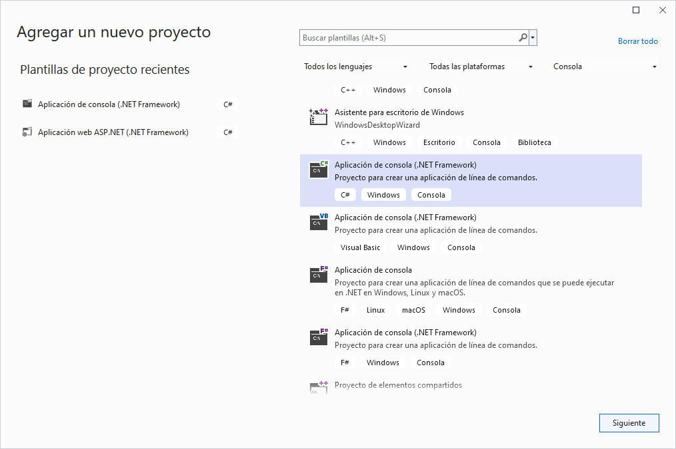
1.7.1 CREACIÓN DEL PROYECTO
1 DESARROLLO
1.1 CREACIÓN DE LA Base de Datos en la Nube
1.2 CREACIÓN DEL SERVIDOR.
1.3 ESTRUCTURA MVC
1.4 CREACIÓN DE LOS SERVICIOS
1.4.1 GENERACIÓN DEL MODELO
1.4.2 GENERACIÓN DEL SERVICIO
1.5 CREACIÓN DEL CLIENTE WEB
1.5.1 CREACIÓN DEL PROYECTO
1.5.2 ENLACE DEL WEBSERVICE
1.5.3 CREACIÓN DEL FORMULARIO PARTIDOS
1.5.4 CREACIÓN DEL FORMULARIO LOCALIDADES
1.5.5 CREACIÓN DEL FORMULARIO COMPRAS
1.5.6 CREACIÓN DEL FORMULARIO REPORTES
1.6 CREACIÓN DEL CLIENTE ESCRITORIO
1.6.1 CREACIÓN DEL PROYECTO
1.6.2 ENLACE DEL WEBSERVICE
1.6.3 CREACIÓN DEL FORMULARIO MENUPRINCIPAL
1.6.4 CREACIÓN DEL FORMULARIO PARTIDOSVISTA
1.6.5 CREACIÓN DEL FORMULARIO FACTURAS
1.6.6 CREACIÓN DEL FORMULARIO FACTURASGENERADAS
1.6.7 CREACIÓN DEL FORMULARIO COMPRARBOLETO
1.6.8 CREACIÓN DEL FORMULARIO REPORTES
1.7 CREACIÓN DEL CLIENTE CONSOLA
1.7.1 CREACIÓN DEL PROYECTO
1.7.2 ENLACE DEL WEBSERVICE
1.8 CREACIÓN DE CLIENTE MOBILE
1.8.1 INSTALACIÓN DE LOS RECURSOS
1.8.2 CREACIÓN DE COMPRA
1.8.3 CREACIÓN DE FACTURA
1.8.4 CREACIÓN DE LOCALIDADES
1.8.5 CREACIÓN DE REPORTES
1.8.6 CREACIÓN DE PARTIDOS
1.9 ACCESO POR CONVEYOR
2 EJECUCIÓN DEL PROYECTO
3 CONCLUSIONES
4 RECOMENDACIONES
En la siguiente pantalla buscar el proyecto de tipo “Aplicación de Consola (.NET Framework)”
14
16
66

Slide 51

1.7.1 CREACIÓN DEL PROYECTO
1 DESARROLLO
1.1 CREACIÓN DE LA Base de Datos en la Nube
1.2 CREACIÓN DEL SERVIDOR.
1.3 ESTRUCTURA MVC
1.4 CREACIÓN DE LOS SERVICIOS
1.4.1 GENERACIÓN DEL MODELO
1.4.2 GENERACIÓN DEL SERVICIO
1.5 CREACIÓN DEL CLIENTE WEB
1.5.1 CREACIÓN DEL PROYECTO
1.5.2 ENLACE DEL WEBSERVICE
1.5.3 CREACIÓN DEL FORMULARIO PARTIDOS
1.5.4 CREACIÓN DEL FORMULARIO LOCALIDADES
1.5.5 CREACIÓN DEL FORMULARIO COMPRAS
1.5.6 CREACIÓN DEL FORMULARIO REPORTES
1.6 CREACIÓN DEL CLIENTE ESCRITORIO
1.6.1 CREACIÓN DEL PROYECTO
1.6.2 ENLACE DEL WEBSERVICE
1.6.3 CREACIÓN DEL FORMULARIO MENUPRINCIPAL
1.6.4 CREACIÓN DEL FORMULARIO PARTIDOSVISTA
1.6.5 CREACIÓN DEL FORMULARIO FACTURAS
1.6.6 CREACIÓN DEL FORMULARIO FACTURASGENERADAS
1.6.7 CREACIÓN DEL FORMULARIO COMPRARBOLETO
1.6.8 CREACIÓN DEL FORMULARIO REPORTES
1.7 CREACIÓN DEL CLIENTE CONSOLA
1.7.1 CREACIÓN DEL PROYECTO
1.7.2 ENLACE DEL WEBSERVICE
1.8 CREACIÓN DE CLIENTE MOBILE
1.8.1 INSTALACIÓN DE LOS RECURSOS
1.8.2 CREACIÓN DE COMPRA
1.8.3 CREACIÓN DE FACTURA
1.8.4 CREACIÓN DE LOCALIDADES
1.8.5 CREACIÓN DE REPORTES
1.8.6 CREACIÓN DE PARTIDOS
1.9 ACCESO POR CONVEYOR
2 EJECUCIÓN DEL PROYECTO
3 CONCLUSIONES
4 RECOMENDACIONES
Lo siguiente será seleccionar el nombre del proyecto y la ubicación del mismo, la ubicación será dentro de una carpeta llamada “02. Cliente”, para el nombre del proyecto deberá tener el nombre de “ClienteConsola” . El proyecto se mantendrá por defecto la versión 4.7.2 de .Net Framework
14
16
67

Slide 52
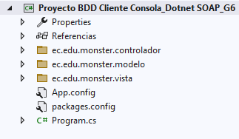
1.7.1 CREACIÓN DEL PROYECTO
1 DESARROLLO
1.1 CREACIÓN DE LA Base de Datos en la Nube
1.2 CREACIÓN DEL SERVIDOR.
1.3 ESTRUCTURA MVC
1.4 CREACIÓN DE LOS SERVICIOS
1.4.1 GENERACIÓN DEL MODELO
1.4.2 GENERACIÓN DEL SERVICIO
1.5 CREACIÓN DEL CLIENTE WEB
1.5.1 CREACIÓN DEL PROYECTO
1.5.2 ENLACE DEL WEBSERVICE
1.5.3 CREACIÓN DEL FORMULARIO PARTIDOS
1.5.4 CREACIÓN DEL FORMULARIO LOCALIDADES
1.5.5 CREACIÓN DEL FORMULARIO COMPRAS
1.5.6 CREACIÓN DEL FORMULARIO REPORTES
1.6 CREACIÓN DEL CLIENTE ESCRITORIO
1.6.1 CREACIÓN DEL PROYECTO
1.6.2 ENLACE DEL WEBSERVICE
1.6.3 CREACIÓN DEL FORMULARIO MENUPRINCIPAL
1.6.4 CREACIÓN DEL FORMULARIO PARTIDOSVISTA
1.6.5 CREACIÓN DEL FORMULARIO FACTURAS
1.6.6 CREACIÓN DEL FORMULARIO FACTURASGENERADAS
1.6.7 CREACIÓN DEL FORMULARIO COMPRARBOLETO
1.6.8 CREACIÓN DEL FORMULARIO REPORTES
1.7 CREACIÓN DEL CLIENTE CONSOLA
1.7.1 CREACIÓN DEL PROYECTO
1.7.2 ENLACE DEL WEBSERVICE
1.8 CREACIÓN DE CLIENTE MOBILE
1.8.1 INSTALACIÓN DE LOS RECURSOS
1.8.2 CREACIÓN DE COMPRA
1.8.3 CREACIÓN DE FACTURA
1.8.4 CREACIÓN DE LOCALIDADES
1.8.5 CREACIÓN DE REPORTES
1.8.6 CREACIÓN DE PARTIDOS
1.9 ACCESO POR CONVEYOR
2 EJECUCIÓN DEL PROYECTO
3 CONCLUSIONES
4 RECOMENDACIONES
Verifique una vez creado el proyecto que este contenga la siguiente estructura casi vacía con un solo archivo inicial.
14
16
68

Slide 53
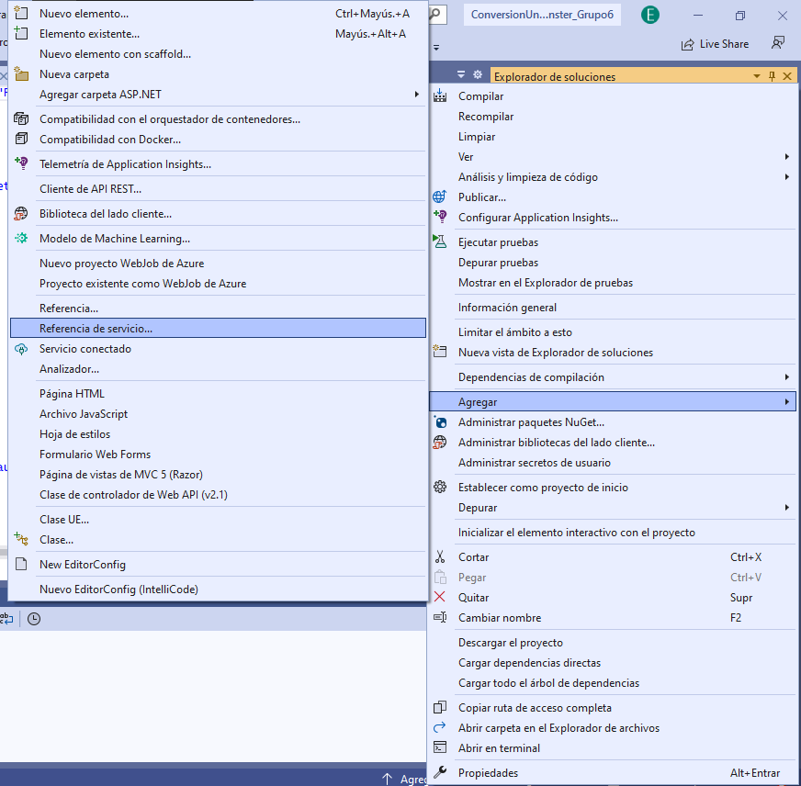
1.7.2 ENLACE DEL WEBSERVICE
1 DESARROLLO
1.1 CREACIÓN DE LA Base de Datos en la Nube
1.2 CREACIÓN DEL SERVIDOR.
1.3 ESTRUCTURA MVC
1.4 CREACIÓN DE LOS SERVICIOS
1.4.1 GENERACIÓN DEL MODELO
1.4.2 GENERACIÓN DEL SERVICIO
1.5 CREACIÓN DEL CLIENTE WEB
1.5.1 CREACIÓN DEL PROYECTO
1.5.2 ENLACE DEL WEBSERVICE
1.5.3 CREACIÓN DEL FORMULARIO PARTIDOS
1.5.4 CREACIÓN DEL FORMULARIO LOCALIDADES
1.5.5 CREACIÓN DEL FORMULARIO COMPRAS
1.5.6 CREACIÓN DEL FORMULARIO REPORTES
1.6 CREACIÓN DEL CLIENTE ESCRITORIO
1.6.1 CREACIÓN DEL PROYECTO
1.6.2 ENLACE DEL WEBSERVICE
1.6.3 CREACIÓN DEL FORMULARIO MENUPRINCIPAL
1.6.4 CREACIÓN DEL FORMULARIO PARTIDOSVISTA
1.6.5 CREACIÓN DEL FORMULARIO FACTURAS
1.6.6 CREACIÓN DEL FORMULARIO FACTURASGENERADAS
1.6.7 CREACIÓN DEL FORMULARIO COMPRARBOLETO
1.6.8 CREACIÓN DEL FORMULARIO REPORTES
1.7 CREACIÓN DEL CLIENTE CONSOLA
1.7.1 CREACIÓN DEL PROYECTO
1.7.2 ENLACE DEL WEBSERVICE
1.8 CREACIÓN DE CLIENTE MOBILE
1.8.1 INSTALACIÓN DE LOS RECURSOS
1.8.2 CREACIÓN DE COMPRA
1.8.3 CREACIÓN DE FACTURA
1.8.4 CREACIÓN DE LOCALIDADES
1.8.5 CREACIÓN DE REPORTES
1.8.6 CREACIÓN DE PARTIDOS
1.9 ACCESO POR CONVEYOR
2 EJECUCIÓN DEL PROYECTO
3 CONCLUSIONES
4 RECOMENDACIONES
El cliente al tener que consumir operaciones desde el anterior proyecto debe consumir el WebService del proyecto anterior, para ello de clic derecho sobre el proyecto y seleccione agregar -> Referencia de servicio.
14
16
69

Slide 54
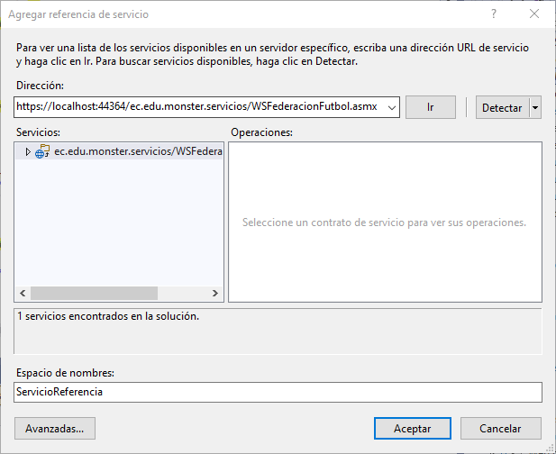
1.7.2 ENLACE DEL WEBSERVICE
1 DESARROLLO
1.1 CREACIÓN DE LA Base de Datos en la Nube
1.2 CREACIÓN DEL SERVIDOR.
1.3 ESTRUCTURA MVC
1.4 CREACIÓN DE LOS SERVICIOS
1.4.1 GENERACIÓN DEL MODELO
1.4.2 GENERACIÓN DEL SERVICIO
1.5 CREACIÓN DEL CLIENTE WEB
1.5.1 CREACIÓN DEL PROYECTO
1.5.2 ENLACE DEL WEBSERVICE
1.5.3 CREACIÓN DEL FORMULARIO PARTIDOS
1.5.4 CREACIÓN DEL FORMULARIO LOCALIDADES
1.5.5 CREACIÓN DEL FORMULARIO COMPRAS
1.5.6 CREACIÓN DEL FORMULARIO REPORTES
1.6 CREACIÓN DEL CLIENTE ESCRITORIO
1.6.1 CREACIÓN DEL PROYECTO
1.6.2 ENLACE DEL WEBSERVICE
1.6.3 CREACIÓN DEL FORMULARIO MENUPRINCIPAL
1.6.4 CREACIÓN DEL FORMULARIO PARTIDOSVISTA
1.6.5 CREACIÓN DEL FORMULARIO FACTURAS
1.6.6 CREACIÓN DEL FORMULARIO FACTURASGENERADAS
1.6.7 CREACIÓN DEL FORMULARIO COMPRARBOLETO
1.6.8 CREACIÓN DEL FORMULARIO REPORTES
1.7 CREACIÓN DEL CLIENTE CONSOLA
1.7.1 CREACIÓN DEL PROYECTO
1.7.2 ENLACE DEL WEBSERVICE
1.8 CREACIÓN DE CLIENTE MOBILE
1.8.1 INSTALACIÓN DE LOS RECURSOS
1.8.2 CREACIÓN DE COMPRA
1.8.3 CREACIÓN DE FACTURA
1.8.4 CREACIÓN DE LOCALIDADES
1.8.5 CREACIÓN DE REPORTES
1.8.6 CREACIÓN DE PARTIDOS
1.9 ACCESO POR CONVEYOR
2 EJECUCIÓN DEL PROYECTO
3 CONCLUSIONES
4 RECOMENDACIONES
En la siguiente pantalla que aparecerá deberá incluir la dirección del servicio creado anteriormente, como el proyecto se encuentra en la misma solución se podrá detectar automáticamente dando clic en “Detectar” y seleccione el proyecto. Adicionalmente se asigna el nombre de “ServicioReferecia”.
14
16
70

Slide 55
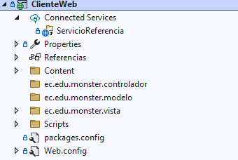
1.7.2 ENLACE DEL WEBSERVICE
1 DESARROLLO
1.1 CREACIÓN DE LA Base de Datos en la Nube
1.2 CREACIÓN DEL SERVIDOR.
1.3 ESTRUCTURA MVC
1.4 CREACIÓN DE LOS SERVICIOS
1.4.1 GENERACIÓN DEL MODELO
1.4.2 GENERACIÓN DEL SERVICIO
1.5 CREACIÓN DEL CLIENTE WEB
1.5.1 CREACIÓN DEL PROYECTO
1.5.2 ENLACE DEL WEBSERVICE
1.5.3 CREACIÓN DEL FORMULARIO PARTIDOS
1.5.4 CREACIÓN DEL FORMULARIO LOCALIDADES
1.5.5 CREACIÓN DEL FORMULARIO COMPRAS
1.5.6 CREACIÓN DEL FORMULARIO REPORTES
1.6 CREACIÓN DEL CLIENTE ESCRITORIO
1.6.1 CREACIÓN DEL PROYECTO
1.6.2 ENLACE DEL WEBSERVICE
1.6.3 CREACIÓN DEL FORMULARIO MENUPRINCIPAL
1.6.4 CREACIÓN DEL FORMULARIO PARTIDOSVISTA
1.6.5 CREACIÓN DEL FORMULARIO FACTURAS
1.6.6 CREACIÓN DEL FORMULARIO FACTURASGENERADAS
1.6.7 CREACIÓN DEL FORMULARIO COMPRARBOLETO
1.6.8 CREACIÓN DEL FORMULARIO REPORTES
1.7 CREACIÓN DEL CLIENTE CONSOLA
1.7.1 CREACIÓN DEL PROYECTO
1.7.2 ENLACE DEL WEBSERVICE
1.8 CREACIÓN DE CLIENTE MOBILE
1.8.1 INSTALACIÓN DE LOS RECURSOS
1.8.2 CREACIÓN DE COMPRA
1.8.3 CREACIÓN DE FACTURA
1.8.4 CREACIÓN DE LOCALIDADES
1.8.5 CREACIÓN DE REPORTES
1.8.6 CREACIÓN DE PARTIDOS
1.9 ACCESO POR CONVEYOR
2 EJECUCIÓN DEL PROYECTO
3 CONCLUSIONES
4 RECOMENDACIONES
Finalmente se muestra dentro del proyecto la referencia enlazada al servidor
14
16
71

Slide 56
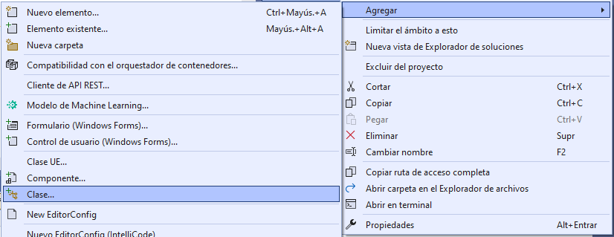
1.7.3 CREACIÓN DE FEDERACIÓNFUTBOLVISTA
1 DESARROLLO
1.1 CREACIÓN DE LA Base de Datos en la Nube
1.2 CREACIÓN DEL SERVIDOR.
1.3 ESTRUCTURA MVC
1.4 CREACIÓN DE LOS SERVICIOS
1.4.1 GENERACIÓN DEL MODELO
1.4.2 GENERACIÓN DEL SERVICIO
1.5 CREACIÓN DEL CLIENTE WEB
1.5.1 CREACIÓN DEL PROYECTO
1.5.2 ENLACE DEL WEBSERVICE
1.5.3 CREACIÓN DEL FORMULARIO PARTIDOS
1.5.4 CREACIÓN DEL FORMULARIO LOCALIDADES
1.5.5 CREACIÓN DEL FORMULARIO COMPRAS
1.5.6 CREACIÓN DEL FORMULARIO REPORTES
1.6 CREACIÓN DEL CLIENTE ESCRITORIO
1.6.1 CREACIÓN DEL PROYECTO
1.6.2 ENLACE DEL WEBSERVICE
1.6.3 CREACIÓN DEL FORMULARIO MENUPRINCIPAL
1.6.4 CREACIÓN DEL FORMULARIO PARTIDOSVISTA
1.6.5 CREACIÓN DEL FORMULARIO FACTURAS
1.6.6 CREACIÓN DEL FORMULARIO FACTURASGENERADAS
1.6.7 CREACIÓN DEL FORMULARIO COMPRARBOLETO
1.6.8 CREACIÓN DEL FORMULARIO REPORTES
1.7 CREACIÓN DEL CLIENTE CONSOLA
1.7.1 CREACIÓN DEL PROYECTO
1.7.2 ENLACE DEL WEBSERVICE
1.8 CREACIÓN DE CLIENTE MOBILE
1.8.1 INSTALACIÓN DE LOS RECURSOS
1.8.2 CREACIÓN DE COMPRA
1.8.3 CREACIÓN DE FACTURA
1.8.4 CREACIÓN DE LOCALIDADES
1.8.5 CREACIÓN DE REPORTES
1.8.6 CREACIÓN DE PARTIDOS
1.9 ACCESO POR CONVEYOR
2 EJECUCIÓN DEL PROYECTO
3 CONCLUSIONES
4 RECOMENDACIONES
Se da clic derecho sobre la carpeta de la vista, se seleccionará agregar -> Clase, con el nombre de “FederacionFutbolVista”.
14
16
72

Slide 57

1.7.3 CREACIÓN DE FEDERACIÓNFUTBOLVISTA
1 DESARROLLO
1.1 CREACIÓN DE LA Base de Datos en la Nube
1.2 CREACIÓN DEL SERVIDOR.
1.3 ESTRUCTURA MVC
1.4 CREACIÓN DE LOS SERVICIOS
1.4.1 GENERACIÓN DEL MODELO
1.4.2 GENERACIÓN DEL SERVICIO
1.5 CREACIÓN DEL CLIENTE WEB
1.5.1 CREACIÓN DEL PROYECTO
1.5.2 ENLACE DEL WEBSERVICE
1.5.3 CREACIÓN DEL FORMULARIO PARTIDOS
1.5.4 CREACIÓN DEL FORMULARIO LOCALIDADES
1.5.5 CREACIÓN DEL FORMULARIO COMPRAS
1.5.6 CREACIÓN DEL FORMULARIO REPORTES
1.6 CREACIÓN DEL CLIENTE ESCRITORIO
1.6.1 CREACIÓN DEL PROYECTO
1.6.2 ENLACE DEL WEBSERVICE
1.6.3 CREACIÓN DEL FORMULARIO MENUPRINCIPAL
1.6.4 CREACIÓN DEL FORMULARIO PARTIDOSVISTA
1.6.5 CREACIÓN DEL FORMULARIO FACTURAS
1.6.6 CREACIÓN DEL FORMULARIO FACTURASGENERADAS
1.6.7 CREACIÓN DEL FORMULARIO COMPRARBOLETO
1.6.8 CREACIÓN DEL FORMULARIO REPORTES
1.7 CREACIÓN DEL CLIENTE CONSOLA
1.7.1 CREACIÓN DEL PROYECTO
1.7.2 ENLACE DEL WEBSERVICE
1.8 CREACIÓN DE CLIENTE MOBILE
1.8.1 INSTALACIÓN DE LOS RECURSOS
1.8.2 CREACIÓN DE COMPRA
1.8.3 CREACIÓN DE FACTURA
1.8.4 CREACIÓN DE LOCALIDADES
1.8.5 CREACIÓN DE REPORTES
1.8.6 CREACIÓN DE PARTIDOS
1.9 ACCESO POR CONVEYOR
2 EJECUCIÓN DEL PROYECTO
3 CONCLUSIONES
4 RECOMENDACIONES
Se creará un archivo de tipo .cs .
14
16
73

Slide 58


1.8 CREACIÓN DE CLIENTE MOBILE 1.8.1 INSTALACIÓN DE LOS RECURSOS
1 DESARROLLO
1.1 CREACIÓN DE LA Base de Datos en la Nube
1.2 CREACIÓN DEL SERVIDOR.
1.3 ESTRUCTURA MVC
1.4 CREACIÓN DE LOS SERVICIOS
1.4.1 GENERACIÓN DEL MODELO
1.4.2 GENERACIÓN DEL SERVICIO
1.5 CREACIÓN DEL CLIENTE WEB
1.5.1 CREACIÓN DEL PROYECTO
1.5.2 ENLACE DEL WEBSERVICE
1.5.3 CREACIÓN DEL FORMULARIO PARTIDOS
1.5.4 CREACIÓN DEL FORMULARIO LOCALIDADES
1.5.5 CREACIÓN DEL FORMULARIO COMPRAS
1.5.6 CREACIÓN DEL FORMULARIO REPORTES
1.6 CREACIÓN DEL CLIENTE ESCRITORIO
1.6.1 CREACIÓN DEL PROYECTO
1.6.2 ENLACE DEL WEBSERVICE
1.6.3 CREACIÓN DEL FORMULARIO MENUPRINCIPAL
1.6.4 CREACIÓN DEL FORMULARIO PARTIDOSVISTA
1.6.5 CREACIÓN DEL FORMULARIO FACTURAS
1.6.6 CREACIÓN DEL FORMULARIO FACTURASGENERADAS
1.6.7 CREACIÓN DEL FORMULARIO COMPRARBOLETO
1.6.8 CREACIÓN DEL FORMULARIO REPORTES
1.7 CREACIÓN DEL CLIENTE CONSOLA
1.7.1 CREACIÓN DEL PROYECTO
1.7.2 ENLACE DEL WEBSERVICE
1.8 CREACIÓN DE CLIENTE MOBILE
1.8.1 INSTALACIÓN DE LOS RECURSOS
1.8.2 CREACIÓN DE COMPRA
1.8.3 CREACIÓN DE FACTURA
1.8.4 CREACIÓN DE LOCALIDADES
1.8.5 CREACIÓN DE REPORTES
1.8.6 CREACIÓN DE PARTIDOS
1.9 ACCESO POR CONVEYOR
2 EJECUCIÓN DEL PROYECTO
3 CONCLUSIONES
4 RECOMENDACIONES
Para realizar el aplicativo web se hará uso de las siguientes herramientas Node.js, ReactNavite, y Metro
14
16
74

Slide 59

1.8.1 INSTALACIÓN DE LOS RECURSOS
1 DESARROLLO
1.1 CREACIÓN DE LA Base de Datos en la Nube
1.2 CREACIÓN DEL SERVIDOR.
1.3 ESTRUCTURA MVC
1.4 CREACIÓN DE LOS SERVICIOS
1.4.1 GENERACIÓN DEL MODELO
1.4.2 GENERACIÓN DEL SERVICIO
1.5 CREACIÓN DEL CLIENTE WEB
1.5.1 CREACIÓN DEL PROYECTO
1.5.2 ENLACE DEL WEBSERVICE
1.5.3 CREACIÓN DEL FORMULARIO PARTIDOS
1.5.4 CREACIÓN DEL FORMULARIO LOCALIDADES
1.5.5 CREACIÓN DEL FORMULARIO COMPRAS
1.5.6 CREACIÓN DEL FORMULARIO REPORTES
1.6 CREACIÓN DEL CLIENTE ESCRITORIO
1.6.1 CREACIÓN DEL PROYECTO
1.6.2 ENLACE DEL WEBSERVICE
1.6.3 CREACIÓN DEL FORMULARIO MENUPRINCIPAL
1.6.4 CREACIÓN DEL FORMULARIO PARTIDOSVISTA
1.6.5 CREACIÓN DEL FORMULARIO FACTURAS
1.6.6 CREACIÓN DEL FORMULARIO FACTURASGENERADAS
1.6.7 CREACIÓN DEL FORMULARIO COMPRARBOLETO
1.6.8 CREACIÓN DEL FORMULARIO REPORTES
1.7 CREACIÓN DEL CLIENTE CONSOLA
1.7.1 CREACIÓN DEL PROYECTO
1.7.2 ENLACE DEL WEBSERVICE
1.8 CREACIÓN DE CLIENTE MOBILE
1.8.1 INSTALACIÓN DE LOS RECURSOS
1.8.2 CREACIÓN DE COMPRA
1.8.3 CREACIÓN DE FACTURA
1.8.4 CREACIÓN DE LOCALIDADES
1.8.5 CREACIÓN DE REPORTES
1.8.6 CREACIÓN DE PARTIDOS
1.9 ACCESO POR CONVEYOR
2 EJECUCIÓN DEL PROYECTO
3 CONCLUSIONES
4 RECOMENDACIONES
Además se deberá instalar chocolatey mediante las instrucciones de su pagina oficial https://chocolatey.org/install .
14
16
75

Slide 60

1.8.1 INSTALACIÓN DE LOS RECURSOS
1 DESARROLLO
1.1 CREACIÓN DE LA Base de Datos en la Nube
1.2 CREACIÓN DEL SERVIDOR.
1.3 ESTRUCTURA MVC
1.4 CREACIÓN DE LOS SERVICIOS
1.4.1 GENERACIÓN DEL MODELO
1.4.2 GENERACIÓN DEL SERVICIO
1.5 CREACIÓN DEL CLIENTE WEB
1.5.1 CREACIÓN DEL PROYECTO
1.5.2 ENLACE DEL WEBSERVICE
1.5.3 CREACIÓN DEL FORMULARIO PARTIDOS
1.5.4 CREACIÓN DEL FORMULARIO LOCALIDADES
1.5.5 CREACIÓN DEL FORMULARIO COMPRAS
1.5.6 CREACIÓN DEL FORMULARIO REPORTES
1.6 CREACIÓN DEL CLIENTE ESCRITORIO
1.6.1 CREACIÓN DEL PROYECTO
1.6.2 ENLACE DEL WEBSERVICE
1.6.3 CREACIÓN DEL FORMULARIO MENUPRINCIPAL
1.6.4 CREACIÓN DEL FORMULARIO PARTIDOSVISTA
1.6.5 CREACIÓN DEL FORMULARIO FACTURAS
1.6.6 CREACIÓN DEL FORMULARIO FACTURASGENERADAS
1.6.7 CREACIÓN DEL FORMULARIO COMPRARBOLETO
1.6.8 CREACIÓN DEL FORMULARIO REPORTES
1.7 CREACIÓN DEL CLIENTE CONSOLA
1.7.1 CREACIÓN DEL PROYECTO
1.7.2 ENLACE DEL WEBSERVICE
1.8 CREACIÓN DE CLIENTE MOBILE
1.8.1 INSTALACIÓN DE LOS RECURSOS
1.8.2 CREACIÓN DE COMPRA
1.8.3 CREACIÓN DE FACTURA
1.8.4 CREACIÓN DE LOCALIDADES
1.8.5 CREACIÓN DE REPORTES
1.8.6 CREACIÓN DE PARTIDOS
1.9 ACCESO POR CONVEYOR
2 EJECUCIÓN DEL PROYECTO
3 CONCLUSIONES
4 RECOMENDACIONES
Finalmente, dentro del dispositivo móvil se deberá descargar la aplicación “EXPO” de la PlayStore de Google.
14
16
76

Slide 61
1.8.1 INSTALACIÓN DE LOS RECURSOS
1 DESARROLLO
1.1 CREACIÓN DE LA Base de Datos en la Nube
1.2 CREACIÓN DEL SERVIDOR.
1.3 ESTRUCTURA MVC
1.4 CREACIÓN DE LOS SERVICIOS
1.4.1 GENERACIÓN DEL MODELO
1.4.2 GENERACIÓN DEL SERVICIO
1.5 CREACIÓN DEL CLIENTE WEB
1.5.1 CREACIÓN DEL PROYECTO
1.5.2 ENLACE DEL WEBSERVICE
1.5.3 CREACIÓN DEL FORMULARIO PARTIDOS
1.5.4 CREACIÓN DEL FORMULARIO LOCALIDADES
1.5.5 CREACIÓN DEL FORMULARIO COMPRAS
1.5.6 CREACIÓN DEL FORMULARIO REPORTES
1.6 CREACIÓN DEL CLIENTE ESCRITORIO
1.6.1 CREACIÓN DEL PROYECTO
1.6.2 ENLACE DEL WEBSERVICE
1.6.3 CREACIÓN DEL FORMULARIO MENUPRINCIPAL
1.6.4 CREACIÓN DEL FORMULARIO PARTIDOSVISTA
1.6.5 CREACIÓN DEL FORMULARIO FACTURAS
1.6.6 CREACIÓN DEL FORMULARIO FACTURASGENERADAS
1.6.7 CREACIÓN DEL FORMULARIO COMPRARBOLETO
1.6.8 CREACIÓN DEL FORMULARIO REPORTES
1.7 CREACIÓN DEL CLIENTE CONSOLA
1.7.1 CREACIÓN DEL PROYECTO
1.7.2 ENLACE DEL WEBSERVICE
1.8 CREACIÓN DE CLIENTE MOBILE
1.8.1 INSTALACIÓN DE LOS RECURSOS
1.8.2 CREACIÓN DE COMPRA
1.8.3 CREACIÓN DE FACTURA
1.8.4 CREACIÓN DE LOCALIDADES
1.8.5 CREACIÓN DE REPORTES
1.8.6 CREACIÓN DE PARTIDOS
1.9 ACCESO POR CONVEYOR
2 EJECUCIÓN DEL PROYECTO
3 CONCLUSIONES
4 RECOMENDACIONES
Finalmente se creará el proyecto llamado “TicketMasterMovil” mediante expo con los siguientes comandos:
npm install -g expo-cli
expo init TicketMasterMovil
14
16
77

Slide 62

1.8.2 CREACIÓN DE COMPRA
1 DESARROLLO
1.1 CREACIÓN DE LA Base de Datos en la Nube
1.2 CREACIÓN DEL SERVIDOR.
1.3 ESTRUCTURA MVC
1.4 CREACIÓN DE LOS SERVICIOS
1.4.1 GENERACIÓN DEL MODELO
1.4.2 GENERACIÓN DEL SERVICIO
1.5 CREACIÓN DEL CLIENTE WEB
1.5.1 CREACIÓN DEL PROYECTO
1.5.2 ENLACE DEL WEBSERVICE
1.5.3 CREACIÓN DEL FORMULARIO PARTIDOS
1.5.4 CREACIÓN DEL FORMULARIO LOCALIDADES
1.5.5 CREACIÓN DEL FORMULARIO COMPRAS
1.5.6 CREACIÓN DEL FORMULARIO REPORTES
1.6 CREACIÓN DEL CLIENTE ESCRITORIO
1.6.1 CREACIÓN DEL PROYECTO
1.6.2 ENLACE DEL WEBSERVICE
1.6.3 CREACIÓN DEL FORMULARIO MENUPRINCIPAL
1.6.4 CREACIÓN DEL FORMULARIO PARTIDOSVISTA
1.6.5 CREACIÓN DEL FORMULARIO FACTURAS
1.6.6 CREACIÓN DEL FORMULARIO FACTURASGENERADAS
1.6.7 CREACIÓN DEL FORMULARIO COMPRARBOLETO
1.6.8 CREACIÓN DEL FORMULARIO REPORTES
1.7 CREACIÓN DEL CLIENTE CONSOLA
1.7.1 CREACIÓN DEL PROYECTO
1.7.2 ENLACE DEL WEBSERVICE
1.8 CREACIÓN DE CLIENTE MOBILE
1.8.1 INSTALACIÓN DE LOS RECURSOS
1.8.2 CREACIÓN DE COMPRA
1.8.3 CREACIÓN DE FACTURA
1.8.4 CREACIÓN DE LOCALIDADES
1.8.5 CREACIÓN DE REPORTES
1.8.6 CREACIÓN DE PARTIDOS
1.9 ACCESO POR CONVEYOR
2 EJECUCIÓN DEL PROYECTO
3 CONCLUSIONES
4 RECOMENDACIONES
Dentro del proyecto generado creará el siguiente archivo .js llamado “Comprar” y se desarrollará el módulo de compras.
14
16
78

Slide 63

1.8.3 CREACIÓN DE FACTURA
1 DESARROLLO
1.1 CREACIÓN DE LA Base de Datos en la Nube
1.2 CREACIÓN DEL SERVIDOR.
1.3 ESTRUCTURA MVC
1.4 CREACIÓN DE LOS SERVICIOS
1.4.1 GENERACIÓN DEL MODELO
1.4.2 GENERACIÓN DEL SERVICIO
1.5 CREACIÓN DEL CLIENTE WEB
1.5.1 CREACIÓN DEL PROYECTO
1.5.2 ENLACE DEL WEBSERVICE
1.5.3 CREACIÓN DEL FORMULARIO PARTIDOS
1.5.4 CREACIÓN DEL FORMULARIO LOCALIDADES
1.5.5 CREACIÓN DEL FORMULARIO COMPRAS
1.5.6 CREACIÓN DEL FORMULARIO REPORTES
1.6 CREACIÓN DEL CLIENTE ESCRITORIO
1.6.1 CREACIÓN DEL PROYECTO
1.6.2 ENLACE DEL WEBSERVICE
1.6.3 CREACIÓN DEL FORMULARIO MENUPRINCIPAL
1.6.4 CREACIÓN DEL FORMULARIO PARTIDOSVISTA
1.6.5 CREACIÓN DEL FORMULARIO FACTURAS
1.6.6 CREACIÓN DEL FORMULARIO FACTURASGENERADAS
1.6.7 CREACIÓN DEL FORMULARIO COMPRARBOLETO
1.6.8 CREACIÓN DEL FORMULARIO REPORTES
1.7 CREACIÓN DEL CLIENTE CONSOLA
1.7.1 CREACIÓN DEL PROYECTO
1.7.2 ENLACE DEL WEBSERVICE
1.8 CREACIÓN DE CLIENTE MOBILE
1.8.1 INSTALACIÓN DE LOS RECURSOS
1.8.2 CREACIÓN DE COMPRA
1.8.3 CREACIÓN DE FACTURA
1.8.4 CREACIÓN DE LOCALIDADES
1.8.5 CREACIÓN DE REPORTES
1.8.6 CREACIÓN DE PARTIDOS
1.9 ACCESO POR CONVEYOR
2 EJECUCIÓN DEL PROYECTO
3 CONCLUSIONES
4 RECOMENDACIONES
Dentro del proyecto generado creará el siguiente archivo .js llamado “Factura” y se desarrollará el módulo de facturas.
14
16
79

Slide 64

1.8.4 CREACIÓN DE LOCALIDADES
1 DESARROLLO
1.1 CREACIÓN DE LA Base de Datos en la Nube
1.2 CREACIÓN DEL SERVIDOR.
1.3 ESTRUCTURA MVC
1.4 CREACIÓN DE LOS SERVICIOS
1.4.1 GENERACIÓN DEL MODELO
1.4.2 GENERACIÓN DEL SERVICIO
1.5 CREACIÓN DEL CLIENTE WEB
1.5.1 CREACIÓN DEL PROYECTO
1.5.2 ENLACE DEL WEBSERVICE
1.5.3 CREACIÓN DEL FORMULARIO PARTIDOS
1.5.4 CREACIÓN DEL FORMULARIO LOCALIDADES
1.5.5 CREACIÓN DEL FORMULARIO COMPRAS
1.5.6 CREACIÓN DEL FORMULARIO REPORTES
1.6 CREACIÓN DEL CLIENTE ESCRITORIO
1.6.1 CREACIÓN DEL PROYECTO
1.6.2 ENLACE DEL WEBSERVICE
1.6.3 CREACIÓN DEL FORMULARIO MENUPRINCIPAL
1.6.4 CREACIÓN DEL FORMULARIO PARTIDOSVISTA
1.6.5 CREACIÓN DEL FORMULARIO FACTURAS
1.6.6 CREACIÓN DEL FORMULARIO FACTURASGENERADAS
1.6.7 CREACIÓN DEL FORMULARIO COMPRARBOLETO
1.6.8 CREACIÓN DEL FORMULARIO REPORTES
1.7 CREACIÓN DEL CLIENTE CONSOLA
1.7.1 CREACIÓN DEL PROYECTO
1.7.2 ENLACE DEL WEBSERVICE
1.8 CREACIÓN DE CLIENTE MOBILE
1.8.1 INSTALACIÓN DE LOS RECURSOS
1.8.2 CREACIÓN DE COMPRA
1.8.3 CREACIÓN DE FACTURA
1.8.4 CREACIÓN DE LOCALIDADES
1.8.5 CREACIÓN DE REPORTES
1.8.6 CREACIÓN DE PARTIDOS
1.9 ACCESO POR CONVEYOR
2 EJECUCIÓN DEL PROYECTO
3 CONCLUSIONES
4 RECOMENDACIONES
Dentro del proyecto generado creará el siguiente archivo .js llamado “Localidades” y se desarrollará el módulo de localidades.
14
16
80

Slide 65

1.8.5 CREACIÓN DE REPORTES
1 DESARROLLO
1.1 CREACIÓN DE LA Base de Datos en la Nube
1.2 CREACIÓN DEL SERVIDOR.
1.3 ESTRUCTURA MVC
1.4 CREACIÓN DE LOS SERVICIOS
1.4.1 GENERACIÓN DEL MODELO
1.4.2 GENERACIÓN DEL SERVICIO
1.5 CREACIÓN DEL CLIENTE WEB
1.5.1 CREACIÓN DEL PROYECTO
1.5.2 ENLACE DEL WEBSERVICE
1.5.3 CREACIÓN DEL FORMULARIO PARTIDOS
1.5.4 CREACIÓN DEL FORMULARIO LOCALIDADES
1.5.5 CREACIÓN DEL FORMULARIO COMPRAS
1.5.6 CREACIÓN DEL FORMULARIO REPORTES
1.6 CREACIÓN DEL CLIENTE ESCRITORIO
1.6.1 CREACIÓN DEL PROYECTO
1.6.2 ENLACE DEL WEBSERVICE
1.6.3 CREACIÓN DEL FORMULARIO MENUPRINCIPAL
1.6.4 CREACIÓN DEL FORMULARIO PARTIDOSVISTA
1.6.5 CREACIÓN DEL FORMULARIO FACTURAS
1.6.6 CREACIÓN DEL FORMULARIO FACTURASGENERADAS
1.6.7 CREACIÓN DEL FORMULARIO COMPRARBOLETO
1.6.8 CREACIÓN DEL FORMULARIO REPORTES
1.7 CREACIÓN DEL CLIENTE CONSOLA
1.7.1 CREACIÓN DEL PROYECTO
1.7.2 ENLACE DEL WEBSERVICE
1.8 CREACIÓN DE CLIENTE MOBILE
1.8.1 INSTALACIÓN DE LOS RECURSOS
1.8.2 CREACIÓN DE COMPRA
1.8.3 CREACIÓN DE FACTURA
1.8.4 CREACIÓN DE LOCALIDADES
1.8.5 CREACIÓN DE REPORTES
1.8.6 CREACIÓN DE PARTIDOS
1.9 ACCESO POR CONVEYOR
2 EJECUCIÓN DEL PROYECTO
3 CONCLUSIONES
4 RECOMENDACIONES
Dentro del proyecto generado creará el siguiente archivo .js llamado “Reporte” y se desarrollará el módulo de reporte.
14
16
81

Slide 66
1.8.6 CREACIÓN DE PARTIDOS
1 DESARROLLO
1.1 CREACIÓN DE LA Base de Datos en la Nube
1.2 CREACIÓN DEL SERVIDOR.
1.3 ESTRUCTURA MVC
1.4 CREACIÓN DE LOS SERVICIOS
1.4.1 GENERACIÓN DEL MODELO
1.4.2 GENERACIÓN DEL SERVICIO
1.5 CREACIÓN DEL CLIENTE WEB
1.5.1 CREACIÓN DEL PROYECTO
1.5.2 ENLACE DEL WEBSERVICE
1.5.3 CREACIÓN DEL FORMULARIO PARTIDOS
1.5.4 CREACIÓN DEL FORMULARIO LOCALIDADES
1.5.5 CREACIÓN DEL FORMULARIO COMPRAS
1.5.6 CREACIÓN DEL FORMULARIO REPORTES
1.6 CREACIÓN DEL CLIENTE ESCRITORIO
1.6.1 CREACIÓN DEL PROYECTO
1.6.2 ENLACE DEL WEBSERVICE
1.6.3 CREACIÓN DEL FORMULARIO MENUPRINCIPAL
1.6.4 CREACIÓN DEL FORMULARIO PARTIDOSVISTA
1.6.5 CREACIÓN DEL FORMULARIO FACTURAS
1.6.6 CREACIÓN DEL FORMULARIO FACTURASGENERADAS
1.6.7 CREACIÓN DEL FORMULARIO COMPRARBOLETO
1.6.8 CREACIÓN DEL FORMULARIO REPORTES
1.7 CREACIÓN DEL CLIENTE CONSOLA
1.7.1 CREACIÓN DEL PROYECTO
1.7.2 ENLACE DEL WEBSERVICE
1.8 CREACIÓN DE CLIENTE MOBILE
1.8.1 INSTALACIÓN DE LOS RECURSOS
1.8.2 CREACIÓN DE COMPRA
1.8.3 CREACIÓN DE FACTURA
1.8.4 CREACIÓN DE LOCALIDADES
1.8.5 CREACIÓN DE REPORTES
1.8.6 CREACIÓN DE PARTIDOS
1.9 ACCESO POR CONVEYOR
2 EJECUCIÓN DEL PROYECTO
3 CONCLUSIONES
4 RECOMENDACIONES
Dentro del proyecto generado creará el siguiente archivo .js llamado “Partido” y se desarrollará el módulo de partido.
14
16
82

Slide 67


2. EJECUCIÓN DEL PROYECTO
1 DESARROLLO
1.1 CREACIÓN DE LA Base de Datos en la Nube
1.2 CREACIÓN DEL SERVIDOR.
1.3 ESTRUCTURA MVC
1.4 CREACIÓN DE LOS SERVICIOS
1.4.1 GENERACIÓN DEL MODELO
1.4.2 GENERACIÓN DEL SERVICIO
1.5 CREACIÓN DEL CLIENTE WEB
1.5.1 CREACIÓN DEL PROYECTO
1.5.2 ENLACE DEL WEBSERVICE
1.5.3 CREACIÓN DEL FORMULARIO PARTIDOS
1.5.4 CREACIÓN DEL FORMULARIO LOCALIDADES
1.5.5 CREACIÓN DEL FORMULARIO COMPRAS
1.5.6 CREACIÓN DEL FORMULARIO REPORTES
1.6 CREACIÓN DEL CLIENTE ESCRITORIO
1.6.1 CREACIÓN DEL PROYECTO
1.6.2 ENLACE DEL WEBSERVICE
1.6.3 CREACIÓN DEL FORMULARIO MENUPRINCIPAL
1.6.4 CREACIÓN DEL FORMULARIO PARTIDOSVISTA
1.6.5 CREACIÓN DEL FORMULARIO FACTURAS
1.6.6 CREACIÓN DEL FORMULARIO FACTURASGENERADAS
1.6.7 CREACIÓN DEL FORMULARIO COMPRARBOLETO
1.6.8 CREACIÓN DEL FORMULARIO REPORTES
1.7 CREACIÓN DEL CLIENTE CONSOLA
1.7.1 CREACIÓN DEL PROYECTO
1.7.2 ENLACE DEL WEBSERVICE
1.8 CREACIÓN DE CLIENTE MOBILE
1.8.1 INSTALACIÓN DE LOS RECURSOS
1.8.2 CREACIÓN DE COMPRA
1.8.3 CREACIÓN DE FACTURA
1.8.4 CREACIÓN DE LOCALIDADES
1.8.5 CREACIÓN DE REPORTES
1.8.6 CREACIÓN DE PARTIDOS
1.9 ACCESO POR CONVEYOR
2 EJECUCIÓN DEL PROYECTO
3 CONCLUSIONES
4 RECOMENDACIONES
Al ejecutar el clienteConsola se muestra la ventana de la aplicación de Consola.
14
16
89

Slide 68


2. EJECUCIÓN DEL PROYECTO
1 DESARROLLO
1.1 CREACIÓN DE LA Base de Datos en la Nube
1.2 CREACIÓN DEL SERVIDOR.
1.3 ESTRUCTURA MVC
1.4 CREACIÓN DE LOS SERVICIOS
1.4.1 GENERACIÓN DEL MODELO
1.4.2 GENERACIÓN DEL SERVICIO
1.5 CREACIÓN DEL CLIENTE WEB
1.5.1 CREACIÓN DEL PROYECTO
1.5.2 ENLACE DEL WEBSERVICE
1.5.3 CREACIÓN DEL FORMULARIO PARTIDOS
1.5.4 CREACIÓN DEL FORMULARIO LOCALIDADES
1.5.5 CREACIÓN DEL FORMULARIO COMPRAS
1.5.6 CREACIÓN DEL FORMULARIO REPORTES
1.6 CREACIÓN DEL CLIENTE ESCRITORIO
1.6.1 CREACIÓN DEL PROYECTO
1.6.2 ENLACE DEL WEBSERVICE
1.6.3 CREACIÓN DEL FORMULARIO MENUPRINCIPAL
1.6.4 CREACIÓN DEL FORMULARIO PARTIDOSVISTA
1.6.5 CREACIÓN DEL FORMULARIO FACTURAS
1.6.6 CREACIÓN DEL FORMULARIO FACTURASGENERADAS
1.6.7 CREACIÓN DEL FORMULARIO COMPRARBOLETO
1.6.8 CREACIÓN DEL FORMULARIO REPORTES
1.7 CREACIÓN DEL CLIENTE CONSOLA
1.7.1 CREACIÓN DEL PROYECTO
1.7.2 ENLACE DEL WEBSERVICE
1.8 CREACIÓN DE CLIENTE MOBILE
1.8.1 INSTALACIÓN DE LOS RECURSOS
1.8.2 CREACIÓN DE COMPRA
1.8.3 CREACIÓN DE FACTURA
1.8.4 CREACIÓN DE LOCALIDADES
1.8.5 CREACIÓN DE REPORTES
1.8.6 CREACIÓN DE PARTIDOS
1.9 ACCESO POR CONVEYOR
2 EJECUCIÓN DEL PROYECTO
3 CONCLUSIONES
4 RECOMENDACIONES
Al ejecutar el proyecto de escritorio vera de la siguiente manera.
14
16
90

Slide 69


2. EJECUCIÓN DEL PROYECTO
1 DESARROLLO
1.1 CREACIÓN DE LA Base de Datos en la Nube
1.2 CREACIÓN DEL SERVIDOR.
1.3 ESTRUCTURA MVC
1.4 CREACIÓN DE LOS SERVICIOS
1.4.1 GENERACIÓN DEL MODELO
1.4.2 GENERACIÓN DEL SERVICIO
1.5 CREACIÓN DEL CLIENTE WEB
1.5.1 CREACIÓN DEL PROYECTO
1.5.2 ENLACE DEL WEBSERVICE
1.5.3 CREACIÓN DEL FORMULARIO PARTIDOS
1.5.4 CREACIÓN DEL FORMULARIO LOCALIDADES
1.5.5 CREACIÓN DEL FORMULARIO COMPRAS
1.5.6 CREACIÓN DEL FORMULARIO REPORTES
1.6 CREACIÓN DEL CLIENTE ESCRITORIO
1.6.1 CREACIÓN DEL PROYECTO
1.6.2 ENLACE DEL WEBSERVICE
1.6.3 CREACIÓN DEL FORMULARIO MENUPRINCIPAL
1.6.4 CREACIÓN DEL FORMULARIO PARTIDOSVISTA
1.6.5 CREACIÓN DEL FORMULARIO FACTURAS
1.6.6 CREACIÓN DEL FORMULARIO FACTURASGENERADAS
1.6.7 CREACIÓN DEL FORMULARIO COMPRARBOLETO
1.6.8 CREACIÓN DEL FORMULARIO REPORTES
1.7 CREACIÓN DEL CLIENTE CONSOLA
1.7.1 CREACIÓN DEL PROYECTO
1.7.2 ENLACE DEL WEBSERVICE
1.8 CREACIÓN DE CLIENTE MOBILE
1.8.1 INSTALACIÓN DE LOS RECURSOS
1.8.2 CREACIÓN DE COMPRA
1.8.3 CREACIÓN DE FACTURA
1.8.4 CREACIÓN DE LOCALIDADES
1.8.5 CREACIÓN DE REPORTES
1.8.6 CREACIÓN DE PARTIDOS
1.9 ACCESO POR CONVEYOR
2 EJECUCIÓN DEL PROYECTO
3 CONCLUSIONES
4 RECOMENDACIONES
Al ejecutar el cliente web se muestra la ventana de la aplicación de escritorio.
14
16
88

Slide 70

2. EJECUCIÓN DEL PROYECTO
1 DESARROLLO
1.1 CREACIÓN DE LA Base de Datos en la Nube
1.2 CREACIÓN DEL SERVIDOR.
1.3 ESTRUCTURA MVC
1.4 CREACIÓN DE LOS SERVICIOS
1.4.1 GENERACIÓN DEL MODELO
1.4.2 GENERACIÓN DEL SERVICIO
1.5 CREACIÓN DEL CLIENTE WEB
1.5.1 CREACIÓN DEL PROYECTO
1.5.2 ENLACE DEL WEBSERVICE
1.5.3 CREACIÓN DEL FORMULARIO PARTIDOS
1.5.4 CREACIÓN DEL FORMULARIO LOCALIDADES
1.5.5 CREACIÓN DEL FORMULARIO COMPRAS
1.5.6 CREACIÓN DEL FORMULARIO REPORTES
1.6 CREACIÓN DEL CLIENTE ESCRITORIO
1.6.1 CREACIÓN DEL PROYECTO
1.6.2 ENLACE DEL WEBSERVICE
1.6.3 CREACIÓN DEL FORMULARIO MENUPRINCIPAL
1.6.4 CREACIÓN DEL FORMULARIO PARTIDOSVISTA
1.6.5 CREACIÓN DEL FORMULARIO FACTURAS
1.6.6 CREACIÓN DEL FORMULARIO FACTURASGENERADAS
1.6.7 CREACIÓN DEL FORMULARIO COMPRARBOLETO
1.6.8 CREACIÓN DEL FORMULARIO REPORTES
1.7 CREACIÓN DEL CLIENTE CONSOLA
1.7.1 CREACIÓN DEL PROYECTO
1.7.2 ENLACE DEL WEBSERVICE
1.8 CREACIÓN DE CLIENTE MOBILE
1.8.1 INSTALACIÓN DE LOS RECURSOS
1.8.2 CREACIÓN DE COMPRA
1.8.3 CREACIÓN DE FACTURA
1.8.4 CREACIÓN DE LOCALIDADES
1.8.5 CREACIÓN DE REPORTES
1.8.6 CREACIÓN DE PARTIDOS
1.9 ACCESO POR CONVEYOR
2 EJECUCIÓN DEL PROYECTO
3 CONCLUSIONES
4 RECOMENDACIONES
Al ejecutar el proyecto del TicketMasterMovile se podrá verificar la aplicación móvil.
14
16
92

Slide 71
3. CONCLUSIONES
1 DESARROLLO
1.1 CREACIÓN DE LA Base de Datos en la Nube
1.2 CREACIÓN DEL SERVIDOR.
1.3 ESTRUCTURA MVC
1.4 CREACIÓN DE LOS SERVICIOS
1.4.1 GENERACIÓN DEL MODELO
1.4.2 GENERACIÓN DEL SERVICIO
1.5 CREACIÓN DEL CLIENTE WEB
1.5.1 CREACIÓN DEL PROYECTO
1.5.2 ENLACE DEL WEBSERVICE
1.5.3 CREACIÓN DEL FORMULARIO PARTIDOS
1.5.4 CREACIÓN DEL FORMULARIO LOCALIDADES
1.5.5 CREACIÓN DEL FORMULARIO COMPRAS
1.5.6 CREACIÓN DEL FORMULARIO REPORTES
1.6 CREACIÓN DEL CLIENTE ESCRITORIO
1.6.1 CREACIÓN DEL PROYECTO
1.6.2 ENLACE DEL WEBSERVICE
1.6.3 CREACIÓN DEL FORMULARIO MENUPRINCIPAL
1.6.4 CREACIÓN DEL FORMULARIO PARTIDOSVISTA
1.6.5 CREACIÓN DEL FORMULARIO FACTURAS
1.6.6 CREACIÓN DEL FORMULARIO FACTURASGENERADAS
1.6.7 CREACIÓN DEL FORMULARIO COMPRARBOLETO
1.6.8 CREACIÓN DEL FORMULARIO REPORTES
1.7 CREACIÓN DEL CLIENTE CONSOLA
1.7.1 CREACIÓN DEL PROYECTO
1.7.2 ENLACE DEL WEBSERVICE
1.8 CREACIÓN DE CLIENTE MOBILE
1.8.1 INSTALACIÓN DE LOS RECURSOS
1.8.2 CREACIÓN DE COMPRA
1.8.3 CREACIÓN DE FACTURA
1.8.4 CREACIÓN DE LOCALIDADES
1.8.5 CREACIÓN DE REPORTES
1.8.6 CREACIÓN DE PARTIDOS
1.9 ACCESO POR CONVEYOR
2 EJECUCIÓN DEL PROYECTO
3 CONCLUSIONES
4 RECOMENDACIONES
La comunicación entre una aplicación cliente y una API REST es fundamental para obtener y enviar datos de manera eficiente y segura.
El uso de bibliotecas y frameworks como HttpClient y Newtonsoft.Json facilita la interacción con APIs REST al proporcionar métodos y utilidades para realizar solicitudes HTTP y serializar/deserializar datos en formato JSON.
La estructura y organización del código en una aplicación web es esencial para mantener un desarrollo ordenado y escalable, separando adecuadamente las responsabilidades del controlador y la vista.
35
26
94

Slide 72
4 RECOMENDACIONES
1 DESARROLLO
1.1 CREACIÓN DE LA Base de Datos en la Nube
1.2 CREACIÓN DEL SERVIDOR.
1.3 ESTRUCTURA MVC
1.4 CREACIÓN DE LOS SERVICIOS
1.4.1 GENERACIÓN DEL MODELO
1.4.2 GENERACIÓN DEL SERVICIO
1.5 CREACIÓN DEL CLIENTE WEB
1.5.1 CREACIÓN DEL PROYECTO
1.5.2 ENLACE DEL WEBSERVICE
1.5.3 CREACIÓN DEL FORMULARIO PARTIDOS
1.5.4 CREACIÓN DEL FORMULARIO LOCALIDADES
1.5.5 CREACIÓN DEL FORMULARIO COMPRAS
1.5.6 CREACIÓN DEL FORMULARIO REPORTES
1.6 CREACIÓN DEL CLIENTE ESCRITORIO
1.6.1 CREACIÓN DEL PROYECTO
1.6.2 ENLACE DEL WEBSERVICE
1.6.3 CREACIÓN DEL FORMULARIO MENUPRINCIPAL
1.6.4 CREACIÓN DEL FORMULARIO PARTIDOSVISTA
1.6.5 CREACIÓN DEL FORMULARIO FACTURAS
1.6.6 CREACIÓN DEL FORMULARIO FACTURASGENERADAS
1.6.7 CREACIÓN DEL FORMULARIO COMPRARBOLETO
1.6.8 CREACIÓN DEL FORMULARIO REPORTES
1.7 CREACIÓN DEL CLIENTE CONSOLA
1.7.1 CREACIÓN DEL PROYECTO
1.7.2 ENLACE DEL WEBSERVICE
1.8 CREACIÓN DE CLIENTE MOBILE
1.8.1 INSTALACIÓN DE LOS RECURSOS
1.8.2 CREACIÓN DE COMPRA
1.8.3 CREACIÓN DE FACTURA
1.8.4 CREACIÓN DE LOCALIDADES
1.8.5 CREACIÓN DE REPORTES
1.8.6 CREACIÓN DE PARTIDOS
1.9 ACCESO POR CONVEYOR
2 EJECUCIÓN DEL PROYECTO
3 CONCLUSIONES
4 RECOMENDACIONES
Realizar pruebas exhaustivas de la interacción entre la aplicación cliente y la API REST, verificando los diferentes escenarios y manejo de errores.
Implementar mecanismos de autenticación y autorización en la API REST para garantizar la seguridad de los datos y limitar el acceso a recursos sensibles.
Considerar la implementación de validaciones adicionales en el cliente y en la API REST para asegurar la integridad de los datos y prevenir posibles vulnerabilidades, como la validación de formatos de datos y la protección contra ataques de inyección.
36
27
95

